Slide 1
ORB SLAM3 코드 스터디
다루는 코드
ROS
Sensor: Mono-Inertial

Slide 2
How To Study ...
슬라이드쇼 모드에서 공부해야 페이지 전환을 통하여 코드 진행을 매끄럽게 이해하는 것이 가능합니다.

Slide 3
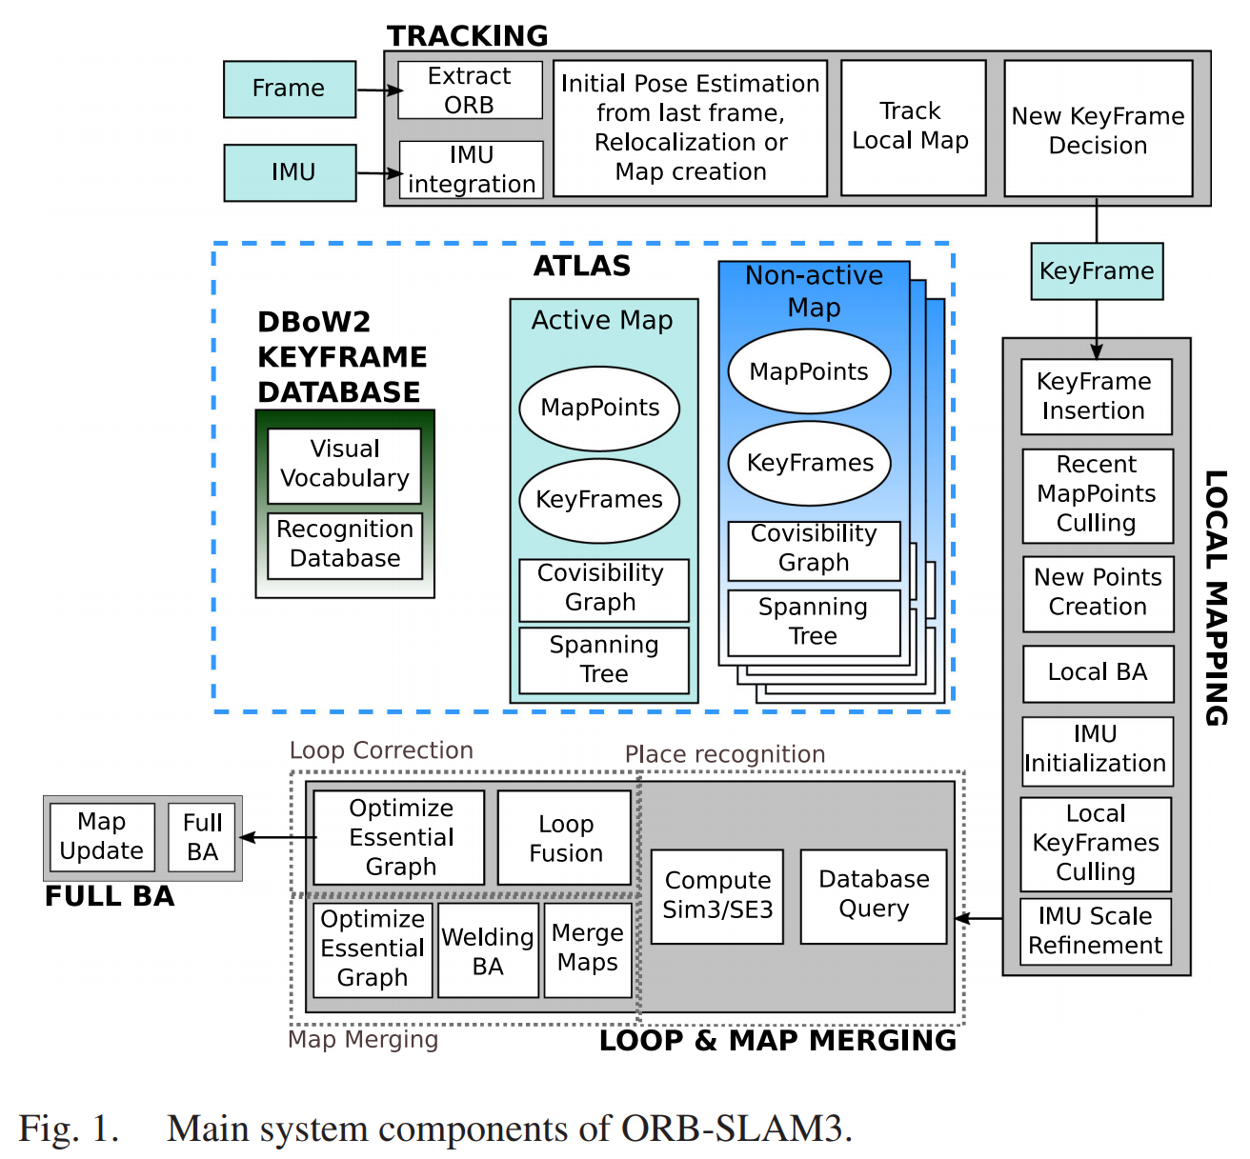
ORB SLAM 3의 system 구성

Slide 4
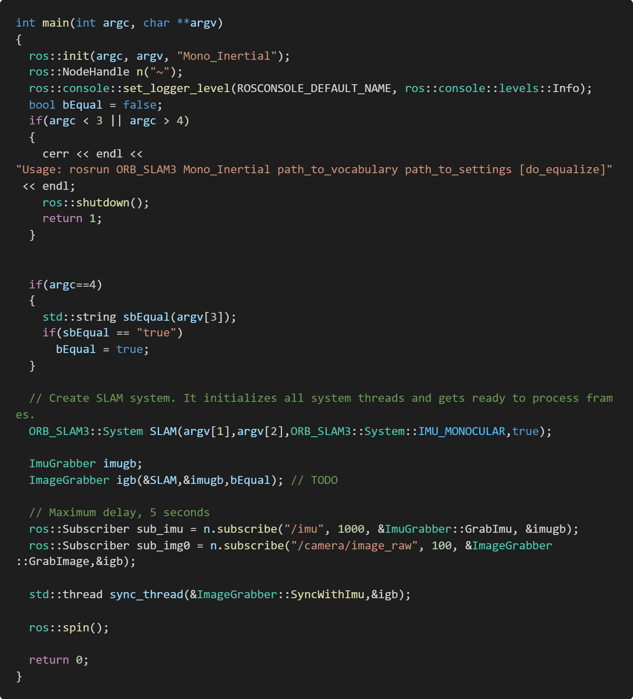
Part 0: Main()
< ros_mono_inertial.cc – main(): line 70~106 >
← 전체 코드

Slide 5
Part 0: Main() – System Initialization
< ros_mono_inertial.cc – main(): line 70~106 >
← SLAM에 필요한 것들을 initalize함
argv[1] = ./Vocabulary/ORBvoc.txt
argv[2] = ./Examples/Monocular-Inertial/EuRoC.yaml
ORB_SLAM::System::IMU_MONOCULAR
true

Slide 6
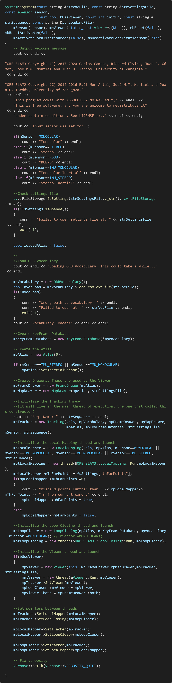
Part 0: Main() – System Initialization
< ros_mono_inertial.cc >
< System.cc – System(): line 41~149 >
strVocFile = ./Vocabulary/ORBvoc.txt
strSettingsFile = ./Examples/Monocular-Inertial/EuRoC.yaml
sensor = ORB_SLAM::System::IMU_MONOCULAR
bUseViewer = true

Slide 7
Part 0: Main() – System Initialization
< ros_mono_inertial.cc >
< System.cc – System(): line 41~149 >
strVocFile = ./Vocabulary/ORBvoc.txt
strSettingsFile = ./Examples/Monocular-Inertial/EuRoC.yaml
sensor = ORB_SLAM::System::IMU_MONOCULAR
bUseViewer = true
← setting yaml 파일 열기. 제대로 안열리면 program 종료

Slide 8
Part 0: Main() – System Initialization
< ros_mono_inertial.cc >
< System.cc – System(): line 41~149 >
← loadedAtlas = false로 먼저 선언하기

Slide 9
Part 0: Main() – System Initialization
< ros_mono_inertial.cc >
< System.cc – System(): line 41~149 >
← ORB Vocabulary 로딩하기 (./Vocabulary/ORBvoc.txt)

Slide 10

Part 0: Main() – System Initialization
< ros_mono_inertial.cc >
< System.cc – System(): line 41~149 >
← Vocabulary로 KeyFrame Database 구축하기

Slide 11

Part 0: Main() – System Initialization
< ros_mono_inertial.cc >
< System.cc – System(): line 41~149 >
← Atlas 매핑 파트 initalize하기
매핑 파트는 다음 번에 더 자세히 다룸

Slide 12

Part 0: Main() – System Initialization
< ros_mono_inertial.cc >
< System.cc – System(): line 41~149 >
← Tracking Thread 생성하기

Slide 13




Part 0: Main() – System Initialization
< ros_mono_inertial.cc >
< System.cc – System(): line 41~149 >
← Mapping thread, Loop Closing thread, Viewer thread 생성
← Viewer를 쓰고 싶지 않으면, 아래의 코드에서 마지막 arg를 false로 두면 됨 (ros_mono_inertial.cc의 line 91~92)

Slide 14
Thread 구성 summary
Main() - Tracking
시작할 때 main()이 돌아가는 thread가 존재한다.
이 thread에서 Tracking이 실행된다.

Slide 15
Thread 구성 summary
Main() - Tracking
그 속에서 3개의 thread를 추가적으로 생성해준다.
Local Mapping thread (mptLocalMapping)
Loop Closing thread (mptLoopClosing)
Viewer thread (mptViewer)
1
2
3

Slide 16
Thread 구성 summary
0. Tracking
1. Local Mapping
2. Loop Closing
3. Viewer
총 4개의 thread로 코드는 구성이 된다.

Slide 17
Part 0: Main() – System Initialization
< ros_mono_inertial.cc >
< System.cc – System(): line 41~149 >
← 각 thread에서 돌아가는 object들(mpTracker, mpLocalMapper, mpLoopCloser)의 주소를 서로에게 알려줌으로써 각 thread에서 쉽게 다른 thread 정보를 불러 오는 것이 가능하게 만든다.
mpTracker
mpLocalMapper
mpLoopCloser

Slide 18
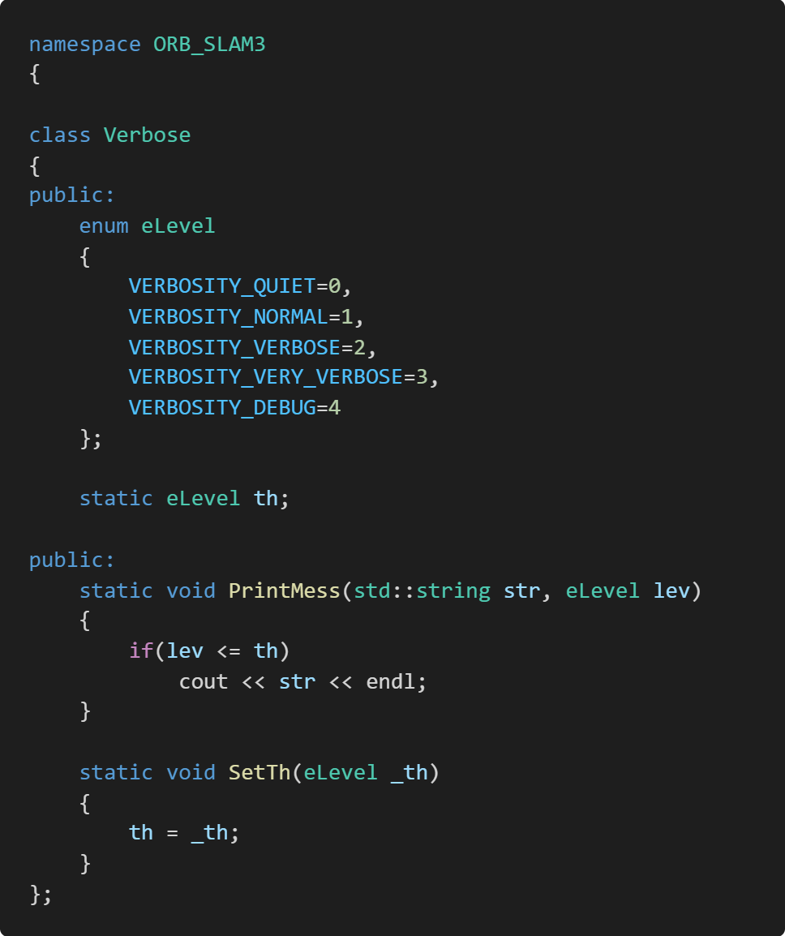
Part 0: Main() – System Initialization
< ros_mono_inertial.cc >
< System.cc – System(): line 41~149 >
← message의 verbosity level에 따라 print됨. 이 부분을 수정하면 debugging할 때 더 많은 message를 볼 수 있음.
Example Usage
< loopclosing.cc – Run(): line 100 >
Message가 VERBOSITY_QUIET으로 설정 돼있기 때문에, 현재의 setting으로도 이 message는 print됨.

Slide 19
Part 0: Main() – Tracking Thread Initialization
< ros_mono_inertial.cc >
< System.cc – System(): line 41~149 >
strSettingsFile = ./Examples/Monocular-Inertial/EuRoC.yaml
sensor = ORB_SLAM::System::IMU_MONOCULAR
← 다시 Tracking Thread로 돌아와 보면, strSettingsFile을 가져가는 것을 알 수 있음.

Slide 20
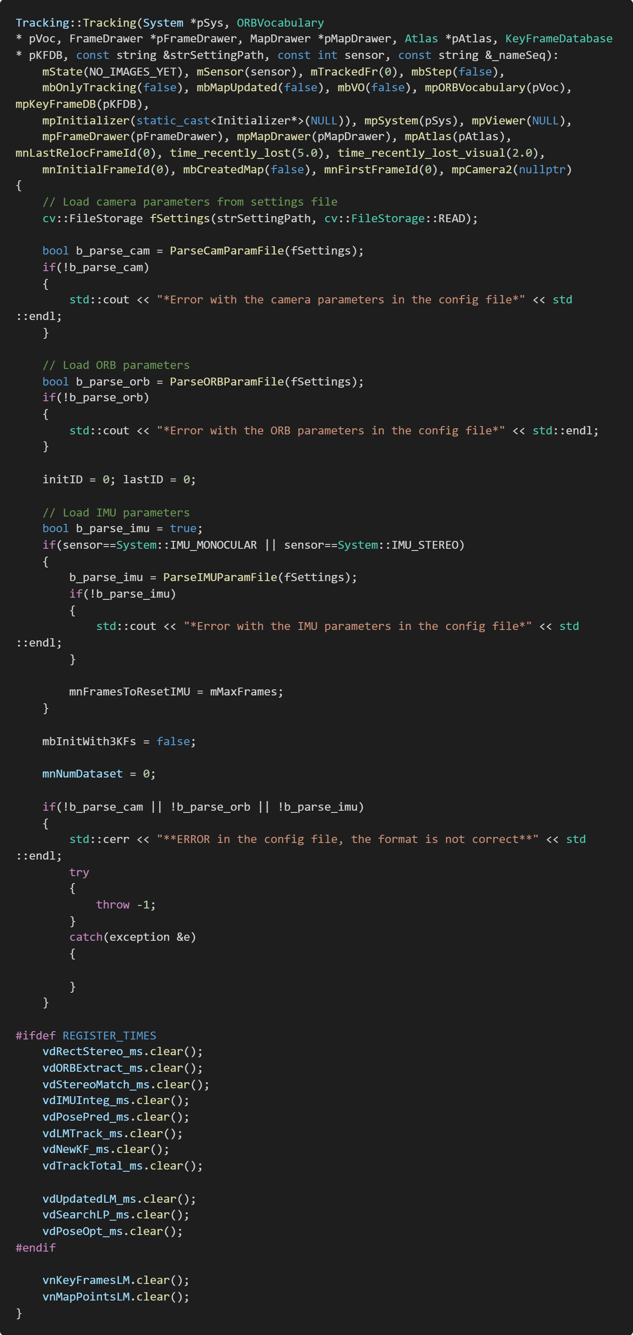
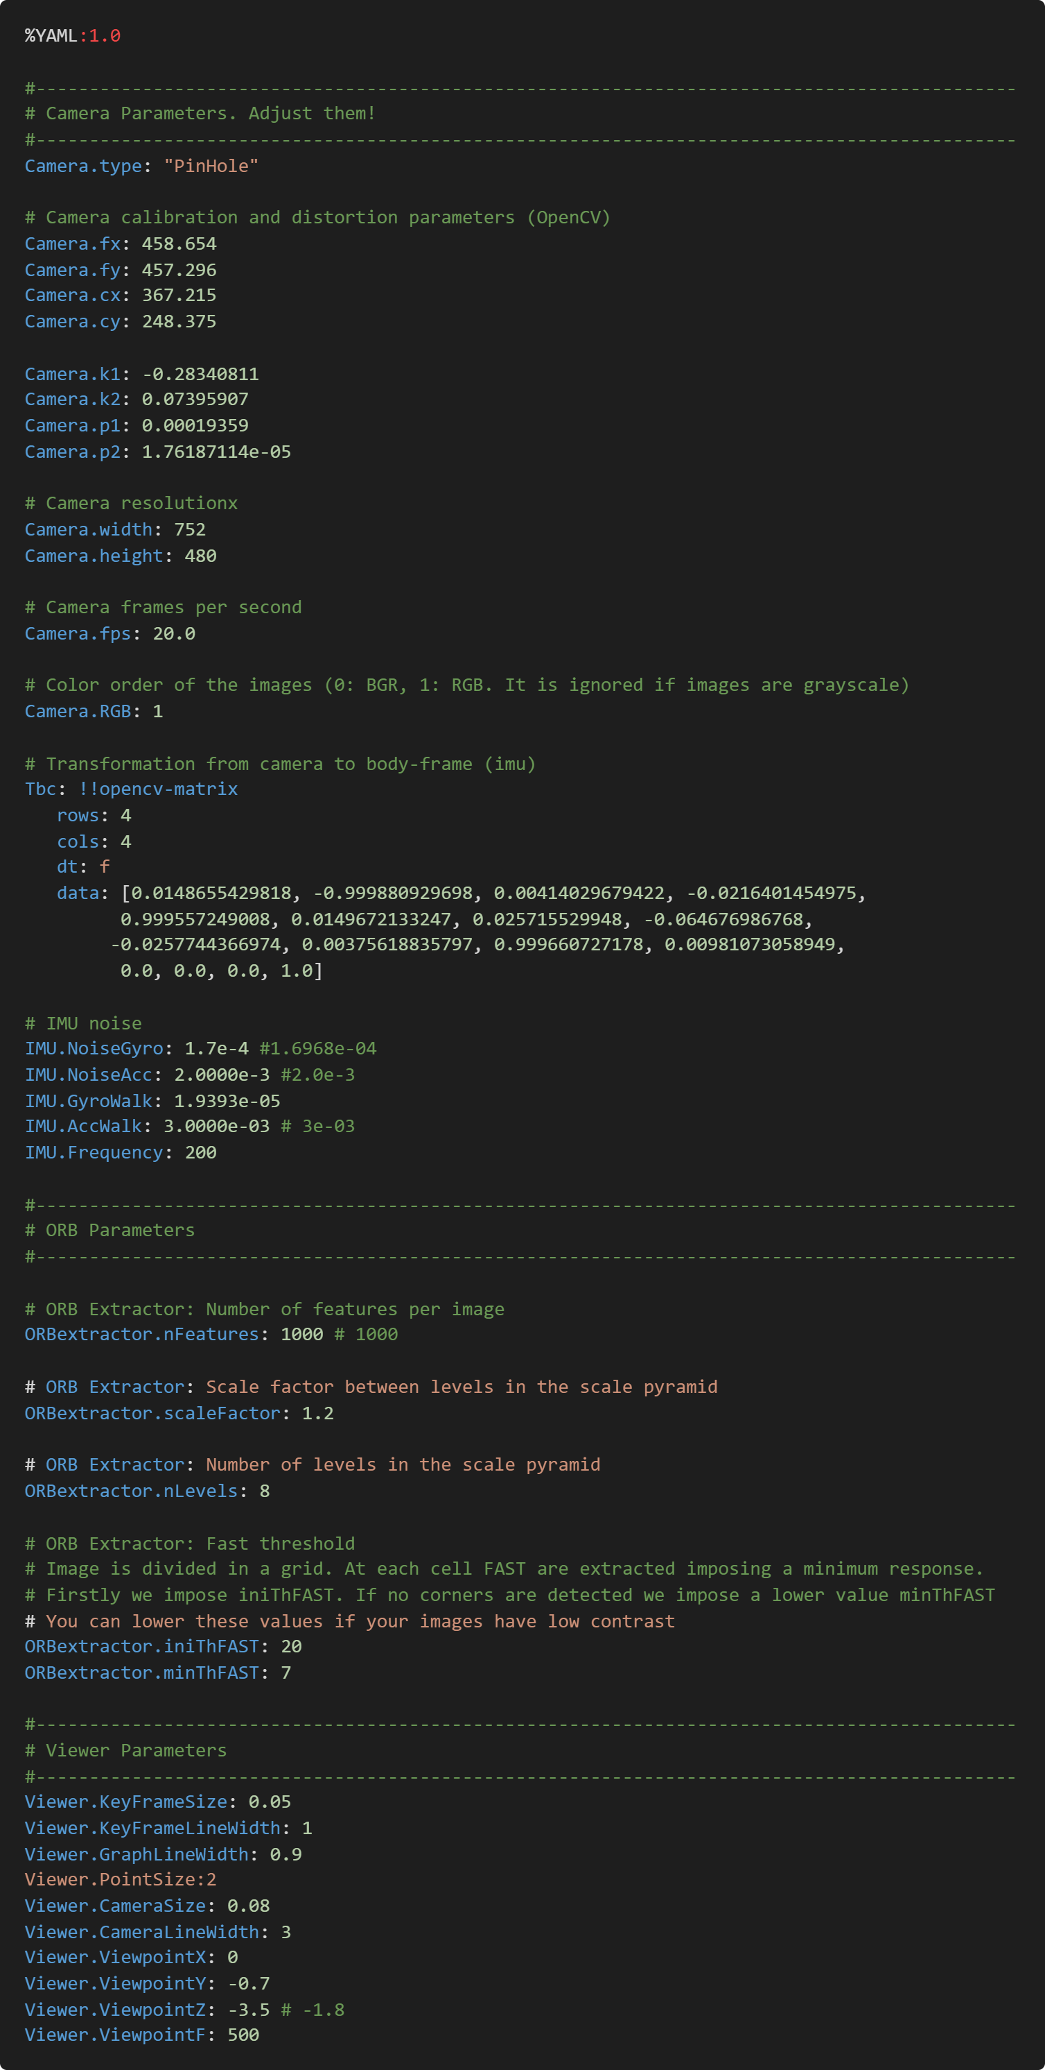
Part 0: Main() – Tracking Thread Initialization
< ros_mono_inertial.cc >
< system.cc – System() >
< Tracking.cc – Tracking(): line 46~118 >
strSettingsFile = ./Examples/Monocular-Inertial/EuRoC.yaml
sensor = ORB_SLAM::System::IMU_MONOCULAR
← fSetting으로 strSettingPath(=strSettingsFile)를 읽어옴
< EuRoC.yaml >

Slide 21
Part 0: Main() – Tracking Thread Initialization
< ros_mono_inertial.cc >
< system.cc – System() >
< Tracking.cc – Tracking(): line 46~118 >
strSettingsFile = ./Examples/Monocular-Inertial/EuRoC.yaml
sensor = ORB_SLAM::System::IMU_MONOCULAR
← fSetting으로 strSettingPath(=strSettingsFile)를 읽어옴
< EuRoC.yaml >

Slide 22
Part 0: Main() – Tracking Thread Initialization
< ros_mono_inertial.cc >
< system.cc – System() >
< Tracking.cc – Tracking(): line 46~118 >
← Camera Parameter들을 불러옴
< EuRoC.yaml: line 3~37 >

Slide 23
Part 0: Main() – Tracking Thread Initialization
< ros_mono_inertial.cc >
< system.cc – System() >
< Tracking.cc – Tracking(): line 46~118 >
← ORB Parameter들을 불러옴.
< EuRoC.yaml: line 3~37 >
Ethan Rublee, Vincent Rabaud, Kurt Konolige, and Gary Bradski. Orb: an efficient alternative to sift or surf. In Computer Vision (ICCV), 2011 IEEE International Conference on, pages 2564–2571. IEEE, 2011.

Slide 24
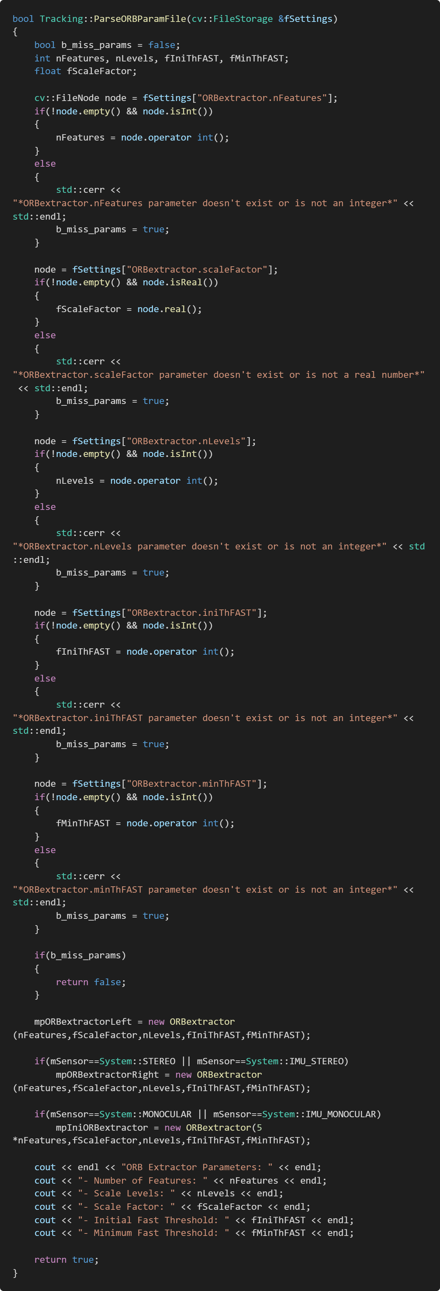

Part 0: Main() – Tracking Thread Initialization
< ros_mono_inertial.cc >
< system.cc – System() >
< Tracking.cc >
< Tracking.cc – ParseORBParamFile(): line 1029~1111 >
← nFeatures 값을 가져옴
< EuRoC.yaml: line 3~37 >

Slide 25
Part 0: Main() – Tracking Thread Initialization
< ros_mono_inertial.cc >
< system.cc – System() >
< Tracking.cc >
< Tracking.cc – ParseORBParamFile(): line 1029~1111 >
← scaleFactor 값을 가져옴
< EuRoC.yaml: line 3~37 >

Slide 26
Part 0: Main() – Tracking Thread Initialization
< ros_mono_inertial.cc >
< system.cc – System() >
< Tracking.cc >
< Tracking.cc – ParseORBParamFile(): line 1029~1111 >
← nLevels 값을 가져옴
< EuRoC.yaml: line 3~37 >

Slide 27

Part 0: Main() – Tracking Thread Initialization
< ros_mono_inertial.cc >
< system.cc – System() >
< Tracking.cc >
< Tracking.cc – ParseORBParamFile(): line 1029~1111 >
← iniThFast, minThFAST 값들을 가져옴.
< EuRoC.yaml: line 3~37 >

Slide 28


Part 0: Main() – Tracking Thread Initialization
< ros_mono_inertial.cc >
< system.cc – System() >
< Tracking.cc >
< Tracking.cc – ParseORBParamFile(): line 1029~1111 >
← ORBextractor class를 생성함.
< EuRoC.yaml: line 3~37 >

Slide 29
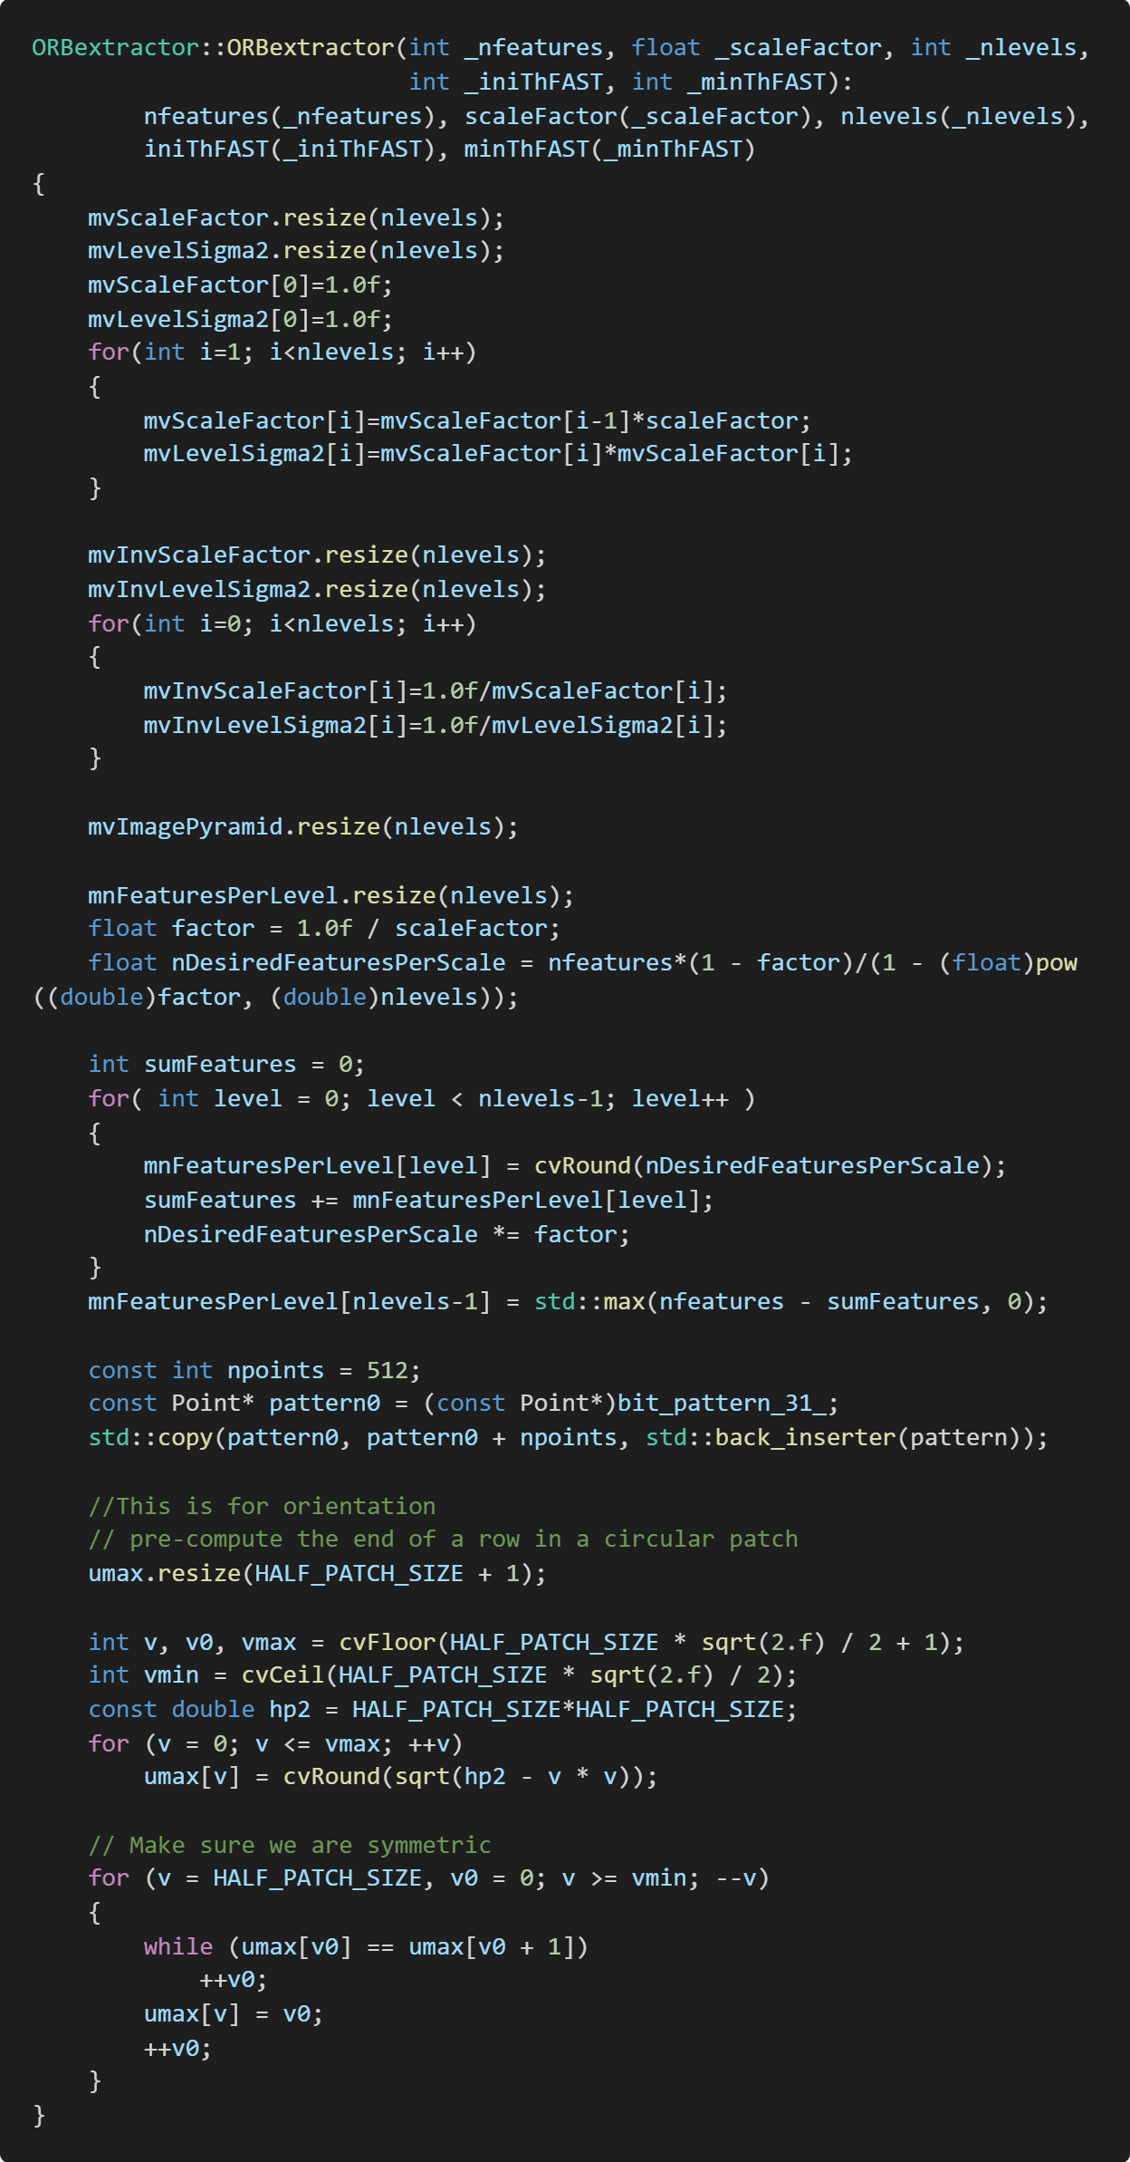
Part 0: Main() – Tracking Thread Initialization
< ros_mono_inertial.cc >
< system.cc – System() >
< Tracking.cc >
< Tracking.cc >
< Tracking.cc – ParseORBParamFile(): line 1029~1111 >
nFeatures = 1000
scaleFactor = 1.2
nLevels = 8
iniThFAST = 20
minThFAST = 7
< EuRoC.yaml: line 3~37 >
← ORBextractor class를 생성함.

Slide 30
Part 0: Main() – Tracking Thread Initialization
< ros_mono_inertial.cc >
< system.cc – System() >
< Tracking.cc >
< Tracking.cc >
< Tracking.cc – ParseORBParamFile(): line 1029~1111 >
nFeatures = 1000
scaleFactor = 1.2
nLevels = 8
iniThFAST = 20
minThFAST = 7
< EuRoC.yaml: line 3~37 >
← OpenCV::ORB를 왜 안 쓰는 것 같지? ㅅㅂ… 다음에 더 자세히 보기….

Slide 31
Part 0: Main() – Tracking Thread Initialization
< ros_mono_inertial.cc >
< system.cc – System() >
< Tracking.cc – Tracking(): line 46~118 >
< Tracking.cc >
< Tracking.cc – ParseORBParamFile(): line 1029~1111 >
← IMU Parameter들을 불러옴
< EuRoC.yaml: line 29~44 >

Slide 32
Part 0: Main() – Tracking Thread Initialization
< ros_mono_inertial.cc >
< system.cc – System() >
< Tracking.cc – Tracking(): line 46~118 >
← IMU Parameter들을 불러옴
< EuRoC.yaml: line 29~44 >

Slide 33
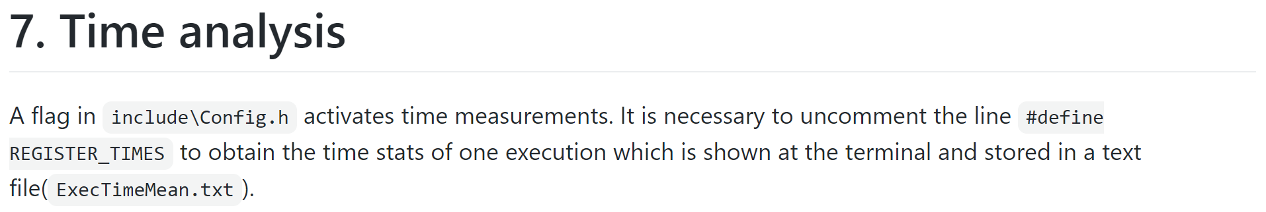
Part 0: Main() – Tracking Thread Initialization
< ros_mono_inertial.cc >
< system.cc – System() >
< Tracking.cc – Tracking(): line 46~118 >
← REGISTER_TIMES가 정의되어 있으면, computation time을 계산하는 것이 가능하게끔 만들어줌. 자세한 것은 README.MD의 7. Time analysis 참고
< README.md >

Slide 34
Part 0: Main() – ROS Callback Initalization
< ros_mono_inertial.cc – main(): line 70~106 >
< system.cc – System() >
< Tracking.cc – Tracking(): line 46~118 >
← REGISTER_TIMES가 정의되어 있으면, computation time을 계산하는 것이 가능하게끔 만들어줌. 자세한 것은 README.MD의 7. Time analysis 참고
< README.md >
← ros::spin()으로 imu랑 camera data callback함

Slide 35
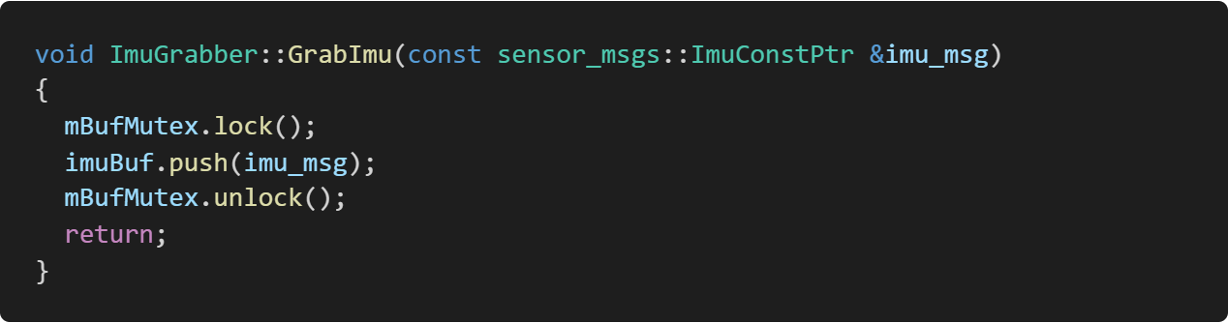
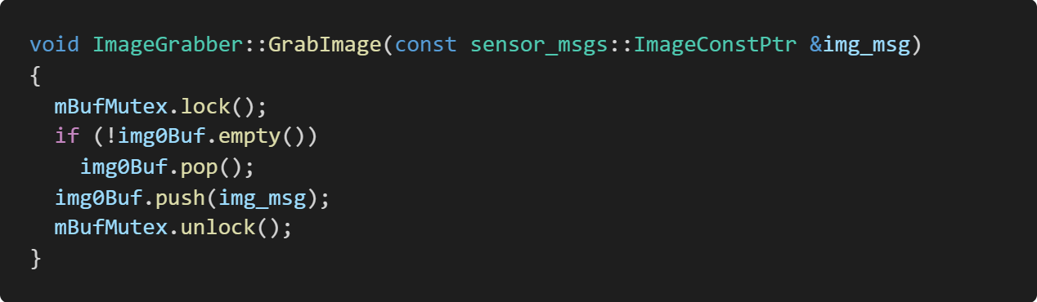

Part 0: Main() – ROS Callback Initalization
< ros_mono_inertial.cc – main(): line 70~106 >
← ros::spin()으로 imu랑 camera data callback함
Image를 maximum 하나씩만 img0Buf에 넣음

Slide 36
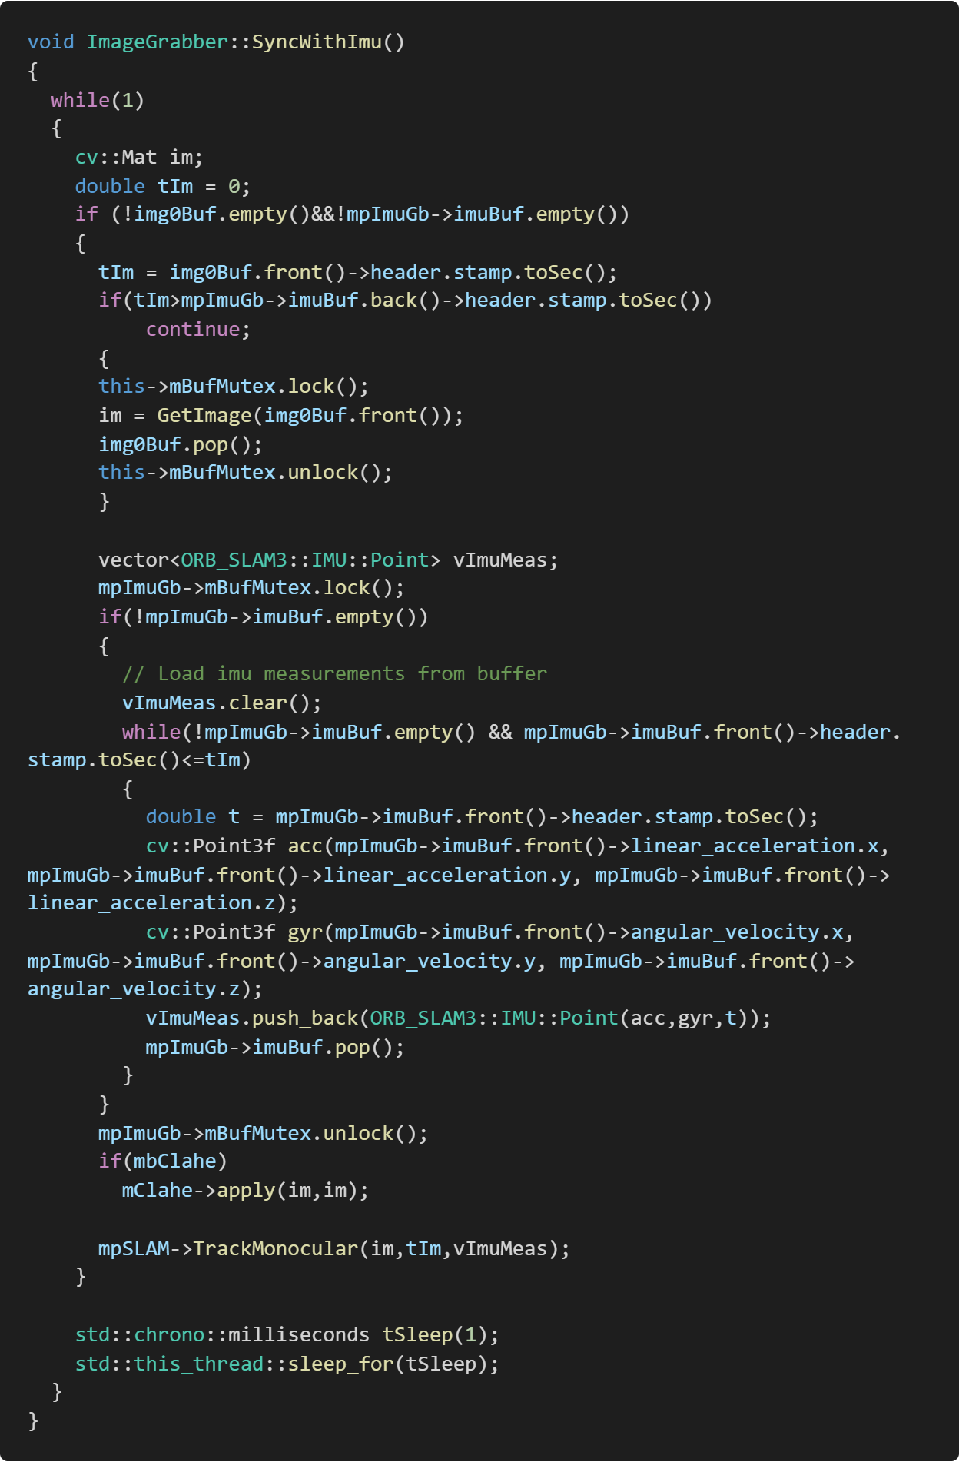
Part 0: Main() – Start Tracking Thread
< ros_mono_inertial.cc – main(): line 70~106 >
< ros_mono_inertial.cc – SyncWithImu(): line 141~184 >

Slide 37
Part 0: Main() – Start Tracking Thread
< ros_mono_inertial.cc – main(): line 70~106 >
< ros_mono_inertial.cc – SyncWithImu(): line 141~184 >

Slide 38
Part 1: Tracking – Frame & IMU synchronization
< ros_mono_inertial.cc >
< ros_mono_inertial.cc – SyncWithImu(): line 141~184 >
← 항상 돌아가는 thread라는 것을 알 수 있음

Slide 39

Part 1: Tracking – Frame & IMU synchronization
< ros_mono_inertial.cc >
< ros_mono_inertial.cc – SyncWithImu(): line 141~184 >
Condition 1: 두 Buffer가 비어 있으면 안됨
imuBuf
img0Buf

Slide 40

Part 1: Tracking – Frame & IMU synchronization
< ros_mono_inertial.cc >
< ros_mono_inertial.cc – SyncWithImu(): line 141~184 >
Condition 2: img가 마지막 imu 이후에 온거면 안됨
imuBuf
img0Buf
tIm

Slide 41
Part 1: Tracking – Frame & IMU synchronization
< ros_mono_inertial.cc >
< ros_mono_inertial.cc – SyncWithImu(): line 141~184 >
← GetImage()로 ros 이미지를 opencv 이미지로 변환
※꿀팁: 여기 처럼 {} 묶으면 안에 있는 것들은 local variable이 돼서 밖에서는 여기 있는 variable을 쓸 수 없음. 그래서 자주 쓰는 variable 이름이 있을 경우 여기서만 머물게 할 수 있음.

Slide 42
Part 1: Tracking – Frame & IMU synchronization
< ros_mono_inertial.cc >
< ros_mono_inertial.cc – SyncWithImu(): line 141~184 >
← ImuBuf에 있는 imu 값들을 vImuMeas로 옮기기
vImuMeas
imuBuf
img0Buf
im @ time = tIm
img0Buf에 있는
이미지는 im으로 정의하고
tIm은 im의 시간이고
vImuMeas는 tIm 이전에 발생한 imu 값들이다.

Slide 43
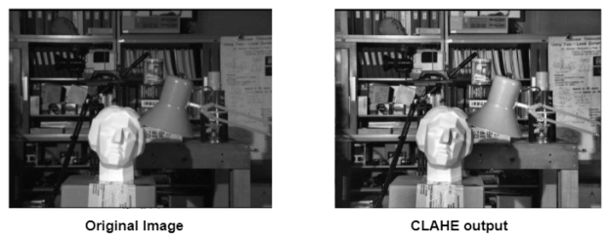
Part 1: Tracking – Frame Processing
< ros_mono_inertial.cc >
< ros_mono_inertial.cc – SyncWithImu(): line 141~184 >
← Contrast Limited Adaptive Histogram Equalization (CLAHE). (link)
선명하게 만드는 역할임. 아무래도 좀 더 feature가 잘 뽑히도록 이러는 것 같음.

Slide 44
Part 1: Tracking – Pass relevant Image, IMU, and time to next step
< ros_mono_inertial.cc >
< ros_mono_inertial.cc – SyncWithImu(): line 141~184 >
← TrackMonocular() function에서 Tracking function이 돌아감.

Slide 45

Part 1: Tracking – Pass relevant Image, IMU, and time to next step
< ros_mono_inertial.cc >
< ros_mono_inertial.cc – SyncWithImu(): line 141~184 >
← TrackMonocular() function에서 Tracking function이 돌아감.
[ A Summary of a Loop of the Tracking Thread ]
- How Image and IMU data are synchronized
imuBuf
img0Buf
TrackingThread
1st loop data Processing time
2nd loop data Processing time

Slide 46
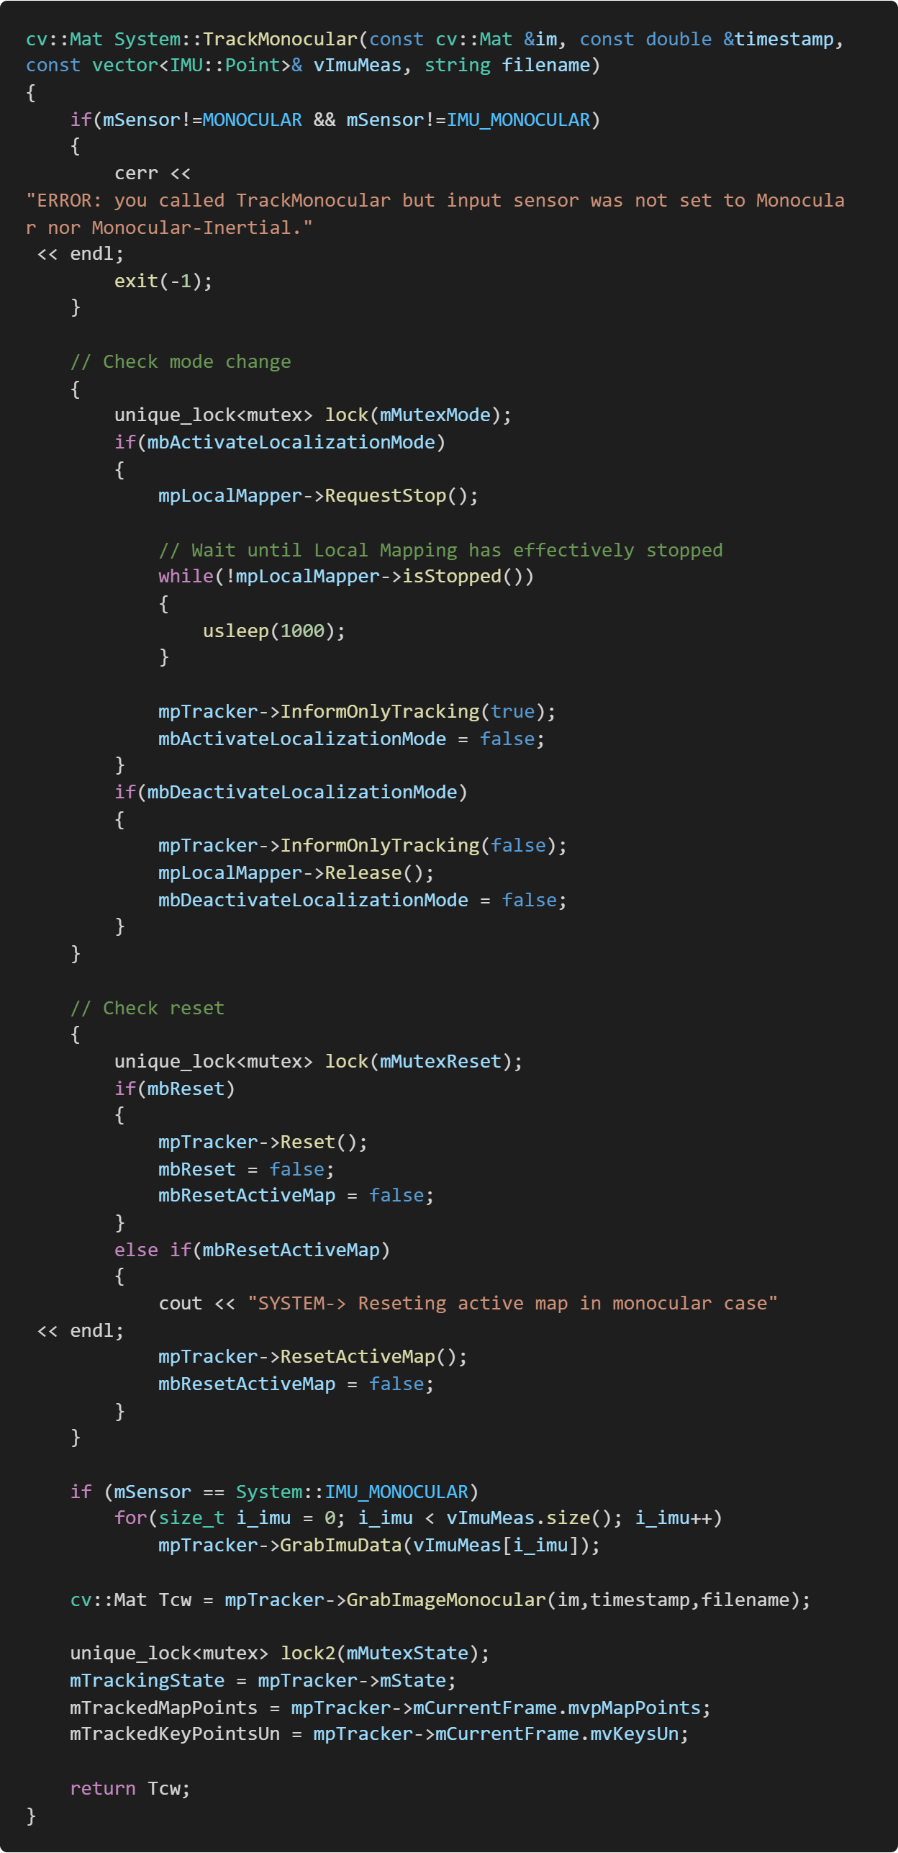
Part 1: Tracking – Viewer GUI에서 mode setting checker
< ros_mono_inertial.cc >
< ros_mono_inertial.cc >
< System.cc – TrackMonocular(): line 272~333>
← System.cc의 TrackMonocular() 코드 파트
Viewer GUI에서 mode가 바뀌었는지 check함

Slide 47
Part 1: Tracking – Viewer GUI에서 mode setting checker
< ros_mono_inertial.cc >
< ros_mono_inertial.cc >
< System.cc – TrackMonocular(): line 272~333>
← System.cc의 TrackMonocular() 코드 파트

Slide 48
Part 1: Tracking – Viewer GUI에서 mode setting checker
< ros_mono_inertial.cc >
< ros_mono_inertial.cc >
< System.cc – TrackMonocular()>
← rosrun할때 monocular인게 맞는지 확인함

Slide 49
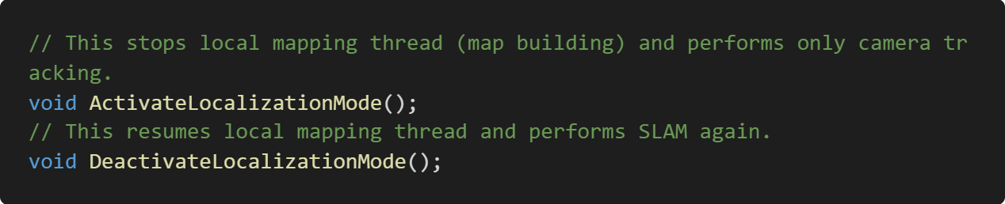
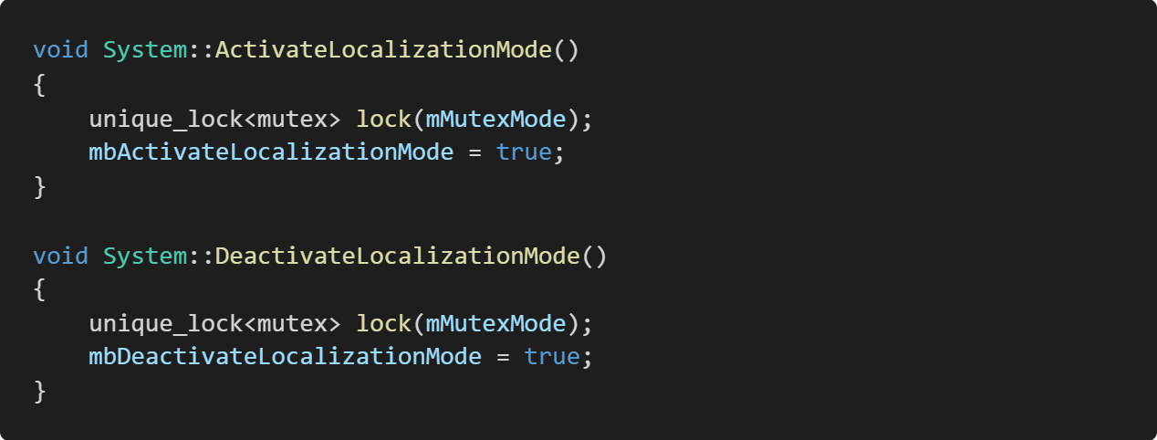
Part 1: Tracking – Viewer GUI에서 mode setting checker
< ros_mono_inertial.cc >
< System.cc – TrackMonocular()>
← system에서 mode change가 일어났는지 확인하기. (Viewer에서 GUI 설정을 바꿀 때 일어남)
< System.h – line 120~123 >
< System.cc – line 337~347 >
∴ Localization mode는 pose trajectory가 존재하지 않는 mode이다. 이미지로 보여주기

Slide 50
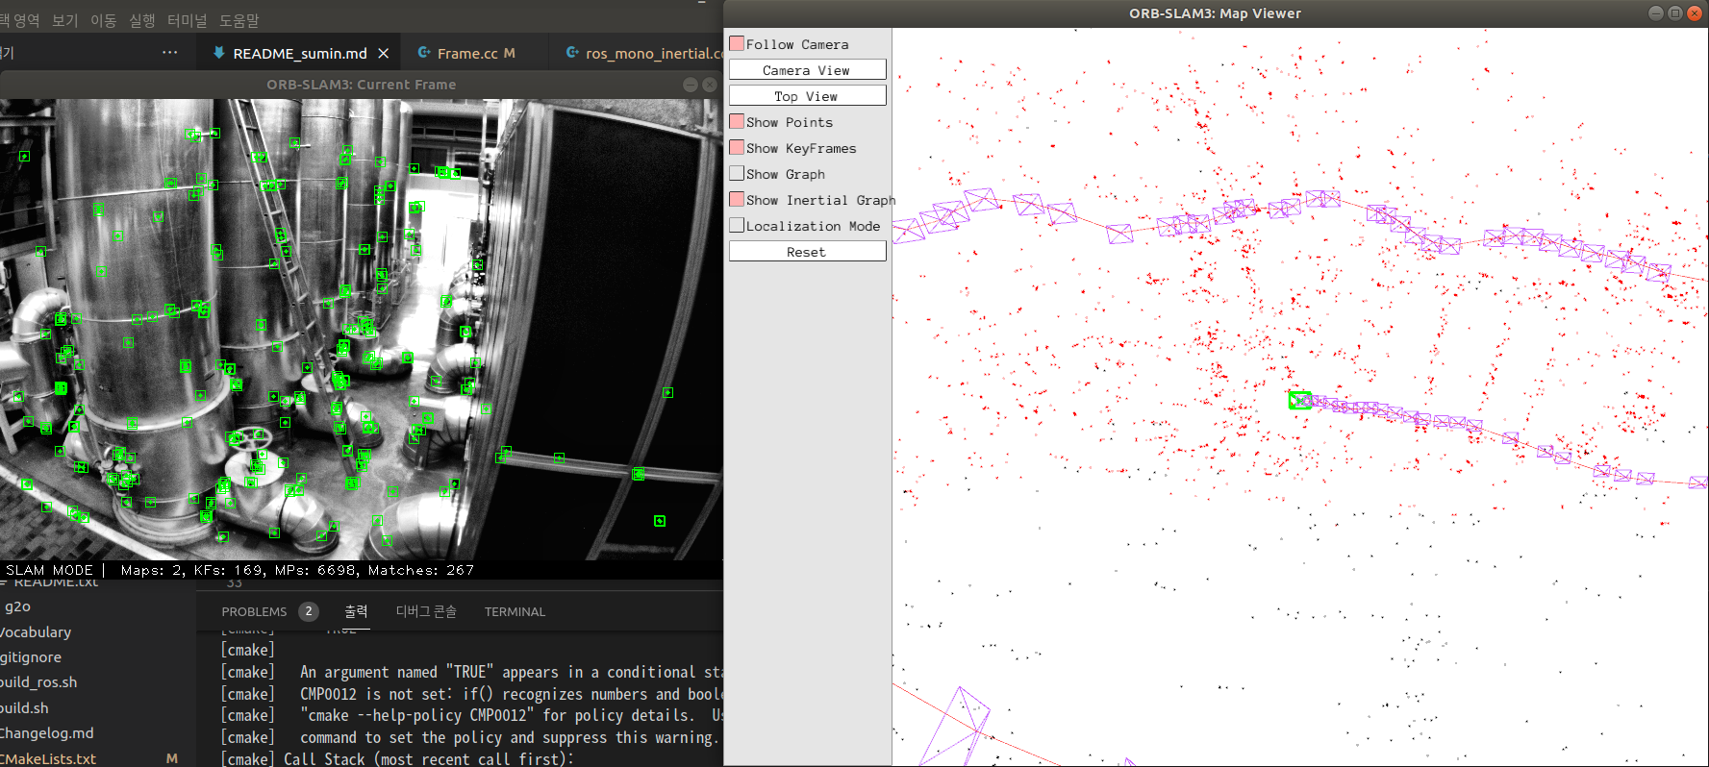
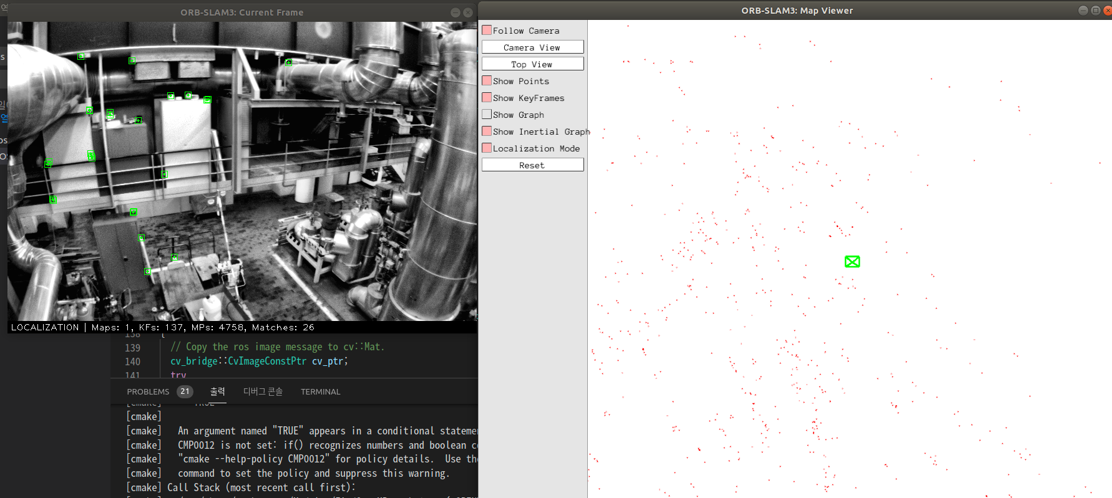
SLAM Mode vs Localization Mode

Slide 51

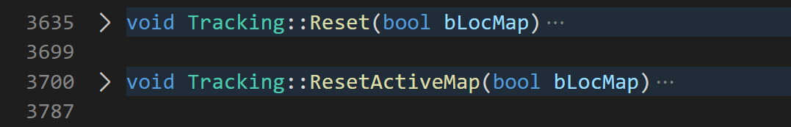
Part 1: Tracking – Viewer GUI에서 mode setting checker
< ros_mono_inertial.cc >
< ros_mono_inertial.cc >
< System.cc – TrackMonocular()>
← system에서 map을 clear했는지 확인하기. (Viewer에서 GUI 설정을 바꿀 때 일어남)
< Tracking.h – line 149~150 >
< Tracking.cc – line 3635~3786 >
Reset()의 경우
Reset Local Mapping
Reset Loop Closing
Clear BoW database
Clear Map (erase MapPoints and KeyFrames)
ResetActiveMap()
직접 읽어보기. skip

Slide 52
Part 1: Tracking – mpTracker에게 IMU data 전달
< ros_mono_inertial.cc >
< ros_mono_inertial.cc >
< System.cc – TrackMonocular()>
← monocular이 기본이지만 imu도 쓸 거라면 imu data를 tracker로 추가해준다

Slide 53
Part 1: Tracking – 그 다음 process 시작하기
< ros_mono_inertial.cc >
< ros_mono_inertial.cc >
< System.cc – TrackMonocular()>
← image는 다음 function으로 pass하여 그 다음 process를 진행함.
Q. unique_lock이 뭐지?
Q. mTrackingState, mTrackedMapPoints, mTrackedKyePointsUn 들을 update 왜함?
A. ros_mono_ar.cc에서 쓰이는 파트인데, 여기서는 무시해도됨.
Q. return 은 왜 하는 거야?
A.안 쓰임. Ignore 해도됨

Slide 54
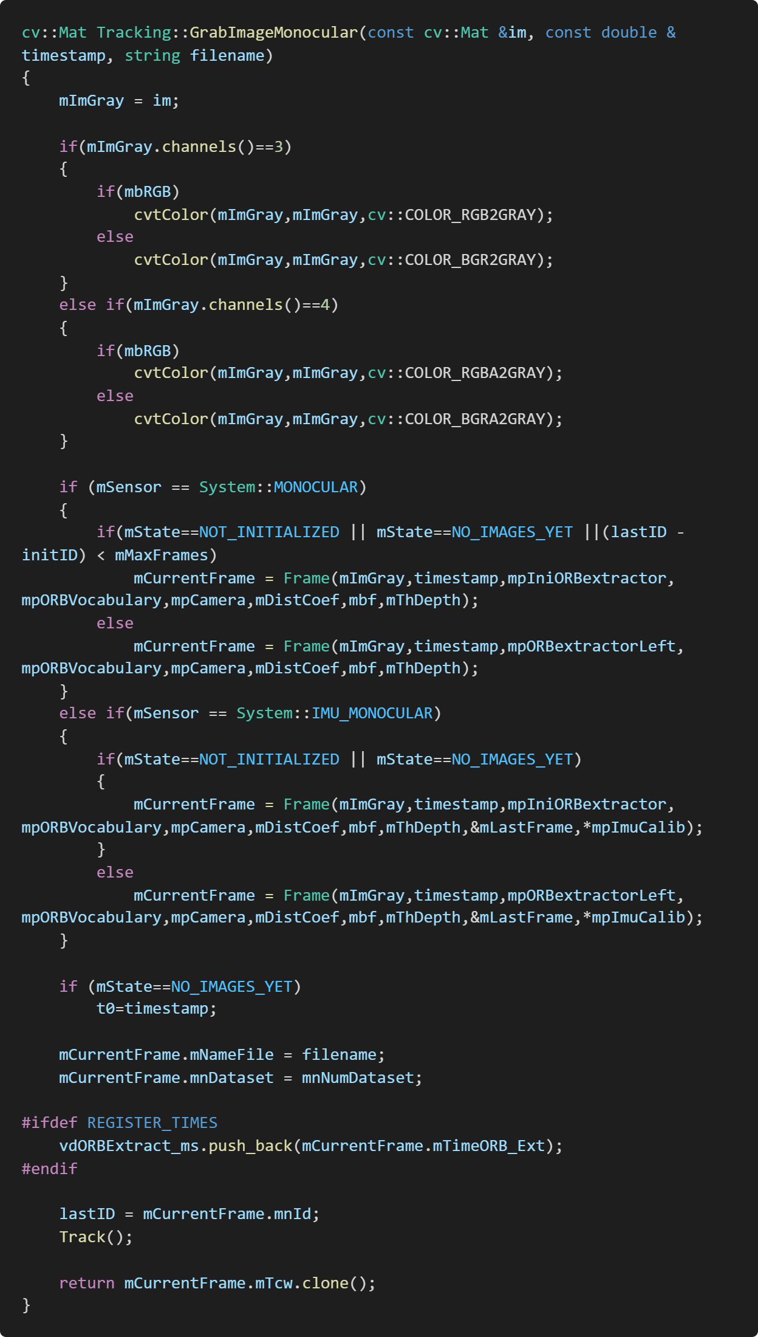

Part 1: Tracking – Extract ORB feature
< ros_mono_inertial.cc >
< ros_mono_inertial.cc >
< System.cc >
< Tracking.cc – GrabImageMonocular(): line 1332~1382 >
← GrabImageMonocular()에서는
Image를 grey scale로 바꾸기
Frame() 클라스 객체 생성자로 ORB feature extraction하기
Track()하기 (나머지 tracking thread 파트로 넘어가는 function)
으로 이루어져있다.
↑ 현재 초록색 형광펜으로 별표한 곳을 시작함.

Slide 55
Part 1: Tracking – Extract ORB feature
< ros_mono_inertial.cc >
< ros_mono_inertial.cc >
< System.cc – TrackMonocular() >
< Tracking.cc – GrabImageMonocular(): line 1332~1382 >
← GrabImageMonocular()에서는
Image를 grey scale로 바꾸기
Frame() 클라스 객체 생성자로 ORB feature extraction하기
Track()하기 (나머지 tracking thread 파트로 넘어가는 function)
으로 이루어져있다.
↑ 현재 초록색 형광펜으로 별표한 곳을 시작함.

Slide 56
Part 1: Tracking – Extract ORB feature
< ros_mono_inertial.cc >
< ros_mono_inertial.cc >
< System.cc – TrackMonocular() >
< Tracking.cc – GrabImageMonocular(): line 1332~1382 >
← 먼저, 흑백 사진으로 img를 바꿈

Slide 57
Part 1: Tracking – Extract ORB feature
< ros_mono_inertial.cc >
< ros_mono_inertial.cc >
< System.cc – TrackMonocular() >
< Tracking.cc – GrabImageMonocular(): line 1332~1382 >
← monocular인 경우 돌아가는 코드
← monocular-imu인 경우 (이번의 경우) 돌아가는 코드. 현재의 img를 Frame이라는 class로 initializing function을 실행함.

Slide 58
Part 1: Tracking – Extract ORB feature
< ros_mono_inertial.cc >
< ros_mono_inertial.cc >
< System.cc – TrackMonocular() >
< Tracking.cc – GrabImageMonocular(): line 1332~1382 >
← mState가 NOT_INITIALIZED이거나 NO_IMAGES_YET이면 이 코드가 돌아가고
← 그 외에는 이 코드가 돌아감

Slide 59
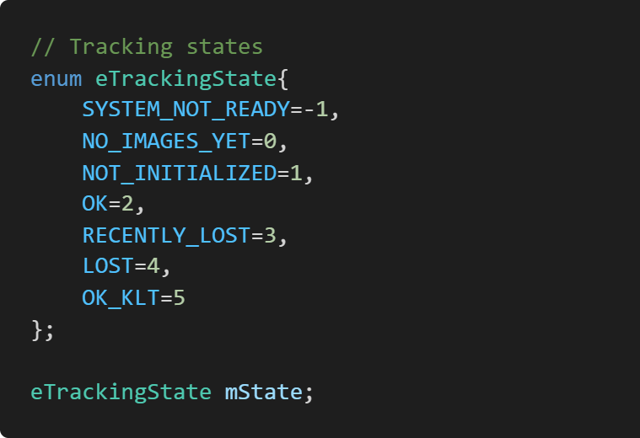
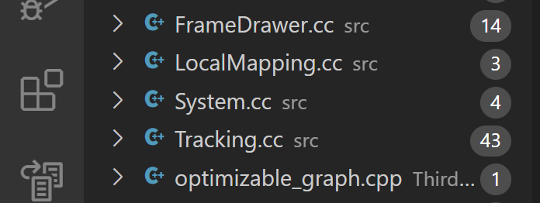
Part 1: Tracking – Extract ORB feature
< ros_mono_inertial.cc >
< ros_mono_inertial.cc >
< System.cc – TrackMonocular() >
< Tracking.cc – GrabImageMonocular(): line 1332~1382 >
← mState는 Tracking states으로 다양한 곳에서 state가 바뀜
< Tracking.h – line 105~116 >
mState가 정의되는 파일들 (.h 파일 제외)

Slide 60

Part 1: Tracking – Extract ORB feature
< ros_mono_inertial.cc >
< ros_mono_inertial.cc >
< System.cc – TrackMonocular() >
< Tracking.cc – GrabImageMonocular(): line 1332~1382 >
← mState가 NOT_INITIALIZED이거나 NO_IMAGES_YET이면 이 코드가 돌아가고
← 그 외에는 이 코드가 돌아감

Slide 61
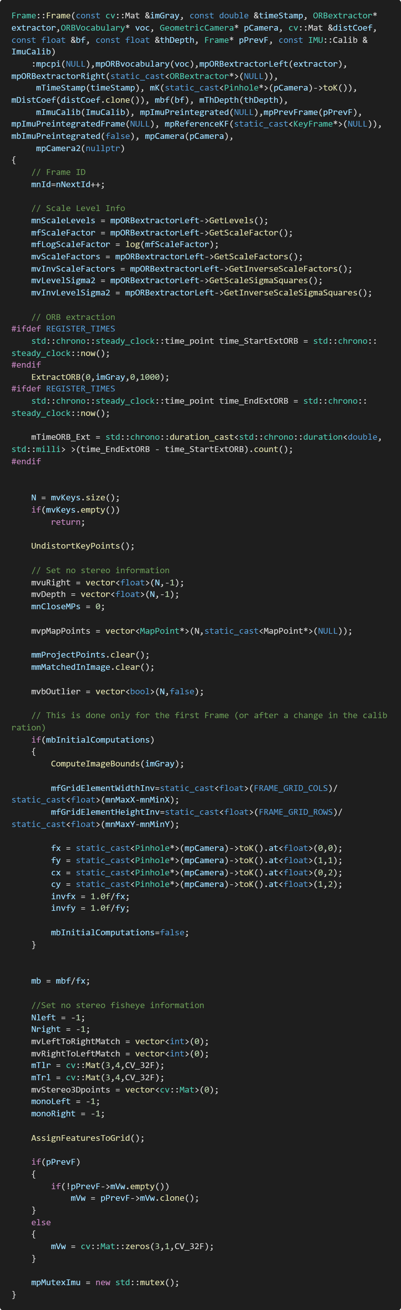
Part 1: Tracking – Extract ORB feature
< ros_mono_inertial.cc >
< ros_mono_inertial.cc >
< System.cc – TrackMonocular() >
< Tracking.cc >
< Frame.cc – Frame(): line 284~377 >
← Frame() function이 5개 있는데 그 중에 하나임. (sensor type별로 있는 것 같음)

Slide 62
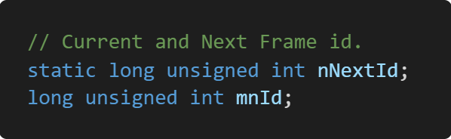
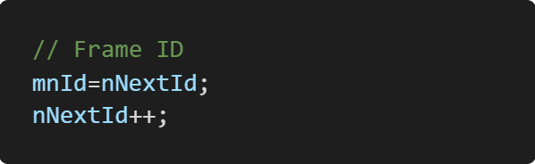

Part 1: Tracking – Extract ORB feature
< ros_mono_inertial.cc >
< ros_mono_inertial.cc >
< System.cc – TrackMonocular() >
< Tracking.cc >
< Frame.cc – Frame(): line 284~377 >
[ 1. 몇 번째 frame인가? ]
< Frame.h – public variable: line 215~217 >
← 몇 번째 frame인지 여기서 관리함.

Slide 63
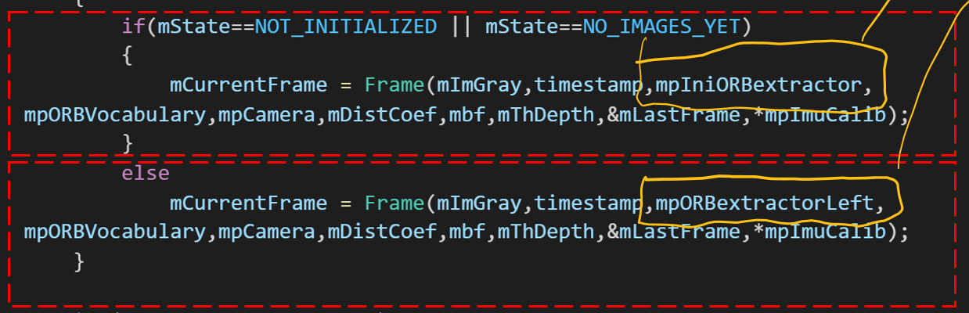
Part 1: Tracking – Extract ORB feature
< ros_mono_inertial.cc >
< ros_mono_inertial.cc >
< System.cc – TrackMonocular() >
< Tracking.cc >
< Frame.cc – Frame(): line 284~377 >
[ 2. ORB Extraction Parameter를 가져오기 ]
← 이전에 EuRoC.yaml에서 받아온 값들을 불러오기
< Tracking.cc – GrabImageMonocular(): line 1360~1365 >
첫 번째 Frame인 경우, mpIniORBextractor에서 가져온 값들이고
첫번째 Frame이 아닌경우, mpORBextractorLeft에서 가져온 값들임

Slide 64
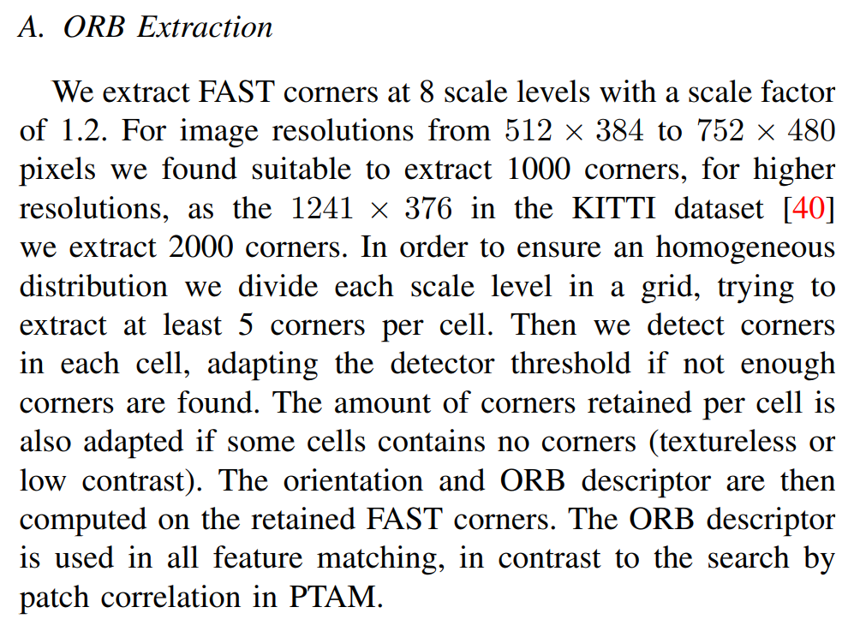
Part 1: Tracking – Extract ORB feature
< ros_mono_inertial.cc >
< ros_mono_inertial.cc >
< System.cc – TrackMonocular() >
< Tracking.cc >
< Frame.cc – Frame(): line 284~377 >
[ 3. ORB Extraction 하기 ]
← 여기서부터 코드를 이해하기 위해서는 ORB-SLAM 1의 논문을 참고하면 좋다.
Raúl Mur-Artal, J. M. M. Montiel and Juan D. Tardós. ORB-SLAM: A Versatile and Accurate Monocular SLAM System. IEEE Transactions on Robotics, vol. 31, no. 5, pp. 1147-1163, 2015. (2015 IEEE Transactions on Robotics Best Paper Award).

Slide 65
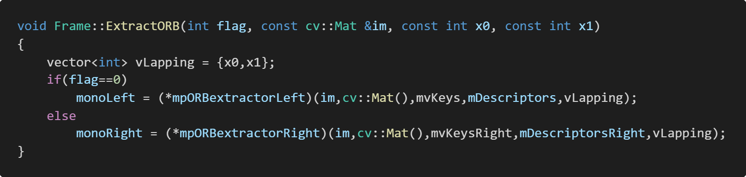
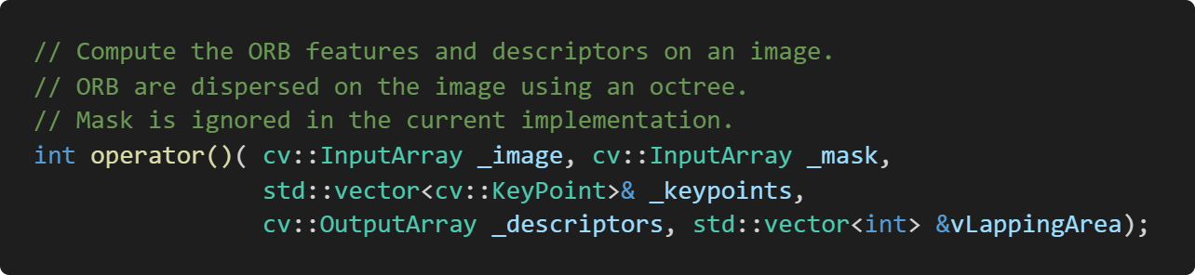
Part 1: Tracking – Extract ORB feature
< ros_mono_inertial.cc >
< ros_mono_inertial.cc >
< System.cc – TrackMonocular() >
< Tracking.cc >
< Frame.cc – Frame(): line 284~377 >
[ 3. ORB Extraction 하기 ]
← ExtractORB() of this Frame
< Frame.cc – ExtractORB(): line 413~420 >
Monocular이라서 monoLeft만 씀
Header 파일에 대략적인 설명이 아래와 같이 나옴.
< ORBextractor.h – operator(): line 54~59 >
mvKeys가 ORB keypoints라는 것을 알 수 있음.
ORB 이해하기 좋은 참고 자료:
https://medium.com/data-breach/introduction-to-orb-oriented-fast-and-rotated-brief-4220e8ec40cf

Slide 66
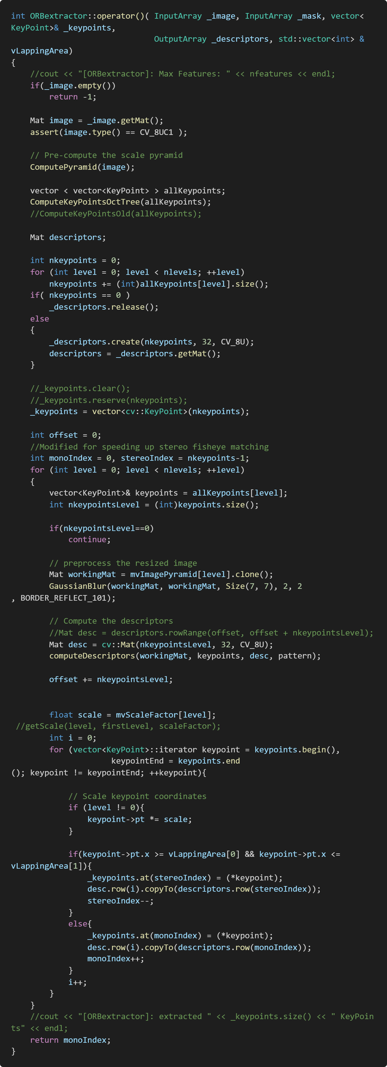
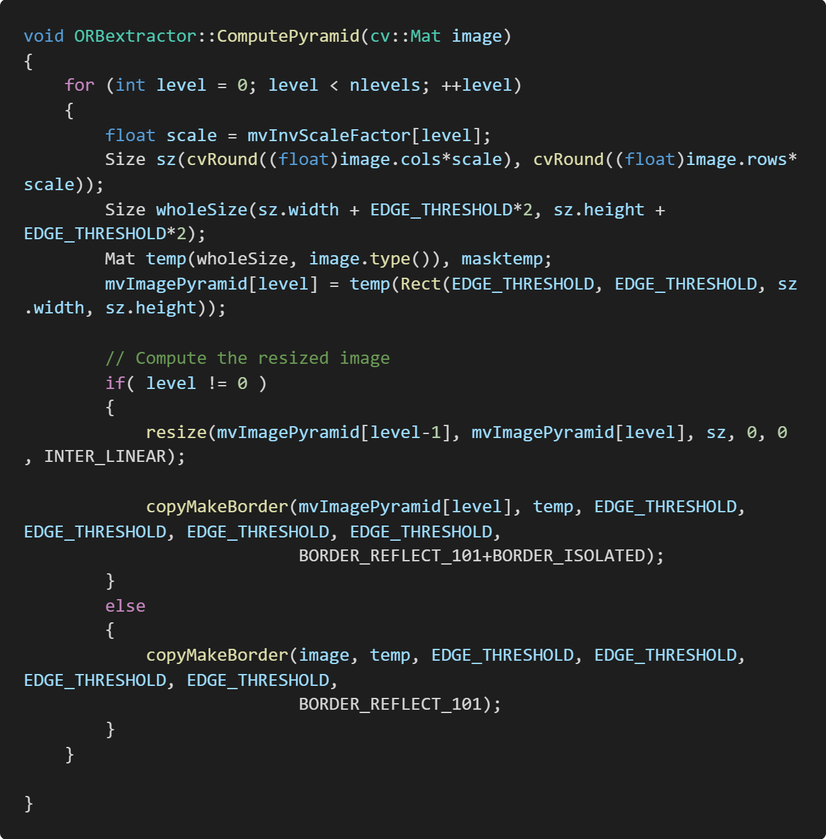
Part 1: Tracking – Extract ORB feature
< ros_mono_inertial.cc >
< ros_mono_inertial.cc >
< System.cc – TrackMonocular() >
< Tracking.cc >
< Frame.cc >
< Frame.cc >
< ORBextractor.cc – operator(): line 1068~1150 >
[ 3. ORB Extraction 하기 ]
< ORBextractor.h – operator(): line 54~59 >
← compute Pyramid function

Slide 67
Part 1: Tracking – Extract ORB feature
< ros_mono_inertial.cc >
< ros_mono_inertial.cc >
< System.cc – TrackMonocular() >
< Tracking.cc >
< Frame.cc >
< Frame.cc >
< ORBextractor.cc >
< ORBextractor.cc – ComputePyramid(): line 1152~1177>
[ 3. ORB Extraction 하기 ]
← compute Pyramid function()

Slide 68
Part 1: Tracking – Extract ORB feature
< ros_mono_inertial.cc >
< ros_mono_inertial.cc >
< System.cc – TrackMonocular() >
< Tracking.cc >
< Frame.cc – Frame(): line 284~377 >
[ 3. ORB Extraction 하기 ]
← ExtractORB()로 찾은 keypoints가 0개면 function이 return됨.
← Frame() object에 N (=number of keypoints)를 저장함.

Slide 69
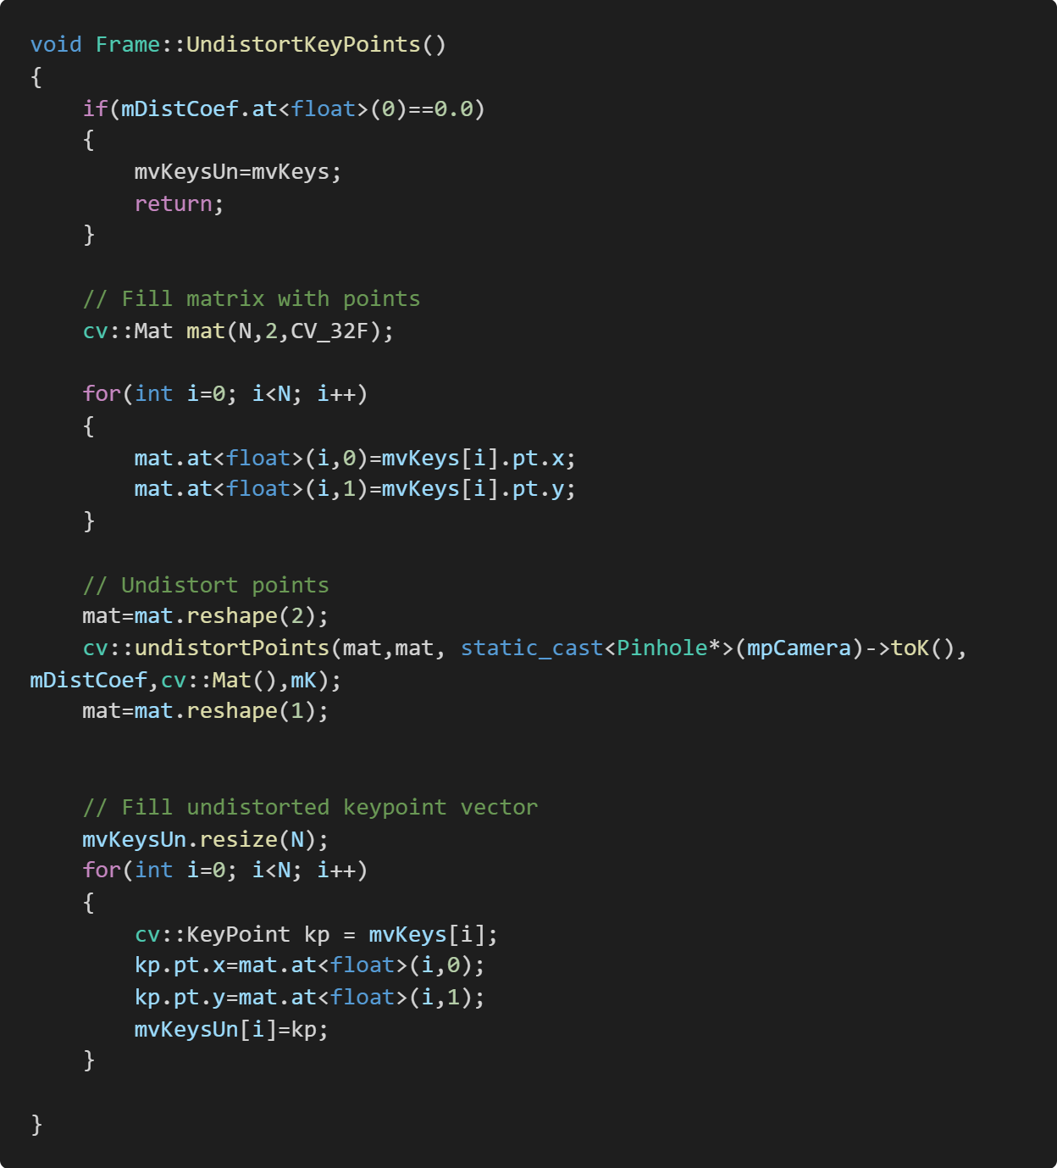
Part 1: Tracking – Undistort ORB features
< ros_mono_inertial.cc >
< ros_mono_inertial.cc >
< System.cc – TrackMonocular() >
< Tracking.cc >
< Frame.cc – Frame(): line 284~377 >
[ 4. Point들을 Undistort하기 ]
< Frame.cc – Frame(): line 733~766 >
↑ cv::undistortPoints function 씀

Slide 70
Part 1: Tracking – Extract ORB
< ros_mono_inertial.cc >
< ros_mono_inertial.cc >
< System.cc – TrackMonocular() >
< Tracking.cc >
< Frame.cc – Frame(): line 284~377 >
[ 5. Stereo인 경우 돌아가는 코드라서 실행하지 않음 ]
← 우리는 monocular이니까 stereo에 해당하는 부분을 이렇게 nullify 시킴

Slide 71
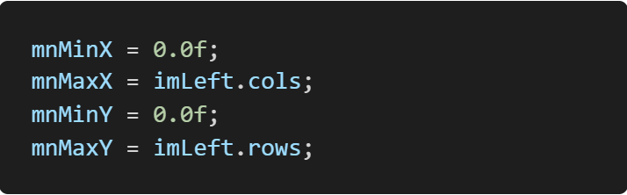
Part 1: Tracking – Extract ORB
[ 6. 이미지의 꼭지점 4개의 point들로 min_X, max_X, min_Y, max_Y 구하기]
< ros_mono_inertial.cc >
< ros_mono_inertial.cc >
< System.cc – TrackMonocular() >
< Tracking.cc >
< Frame.cc – Frame(): line 284~377 >
← computeImageBounds를 통해서 undistort 했을 때의 x,y의 최소, 최대 값을 구함.
Distortion이 없을 때는 아래와 같이 정의됨.
< Frame.cc – ComputeImageBounds(): line 790~793 >

Slide 72
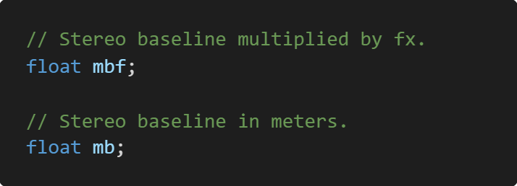
Part 1: Tracking – Extract ORB
< ros_mono_inertial.cc >
< ros_mono_inertial.cc >
< System.cc – TrackMonocular() >
< Tracking.cc >
< Frame.cc – Frame(): line 284~377 >
[ 7. stereo baseline이라는 것인데 monocular인 경운 안 쓰나?]
← mb 값 구하기. 아래에 설명 있음.
< Frame.h – public: line 149~153 >

Slide 73
Part 1: Tracking – Extract ORB
< ros_mono_inertial.cc >
< ros_mono_inertial.cc >
< System.cc – TrackMonocular() >
< Tracking.cc >
< Frame.cc – Frame(): line 284~377 >
[ 8. 또, Stereo인 경우 안 씀.]
← 이것도 stereo이니까 nullify 시킴.

Slide 74
Part 1: Tracking – Extract ORB
[ 9. 3072개의 cell로 나누고 해당 cell에 존재하는 feature의 index를 list로 저장함 ]
< ros_mono_inertial.cc >
< ros_mono_inertial.cc >
< System.cc – TrackMonocular() >
< Tracking.cc >
< Frame.cc – Frame(): line 284~377 >
← grid마다 features assign하기, 더 자세한 것은 skip…

Slide 75
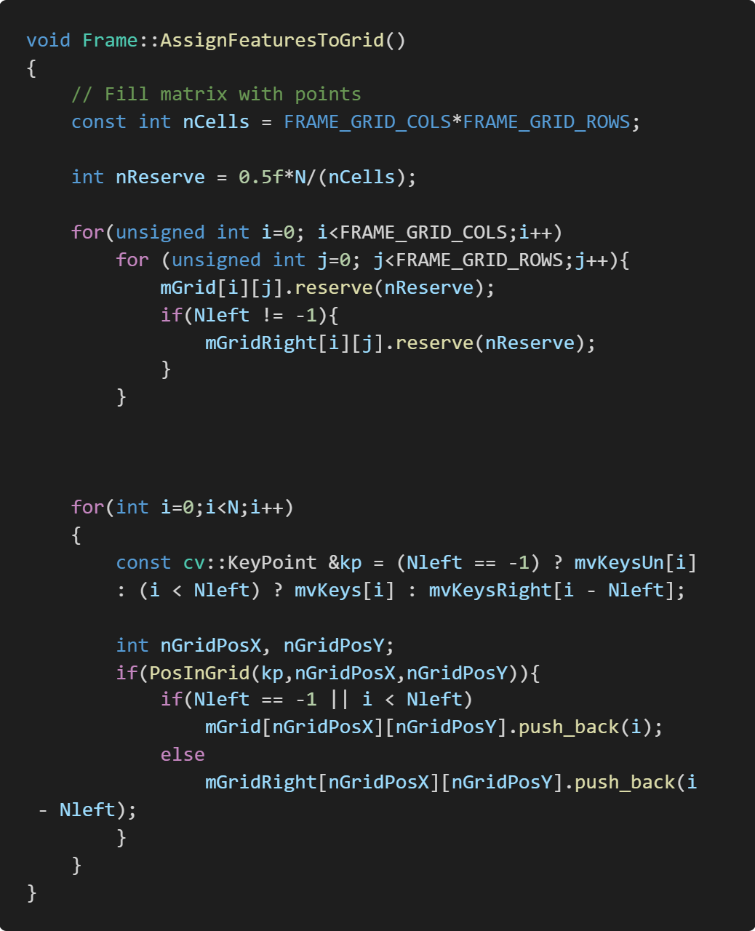
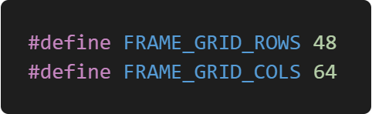
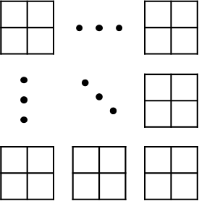
Part 1: Tracking – Extract ORB
[ 9. 3072개의 cell로 나누고 해당 cell에 존재하는 feature의 index를 list로 저장함 ]
< ros_mono_inertial.cc >
< ros_mono_inertial.cc >
< System.cc – TrackMonocular() >
< Tracking.cc >
< Frame.cc >
< Frame.cc – AssignFeaturesToGrid(): line 380~410 >
< Frame.h : line 37~38 >
← cell의 개수 구하기
원본
48 개
64 개
nCells = 64 * 48 = 3072

Slide 76
Part 1: Tracking – Extract ORB
[ 9. 3072개의 cell로 나누고 해당 cell에 존재하는 feature의 index를 list로 저장함 ]
< ros_mono_inertial.cc >
< ros_mono_inertial.cc >
< System.cc – TrackMonocular() >
< Tracking.cc >
< Frame.cc >
< Frame.cc – AssignFeaturesToGrid(): line 380~410 >
원본
← N은 extractORB()로 찾은 keypoint개수이다.
← nReserve = N/(2*3072)이 된다.
보통 N = 1000 언저리이기 때문에
nReserve = 0이 됨…

Slide 77
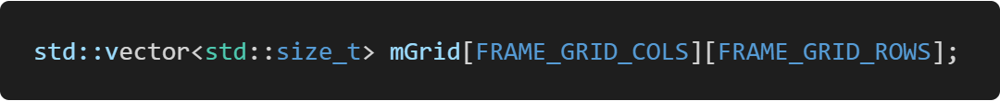
Part 1: Tracking – Extract ORB
[ 9. 3072개의 cell로 나누고 해당 cell에 존재하는 feature의 index를 list로 저장함 ]
< ros_mono_inertial.cc >
< ros_mono_inertial.cc >
< System.cc – TrackMonocular() >
< Tracking.cc >
< Frame.cc >
< Frame.cc – AssignFeaturesToGrid(): line 380~410 >
< Frame.h – public: line 189 >
← reserve nReserve memory space at mGrid[i][j]
← nLeft == -1 for monocular
하지만 실질적으로는 이 파트가 comment out 되어 있어도 실행이됨. (nReserve = 0 임. With N≒1000, nCells=3072 )

Slide 78
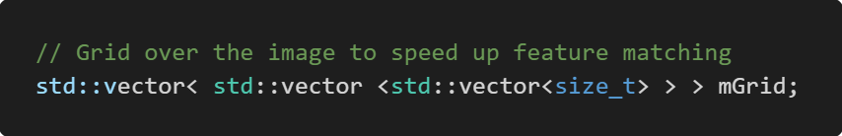
Part 1: Tracking – Extract ORB
[ 9. 3072개의 cell로 나누고 해당 cell에 존재하는 feature의 index를 list로 저장함 ]
< ros_mono_inertial.cc >
< ros_mono_inertial.cc >
< System.cc – TrackMonocular() >
< Tracking.cc >
< Frame.cc >
< Frame.cc – AssignFeaturesToGrid(): line 380~410 >
← nLeft == -1 이기 때문에
kp =mvKeysUn[i]임.
← PosInGrid(kp,nGridPosX, nGridPosY)로 kp의 x,y좌표가 어떤 nGridPosX와 nGridPosY에 해당하는지 구함.
← 해당하는 nGridPosX와 nGridPosY에 keypoint의 index i를 mGrid[nGridPosX][nGridPosY] 에 push_back해줌.
< KeyFrame.h – protected: line 318~319 >
나중에 Frame이 KeyFrame이 됐을 때 feature matching을 더 쉽게 하기 위해서 mGrid를 만들어줌.

Slide 79
Part 1: Tracking – Extract ORB
< ros_mono_inertial.cc >
< ros_mono_inertial.cc >
< System.cc – TrackMonocular() >
< Tracking.cc >
< Frame.cc – Frame(): line 284~377 >
[ 10. 이전 Frame에서 구한 mVw 값 가져오기 ]
← 이전 frame이 존재하는 경우에는
IMU Velocity를 가져옴
← 첫 frame인 경우
IMU Velocity를 (0,0,0)으로 initialize해줌

Slide 80
Part 1: Tracking – Extract ORB
< ros_mono_inertial.cc >
< ros_mono_inertial.cc >
< System.cc – TrackMonocular() >
< Tracking.cc – GrabImageMonocular(): line 1332~1382 >
< Frame.cc – Frame(): line 284~377 >
← 요약하면
[ 1. 몇 번째 frame인가? ]
[ 2. ORB Extraction Parameter를 가져오기 ]
[ 3. ORB Extraction 하기 ]
[ 4. Point들을 Undistort하기 ]
[ 5. Stereo인 경우 돌아가는 코드라서 실행하지 않음 ]
[ 6. 이미지의 꼭지점 4개의 point들로 min_X, max_X, min_Y, max_Y 구하기]
[ 7. stereo baseline이라는 것인데 monocular인 경운 안 쓰나?]
[ 8. 또, Stereo인 경우 안 씀.]
[ 9. 3072개의 cell로 나누고 해당 cell에 존재하는 feature의 index를 list로 저장함 ]
[ 10. 이전 Frame에서 구한 mVw 값 가져오기 ]

Slide 81
Part 1: Tracking – Extract ORB
< ros_mono_inertial.cc >
< ros_mono_inertial.cc >
< System.cc – TrackMonocular() >
< Tracking.cc – GrabImageMonocular(): line 1332~1382 >
< Frame.cc – Frame(): line 284~377 >
← 드디어 Track() function 에 도달함.

Slide 82
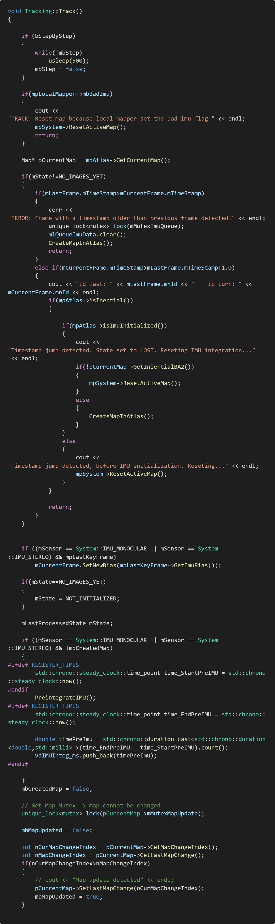
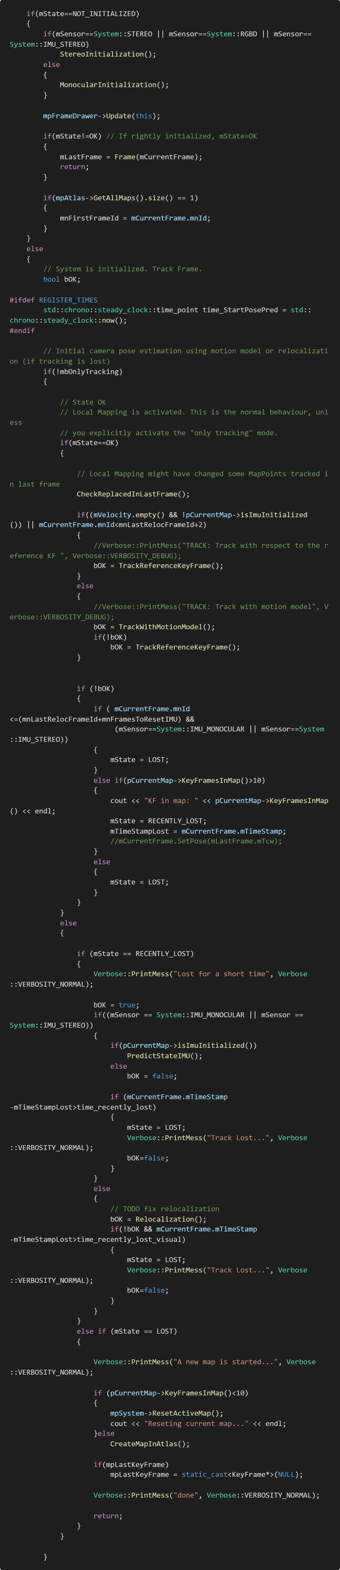
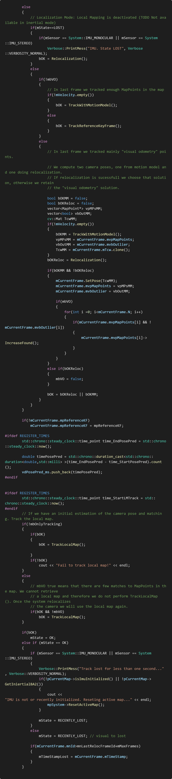
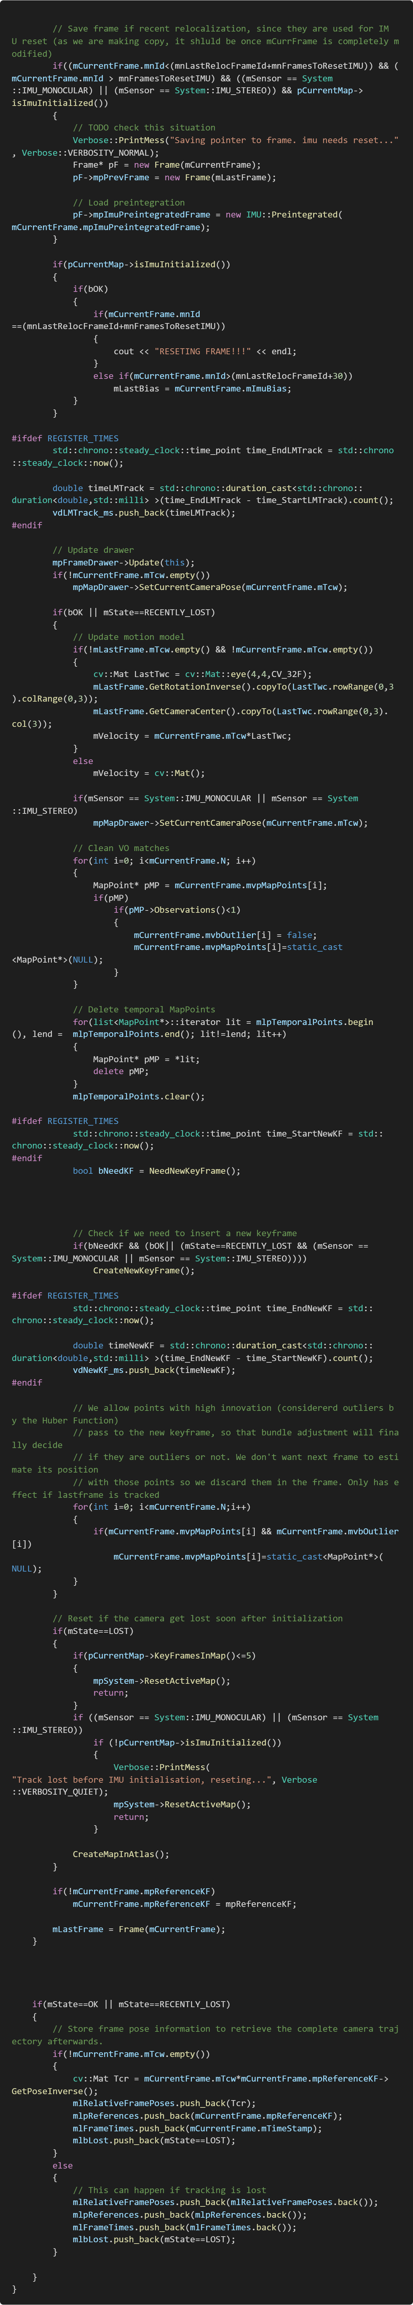
Part 1: Tracking – Preintegrate IMU
< ros_mono_inertial.cc >
< ros_mono_inertial.cc >
< System.cc – TrackMonocular() >
< Tracking.cc >
< Tracking.cc – Track(): line 1657~2173 >
← bStepByStep이 true로 바뀌는 것 같지 않던데 확실하지 않음.

Slide 83
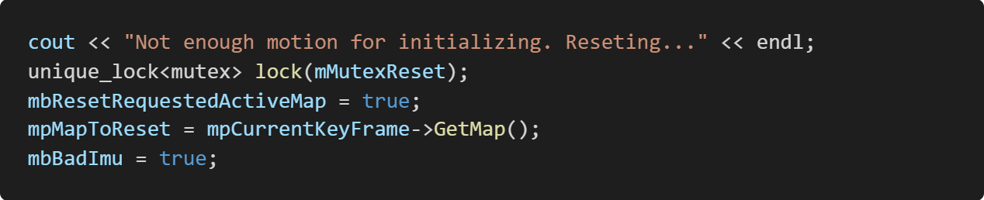
Part 1: Tracking – Preintegrate IMU
< ros_mono_inertial.cc >
< ros_mono_inertial.cc >
< System.cc – TrackMonocular() >
< Tracking.cc >
< Tracking.cc – Track(): line 1657~2173 >
← mpLocalMapper에서 mbBadImu가 true이면 tracking을 멈춤
mbBadImu == true인 경우는 어떤 case인가?
< LocalMapping.cc – Run(): line 64~287 >

Slide 84

Part 1: Tracking – Preintegrate IMU
< ros_mono_inertial.cc >
< ros_mono_inertial.cc >
< System.cc – TrackMonocular() >
< Tracking.cc >
< Tracking.cc – Track(): line 1657~2173 >
← Atlas에서 현재의 Active Map을 불러온다.

Slide 85
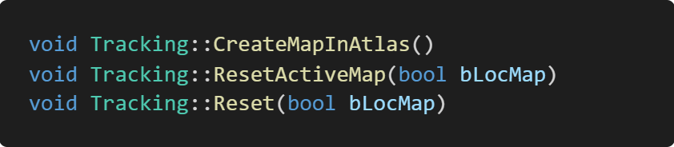
Part 1: Tracking – Preintegrate IMU
< ros_mono_inertial.cc >
< ros_mono_inertial.cc >
< System.cc – TrackMonocular() >
< Tracking.cc >
< Tracking.cc – Track(): line 1657~2173 >
← 이 state에 있는 경우는 아래의 3가지임.
Notes:
void Tracking::CreateMapInAtlas()

Slide 86


Part 1: Tracking – Preintegrate IMU
< ros_mono_inertial.cc >
< ros_mono_inertial.cc >
< System.cc – TrackMonocular() >
< Tracking.cc >
< Tracking.cc – Track(): line 1657~2173 >
← 아마도 viewer에서 reset 되는 경우를 고려해서 넣은 코드 같음.
t
mCurrentFrame
= current frame
mLastFrame
= previous frame
Notes:
void Tracking::CreateMapInAtlas()

Slide 87



Part 1: Tracking – Preintegrate IMU
< ros_mono_inertial.cc >
< ros_mono_inertial.cc >
< System.cc – TrackMonocular() >
< Tracking.cc >
< Tracking.cc – Track(): line 1657~2173 >
← 아래의 경우에 해당됨
t
mLastFrame
= previous frame
mCurrentFrame
= current frame
Notes:
void Tracking::CreateMapInAtlas()

Slide 88
Part 1: Tracking – Preintegrate IMU
< ros_mono_inertial.cc >
< ros_mono_inertial.cc >
< System.cc – TrackMonocular() >
< Tracking.cc >
< Tracking.cc – Track(): line 1657~2173 >
← imu를 사용하는 경우 true 임.
Notes:
void Tracking::CreateMapInAtlas()

Slide 89
Part 1: Tracking – Preintegrate IMU
< ros_mono_inertial.cc >
< ros_mono_inertial.cc >
< System.cc – TrackMonocular() >
< Tracking.cc >
< Tracking.cc – Track(): line 1657~2173 >
← imu가 initialized된 경우. Local Mapping 파트임.
< LocalMapping.cc – InitialzieIMU(): line 1657~1427 >
Notes:
void Tracking::CreateMapInAtlas()

Slide 90
Part 1: Tracking – Preintegrate IMU
< ros_mono_inertial.cc >
< ros_mono_inertial.cc >
< System.cc – TrackMonocular() >
< Tracking.cc >
< Tracking.cc – Track(): line 1657~2173 >
← 시간이 1초나 차이 나고, IMU를 쓰는 상황에서, IMU는 initialize됐다고 mpAtlas에 저장되어 있는 상황이다. 이러면 Timestamp jump가 detected된 상황임. 즉, 새로이 IMU integration을 진행해야한다.
Notes:
void Tracking::CreateMapInAtlas()

Slide 91
Part 1: Tracking – Preintegrate IMU
< ros_mono_inertial.cc >
< ros_mono_inertial.cc >
< System.cc – TrackMonocular() >
< Tracking.cc >
< Tracking.cc – Track(): line 1657~2173 >
← GetInertialBA2()가 실패한다면, ResetActiveMap()을 실행한다.
성공한다면, CreateMapInAtlas()가 실행되어 새로운 Active Map이 생성된다.
Notes:
void Tracking::CreateMapInAtlas()

Slide 92
Part 1: Tracking – Preintegrate IMU
< ros_mono_inertial.cc >
< ros_mono_inertial.cc >
< System.cc – TrackMonocular() >
< Tracking.cc >
< Tracking.cc – Track(): line 1657~2173 >
← 시간이 1초나 차이 나고, IMU를 쓰는 상황에서, IMU는 initialize되지 않았다고 판단이 된다. 즉, 새로이 IMU를 initialize해줘야한다.
Q. 왜 ResetActiveMap()을 해줘야하는 거지?
Notes:
void Tracking::CreateMapInAtlas()

Slide 93
Part 1: Tracking – Preintegrate IMU
< ros_mono_inertial.cc >
< ros_mono_inertial.cc >
< System.cc – TrackMonocular() >
< Tracking.cc >
< Tracking.cc – Track(): line 1657~2173 >
← imuBias 값을 이전 previos frame의 class object에서 가져오기
Notes:
void Tracking::CreateMapInAtlas()

Slide 94
Part 1: Tracking – Preintegrate IMU
< ros_mono_inertial.cc >
< ros_mono_inertial.cc >
< System.cc – TrackMonocular() >
< Tracking.cc >
< Tracking.cc – Track(): line 1657~2173 >
← 이미지가 들어온게 아직 없으면 state를 NOT_INITIALIZED로 바꾸기.
← mLastProcessedState 에 mState 넣기
Notes:
void Tracking::CreateMapInAtlas()

Slide 95
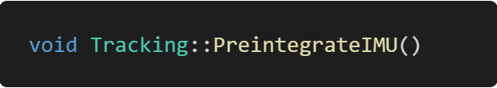
Part 1: Tracking – Preintegrate IMU
< ros_mono_inertial.cc >
< ros_mono_inertial.cc >
< System.cc – TrackMonocular() >
< Tracking.cc >
< Tracking.cc – Track(): line 1657~2173 >
← mbCreatedMap boolean에서 map이 생성되지 않았으면, preintegrateIMU() function을 실행한다.
< Tracking.cc – PreintegrateIMU(): line 1391~1499 >
Notes:
void Tracking::CreateMapInAtlas()

Slide 96
Part 1: Tracking – Relative Pose Estimation
< ros_mono_inertial.cc >
< ros_mono_inertial.cc >
< System.cc – TrackMonocular() >
< Tracking.cc >
< Tracking.cc – Track(): line 1657~2173 >
← lock map mutex
Notes:
void Tracking::CreateMapInAtlas()

Slide 97
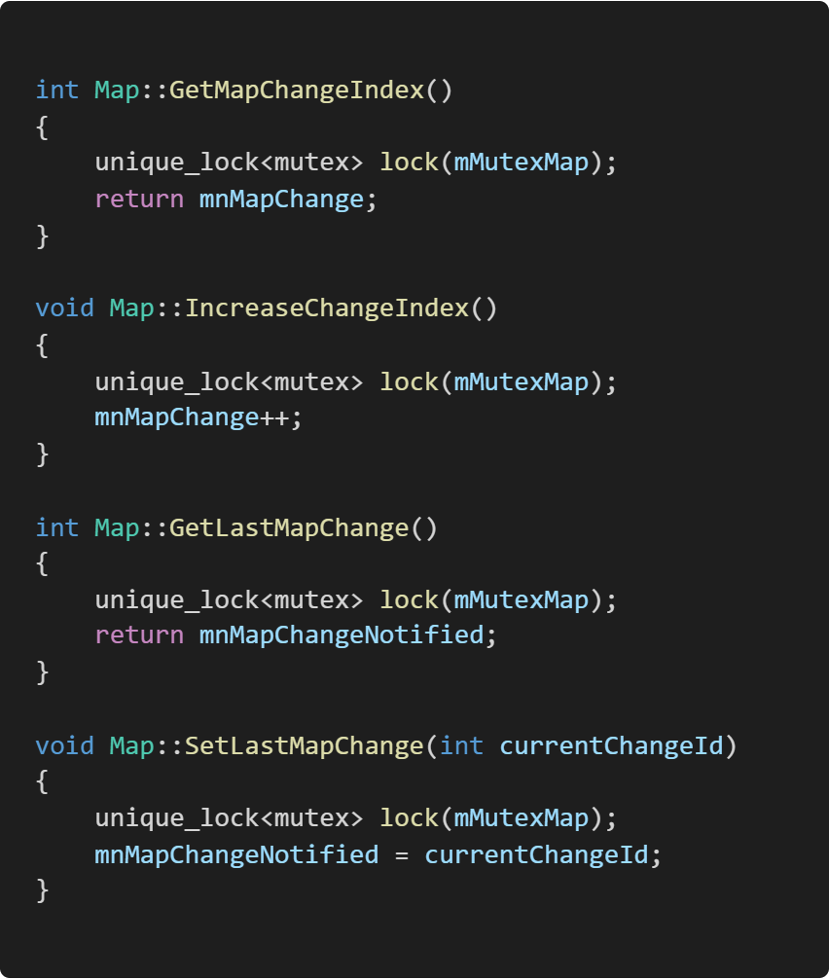
Part 1: Tracking – Initial Pose Estimation
< ros_mono_inertial.cc >
< ros_mono_inertial.cc >
< System.cc – TrackMonocular() >
< Tracking.cc >
< Tracking.cc – Track(): line 1657~2173 >
← map이 변화했을 때, map이 몇 번 바뀌었는지에 대한 index를 저장한다.
If 문의 condition이 true이면 map update가 생긴 것이다.
< Map.cc – functions: line 468~490 >
Notes:
void Tracking::CreateMapInAtlas()

Slide 98
Part 1: Tracking – Initial Pose Estimation
< ros_mono_inertial.cc >
< ros_mono_inertial.cc >
< System.cc – TrackMonocular() >
< Tracking.cc >
< Tracking.cc – Track(): line 1657~2173 >
← Initialization 과정임. 먼저 MonocularInitialization()부터 진행함.
Notes:
void Tracking::CreateMapInAtlas()

Slide 99
Part 1: Tracking – Initial Pose Estimation
< ros_mono_inertial.cc >
< ros_mono_inertial.cc >
< System.cc – TrackMonocular() >
< Tracking.cc >
< Tracking.cc – Track(): line 1657~2173 >
TO DO
← Initialization 과정임. 먼저 MonocularInitialization()부터 진행함.
Notes:
void Tracking::CreateMapInAtlas()

Slide 100
Part 1: Tracking – Initial Pose Estimation
< ros_mono_inertial.cc >
< ros_mono_inertial.cc >
< System.cc – TrackMonocular() >
< Tracking.cc >
< Tracking.cc – Track(): line 1657~2173 >
← Update function 안도 보면 좋을 것 같음. 일단 시간상 skip
Notes:
void Tracking::CreateMapInAtlas()

Slide 101

Part 1: Tracking – Initial Pose Estimation
< ros_mono_inertial.cc >
< ros_mono_inertial.cc >
< System.cc – TrackMonocular() >
< Tracking.cc >
< Tracking.cc – Track(): line 1657~2173 >
← commen의 설명대로 mCurrentFrame에 있는 값들을 mLastFrame으로 copy함.
< Frame.cc – Frame(): line 54~95 >
Notes:
void Tracking::CreateMapInAtlas()

Slide 102
Part 1: Tracking – Initial Pose Estimation
< ros_mono_inertial.cc >
< ros_mono_inertial.cc >
< System.cc – TrackMonocular() >
< Tracking.cc >
< Tracking.cc – Track(): line 1657~2173 >
← 첫 map이 frame단위 인가? … 일단 skip
< Frame.cc – Frame(): line 54~95 >
Notes:
void Tracking::CreateMapInAtlas()

Slide 103
Part 1: Tracking – Initial Pose Estimation
< ros_mono_inertial.cc >
< ros_mono_inertial.cc >
< System.cc – TrackMonocular() >
< Tracking.cc >
< Tracking.cc – Track(): line 1657~2173 >
← 여기서부터 제대로 된 tracking 시작함.
Notes:
void Tracking::CreateMapInAtlas()

Slide 104
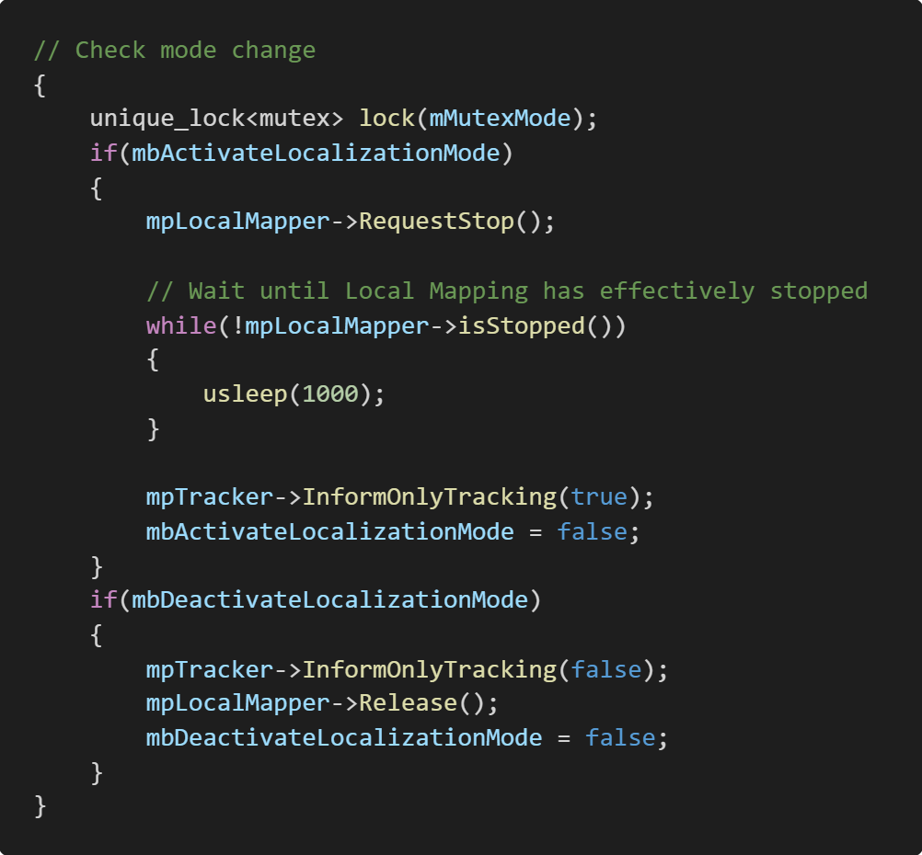

Part 1: Tracking – Initial Pose Estimation
< ros_mono_inertial.cc >
< ros_mono_inertial.cc >
< System.cc – TrackMonocular() >
< Tracking.cc >
< Tracking.cc – Track() – Relative Pose Prediction: line 1784~1971 >
← OnlyTracking이 false면 코드가 진행됨.
< System.cc – TrackMonocular(): line 272~333 >
Notes:
void Tracking::CreateMapInAtlas()

Slide 105
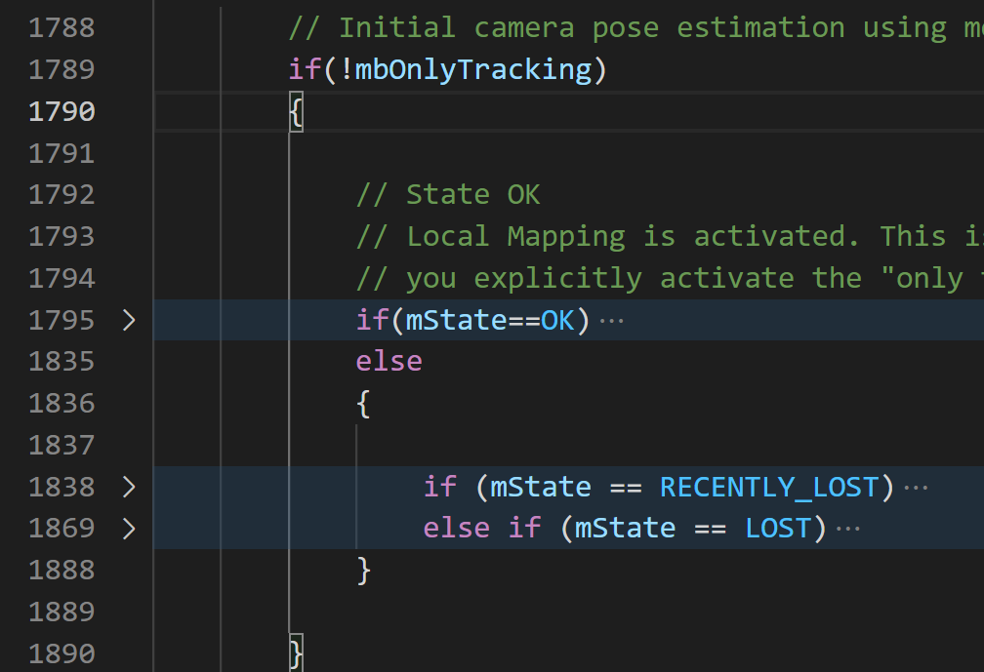
Part 1: Tracking – Initial Pose Estimation
< ros_mono_inertial.cc >
< ros_mono_inertial.cc >
< System.cc – TrackMonocular() >
< Tracking.cc >
< Tracking.cc – Track() – Relative Pose Prediction: line 1784~1971 >
← 코드는 아래와 같이 크게 구분되어 있음.
mState == OK
mState == RECENTLY_LOST
mState == LOST
Notes:
void Tracking::CreateMapInAtlas()

Slide 106
Part 1: Tracking – Initial Pose Estimation
< ros_mono_inertial.cc >
< ros_mono_inertial.cc >
< System.cc – TrackMonocular() >
< Tracking.cc >
< Tracking.cc – Track() – Relative Pose Prediction: line 1784~1971 >
← mapping이라서 skip
Notes:
void Tracking::CreateMapInAtlas()

Slide 107
Part 1: Tracking – Initial Pose Estimation
< ros_mono_inertial.cc >
< ros_mono_inertial.cc >
< System.cc – TrackMonocular() >
< Tracking.cc >
< Tracking.cc – Track() – Relative Pose Prediction: line 1784~1971 >
← mVelocity.empty(): imu velocity 값이 없을 때
← !pCurrentMap->isImuInitialized: imu initialization이 안 됐을 때
← mCurrentFrame.mnID<mnLastRelocFrameID+2: 왜 +2 인지 모르겠음
Notes:
void Tracking::CreateMapInAtlas()

Slide 108
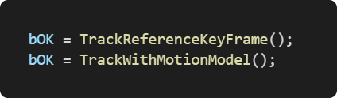
Part 1: Tracking – Initial Pose Estimation
< ros_mono_inertial.cc >
< ros_mono_inertial.cc >
< System.cc – TrackMonocular() >
< Tracking.cc >
< Tracking.cc – Track() – Relative Pose Prediction: line 1784~1971 >
← Relative Pose Estimation하는 파트임.
TrackReferenceKeyFrame()은 카메라로 relative pose estimation을 하고
TrackWithMotionModel()은 IMU로 relative pose estimatinon을 한다.
bOK는 relative pose가 잘 나왔으면 true임.
(맞는말인가?)
← 보면 TrackWithMotionModel()이 더 우선순위가 높음. 하지만 이게 failed 됐을 때 안전하게 구할 수 있는 TrackReferenceKeyFrame()을 씀.
Notes:
void Tracking::CreateMapInAtlas()

Slide 109
Part 1: Tracking – Initial Pose Estimation
< ros_mono_inertial.cc >
< ros_mono_inertial.cc >
< System.cc – TrackMonocular() >
< Tracking.cc >
< Tracking.cc – Track() – Relative Pose Prediction: line 1784~1971 >
← if (!bOK): Relative Pose Estimation가 제대로 구해지지 않았음.
← 그래서 왜 구해지지 않았는지에 대한 이유 판단과 그 에 따른 mState의 state를 바꿔줌.
mState = LOST의 경우
IMU를 사용하는 경우에 따짐
mCurrentFrame.mnID <= mnLastRelocFrameID + mnFramesToResetIMU → ???
mState = RECENTLY_LOST의 경우
pCurrentMap->KeyFramesInMap() > 10 → ???
mState = Lost
나머지 모든 경우에는 LOST임
Notes:
void Tracking::CreateMapInAtlas()

Slide 110

Part 1: Tracking – Initial Pose Estimation
< ros_mono_inertial.cc >
< ros_mono_inertial.cc >
< System.cc – TrackMonocular() >
< Tracking.cc >
< Tracking.cc – Track() – Relative Pose Prediction: line 1784~1971 >
← mState == OK 이지 않은 모든 경우에는 여기를 들어 온다
Notes:
void Tracking::CreateMapInAtlas()

Slide 111
Part 1: Tracking – Initial Pose Estimation
< ros_mono_inertial.cc >
< ros_mono_inertial.cc >
< System.cc – TrackMonocular() >
< Tracking.cc >
< Tracking.cc – Track() – Relative Pose Prediction: line 1784~1971 >
← mState == RECENTLY_LOST인 경우를 다룬다
Notes:
void Tracking::CreateMapInAtlas()

Slide 112
Part 1: Tracking – Initial Pose Estimation
< ros_mono_inertial.cc >
< ros_mono_inertial.cc >
< System.cc – TrackMonocular() >
< Tracking.cc >
< Tracking.cc – Track() – Relative Pose Prediction: line 1784~1971 >
mState == RECENTLY_LOST인 경우를 다룬다
← bOK를 true로 set해준다. 왜 이러지????
Notes:
void Tracking::CreateMapInAtlas()

Slide 113
Part 1: Tracking – Initial Pose Estimation
< ros_mono_inertial.cc >
< ros_mono_inertial.cc >
< System.cc – TrackMonocular() >
< Tracking.cc >
< Tracking.cc – Track() – Relative Pose Prediction: line 1784~1971 >
mState == RECENTLY_LOST인 경우를 다룬다
← imu를 사용 하는 경우에 해당하는 code이다
Notes:
void Tracking::CreateMapInAtlas()

Slide 114
Part 1: Tracking – Initial Pose Estimation
< ros_mono_inertial.cc >
< ros_mono_inertial.cc >
< System.cc – TrackMonocular() >
< Tracking.cc >
< Tracking.cc – Track() – Relative Pose Prediction: line 1784~1971 >
mState == RECENTLY_LOST인 경우를 다룬다
← IMU의 state를 이전 frame의 imu값을 이용하여 예측하기
Notes:
void Tracking::CreateMapInAtlas()

Slide 115
Part 1: Tracking – Initial Pose Estimation
< ros_mono_inertial.cc >
< ros_mono_inertial.cc >
< System.cc – TrackMonocular() >
< Tracking.cc >
< Tracking.cc – Track() – Relative Pose Prediction: line 1784~1971 >
←
Notes:
void Tracking::CreateMapInAtlas()

Slide 116
Part 1: Tracking – Initial Pose Estimation
< ros_mono_inertial.cc >
< ros_mono_inertial.cc >
< System.cc – TrackMonocular() >
< Tracking.cc >
< Tracking.cc – Track() – Relative Pose Prediction: line 1784~1971 >
mState == RECENTLY_LOST인 경우를 다룬다
← “IMU의 state를 이전 frame의 imu값을 이용하여 예측하기”가 실패한다면 bOK를 false로 설정한다.
Notes:
void Tracking::CreateMapInAtlas()

Slide 117

Part 1: Tracking – Initial Pose Estimation
< ros_mono_inertial.cc >
< ros_mono_inertial.cc >
< System.cc – TrackMonocular() >
< Tracking.cc >
< Tracking.cc – Track() – Relative Pose Prediction: line 1784~1971 >
mState == RECENTLY_LOST인 경우를 다룬다
← mTimeStampLost가 정의되는 line은 1826, 2017임.
Q. 왜 정의되는 건데???
현재 frame의 timestamp - timestampLost > time_recently_lost이면 LOST 상태로 전환된다.
time_recently_lost는 5초로 설정된다.
Track을 lost한 case이기 때문에 bOK = false가 된다.
Notes:
void Tracking::CreateMapInAtlas()

Slide 118
Part 1: Tracking – Initial Pose Estimation
< ros_mono_inertial.cc >
< ros_mono_inertial.cc >
< System.cc – TrackMonocular() >
< Tracking.cc >
< Tracking.cc – Track() – Relative Pose Prediction: line 1784~1971 >
mState == RECENTLY_LOST인 경우를 다룬다
← 센서가 IMU를 안 쓸 때의 경우임
← Relocalization()을 한다.
Why? 잃어버렸으니까 기존 map에서 내 위치 다시 찾음.
Notes:
void Tracking::CreateMapInAtlas()

Slide 119
Part 1: Tracking – Initial Pose Estimation
< ros_mono_inertial.cc >
< ros_mono_inertial.cc >
< System.cc – TrackMonocular() >
< Tracking.cc >
< Tracking.cc – Track() – Relative Pose Prediction: line 1784~1971 >
mState == RECENTLY_LOST인 경우를 다룬다
← 정리하면!
IMU를 쓰는 경우에는 PredictStateIMU()로 위치를 추정하고
IMU를 안 쓰는 경우에는 Map에서 BoW으로 위치 재 추정함.
Notes:
void Tracking::CreateMapInAtlas()

Slide 120
Part 1: Tracking – Initial Pose Estimation
< ros_mono_inertial.cc >
< ros_mono_inertial.cc >
< System.cc – TrackMonocular() >
< Tracking.cc >
< Tracking.cc – Track() – Relative Pose Prediction: line 1784~1971 >
mState == LOST인 경우를 다룬다
← LOST인 경우를 다룬다.
← LOST 되고 나면 새로운 map을 생성하는 것을 알 수 있다.
정리
RECENTLY_LOST와 LOST의 차이는 RECENTLY_LOST되면 위치를 재추정하는 반면에, LOST이면 새로운 map을 생성한다.
RECENTLY_LOST가 되면 그 map을 유지한채로 imu로 위치를 추정하든, imu를 안쓰면 camera로 relocalization()하여 위치를 새로 찾든 현재 map을 유지하는 방식이다.
반면에 LOST가 되면 새로운 map을 생성시켜서 시작한다.
Notes:
void Tracking::CreateMapInAtlas()

Slide 121
Part 1: Tracking – Initial Pose Estimation
< ros_mono_inertial.cc >
< ros_mono_inertial.cc >
< System.cc – TrackMonocular() >
< Tracking.cc >
< Tracking.cc – Track() – Relative Pose Prediction: line 1784~1971 >
mState == LOST인 경우를 다룬다
← 새로운 map을 생성해야하는데 간혹 map에 있는 keyFrame 개수가 10개 미만일 때에는 ResetActiveMap()을 하여 현재의 current map을 Reset 시킨다.
Q. Reset한다는 것이 무엇을 의미하는가???
Notes:
void Tracking::CreateMapInAtlas()

Slide 122
Part 1: Tracking – Initial Pose Estimation
< ros_mono_inertial.cc >
< ros_mono_inertial.cc >
< System.cc – TrackMonocular() >
< Tracking.cc >
< Tracking.cc – Track() – Relative Pose Prediction: line 1784~1971 >
mState == LOST인 경우를 다룬다
← 현재 map에 10개 이상의 frame이 있다면, 놔둔다. 또, 새로운 map을 생성시킨다.
Notes:
void Tracking::CreateMapInAtlas()

Slide 123
Part 1: Tracking – Initial Pose Estimation
< ros_mono_inertial.cc >
< ros_mono_inertial.cc >
< System.cc – TrackMonocular() >
< Tracking.cc >
< Tracking.cc – Track() – Relative Pose Prediction: line 1784~1971 >
mState == LOST인 경우를 다룬다
← 현재의 map을 마무리하기 위해서는 현재의 map에 LastKeyFrame을 가르키는 pointer를 생성시켜야한다.
아마도 그 다음 map의 keyFrame이 LastKeyFrame을 가르키는 방식으로 map끼리 잇는 것이 아닐까 싶다.
Notes:
void Tracking::CreateMapInAtlas()

Slide 124

Part 1: Tracking – Initial Pose Estimation
< ros_mono_inertial.cc >
< ros_mono_inertial.cc >
< System.cc – TrackMonocular() >
< Tracking.cc >
< Tracking.cc – Track() – Relative Pose Prediction: line 1784~1971 >
mbOnlyTracking==true인 경우를 다룬다
← else는 Only Tracking인 경우를 다룬다
Notes:
void Tracking::CreateMapInAtlas()

Slide 125
System.cc
< ros_mono_inertial.cc >
< ros_mono_inertial.cc >
< System.cc – TrackMonocular() >
< Tracking.cc >
< Tracking.cc – Track() – Relative Pose Prediction: line 1784~1971 >
mbOnlyTracking==true + mState!=LOST 인 경우를 다룬다
← State가 LOST됐고 IMU를 사용하는 setup이라면 이미 IMU로 추정하는 것이 state LOST가 됐다는 것이다.
그래서 카메라로 Relocalization()을 실행하여 현재의 map에서 위치를 다시 찾을 수 있다면 bOK는 true가 된다.
Notes:
void Tracking::CreateMapInAtlas()

Slide 126
System.cc
< ros_mono_inertial.cc >
< ros_mono_inertial.cc >
< System.cc – TrackMonocular() >
< Tracking.cc >
< Tracking.cc – Track() – Relative Pose Prediction: line 1784~1971 >
mbOnlyTracking==true + mState!=LOST 인 경우를 다룬다
← 여기는 mState이 LOST에 해당하지 않을 때의 경우를 다룬다.
Notes:
void Tracking::CreateMapInAtlas()

Slide 127



System.cc
< ros_mono_inertial.cc >
< ros_mono_inertial.cc >
< System.cc – TrackMonocular() >
< Tracking.cc >
< Tracking.cc – Track() – Relative Pose Prediction: line 1784~1971 >
mbOnlyTracking==true + mState!=LOST 인 경우를 다룬다
← mbVO == false 인 경우이다.
< Tracking.h – protected: line 244~248 >
< Tracking.cc – Track(): line 1990~1995 >
↑ 추가 설명이 들어있다. ↓ 밑에는 mbVO를 정의하는 line들이다.
Notes:
void Tracking::CreateMapInAtlas()

Slide 128
System.cc
< ros_mono_inertial.cc >
< ros_mono_inertial.cc >
< System.cc – TrackMonocular() >
< Tracking.cc >
< Tracking.cc – Track() – Relative Pose Prediction: line 1784~1971 >
mbOnlyTracking==true + mState!=LOST 인 경우를 다룬다
← mbVO == false 인 경우이다.
정리 하자면!!! ….
Notes:
void Tracking::CreateMapInAtlas()

Slide 129
System.cc
< ros_mono_inertial.cc >
< ros_mono_inertial.cc >
< System.cc – TrackMonocular() >
< Tracking.cc >
< Tracking.cc – Track() – Relative Pose Prediction: line 1784~1971 >
mbOnlyTracking==true + mState!=LOST 인 경우를 다룬다
← mVelocity가 있다는 것은 imu로 값을 제대로 받았다는 것이기 때문에 TrackWithMotionModel()을 실행한다
Notes:
void Tracking::CreateMapInAtlas()

Slide 130
System.cc
< ros_mono_inertial.cc >
< ros_mono_inertial.cc >
< System.cc – TrackMonocular() >
< Tracking.cc >
< Tracking.cc – Track() – Relative Pose Prediction: line 1784~1971 >
mbOnlyTracking==true + mState!=LOST 인 경우를 다룬다
← 아니면 카메라로 relative pose를 구하는 TrackReferenceKeyFrame()을 실행한다.
Notes:
void Tracking::CreateMapInAtlas()

Slide 131
System.cc
< ros_mono_inertial.cc >
< ros_mono_inertial.cc >
< System.cc – TrackMonocular() >
< Tracking.cc >
< Tracking.cc – Track() – Relative Pose Prediction: line 1784~1971 >
mbOnlyTracking==true + mState!=LOST 인 경우를 다룬다
← 여기서부터는 mbVO == true인 경우이다
Notes:
void Tracking::CreateMapInAtlas()

Slide 132
System.cc
< ros_mono_inertial.cc >
< ros_mono_inertial.cc >
< System.cc – TrackMonocular() >
< Tracking.cc >
< Tracking.cc – Track() – Relative Pose Prediction: line 1784~1971 >
mbOnlyTracking==true + mState!=LOST 인 경우를 다룬다
← IMU와 CAMERA 두개의 solution이 있는데, CAMERA를 사용하는 relocalization()을 선호한다! CAMERA가 안된다면 IMU방식을 사용함!
Notes:
void Tracking::CreateMapInAtlas()

Slide 133
System.cc
< ros_mono_inertial.cc >
< ros_mono_inertial.cc >
< System.cc – TrackMonocular() >
< Tracking.cc >
< Tracking.cc – Track() – Relative Pose Prediction: line 1784~1971 >
mbOnlyTracking==true + mState!=LOST 인 경우를 다룬다
← bOKMM: Boolean Okay Motion Model의 약자
← bOKReloc: Boolean Okay Relocalization의 약자
Notes:
void Tracking::CreateMapInAtlas()

Slide 134

System.cc
< ros_mono_inertial.cc >
< ros_mono_inertial.cc >
< System.cc – TrackMonocular() >
< Tracking.cc >
< Tracking.cc – Track() – Relative Pose Prediction: line 1784~1971 >
mbOnlyTracking==true + mState!=LOST 인 경우를 다룬다
← IMU로 relative pose 추정이 성공적이면 bOKMM = true가 된다.
← 참고로, TrackWithMotionModel()에서 “mbVO = false”가 될 수도 있다.
< Tracking.cc – TrackWithMotionModel(): line 2783~2787 >
Notes:
void Tracking::CreateMapInAtlas()

Slide 135
System.cc
< ros_mono_inertial.cc >
< ros_mono_inertial.cc >
< System.cc – TrackMonocular() >
< Tracking.cc >
< Tracking.cc – Track() – Relative Pose Prediction: line 1784~1971 >
mbOnlyTracking==true + mState!=LOST 인 경우를 다룬다
← BoW로 map에서의 pose가 추정된다면 Relocalization()이 성공적이다. 그러면 bOKReloc=true가 된다.
Notes:
void Tracking::CreateMapInAtlas()

Slide 136
System.cc
< ros_mono_inertial.cc >
< ros_mono_inertial.cc >
< System.cc – TrackMonocular() >
< Tracking.cc >
< Tracking.cc – Track() – Relative Pose Prediction: line 1784~1971 >
mbOnlyTracking==true + mState!=LOST 인 경우를 다룬다
← IMU로 relative pose가 추정됐고 현재의 map에서 pose추정이 불가능했다면 실행되는 코드이다.
← 반면에, map에서 pose를 추정이 가능했다면 이쪽으로 들어온다.
Notes:
void Tracking::CreateMapInAtlas()

Slide 137
System.cc
< ros_mono_inertial.cc >
< ros_mono_inertial.cc >
< System.cc – TrackMonocular() >
< Tracking.cc >
< Tracking.cc – Track() – Relative Pose Prediction: line 1784~1971 >
mbOnlyTracking==true + mState!=LOST 인 경우를 다룬다
← IMU로 relative pose가 추정됐으니까 mCurrentFrame의 pose를 set한다.
그 외의 mvpMapPoints랑 mvbOutlier 도 set한다.
Notes:
void Tracking::CreateMapInAtlas()

Slide 138
System.cc
< ros_mono_inertial.cc >
< ros_mono_inertial.cc >
< System.cc – TrackMonocular() >
< Tracking.cc >
< Tracking.cc – Track() – Relative Pose Prediction: line 1784~1971 >
mbOnlyTracking==true + mState!=LOST 인 경우를 다룬다
← TrackWithMotionModel()에서 Map에 있는 match된 개수(???)에 따라서 mbVO는 true일 수도 있고 false일 수도 있다.
mbVO == true이라면 (즉, nmatchesMap < 10 == true이라면) 이 코드를 실행하게 된다.
← for (프레임 개수만큼)… 뭘 하는데 이건 map할 때 다루기
Notes:
void Tracking::CreateMapInAtlas()

Slide 139
System.cc
< ros_mono_inertial.cc >
< ros_mono_inertial.cc >
< System.cc – TrackMonocular() >
< Tracking.cc >
< Tracking.cc – Track() – Relative Pose Prediction: line 1784~1971 >
mbOnlyTracking==true + mState!=LOST 인 경우를 다룬다
← Relocalization을 했다면, mbVO는 false처리한다.
← bOK는 둘 중 하나라도 된다면 true이다.
Notes:
void Tracking::CreateMapInAtlas()

Slide 140



System.cc
< ros_mono_inertial.cc >
< ros_mono_inertial.cc >
< System.cc – TrackMonocular() >
< Tracking.cc >
< Tracking.cc – Track() – Relative Pose Prediction: line 1784~1971 >
mState!=NOT_INITIALIZE인 경우를 다룬다.
← 이 코드는 mState가 initialized가 된 상태에서 돌아가는 코드임. (아래 사진 참고)
< Tracking.cc – Track(): line 1757~1964 >
← 현 frame에서 mpReferenceKF가 비어있다면 mpReferenceKF를 채워넣어줌.
↓ mpReferenceKF는 언제 정의 되었는가?
Notes:
void Tracking::CreateMapInAtlas()

Slide 141
Part 1: Tracking – Track Local Map
< ros_mono_inertial.cc >
< ros_mono_inertial.cc >
< System.cc – TrackMonocular() >
< Tracking.cc >
< Tracking.cc – Track() – LM track: line 1974~2051 >
← 여기서부터는 LM Track인 것을 알 수 있다.
Notes:
void Tracking::CreateMapInAtlas()

Slide 142

Part 1: Tracking – Track Local Map
< ros_mono_inertial.cc >
< ros_mono_inertial.cc >
< System.cc – TrackMonocular() >
< Tracking.cc >
< Tracking.cc – Track() – LM track: line 1974~2051 >
← 여기서부터는 LM Track인 것을 알 수 있다.
↓ 이 파트의 구조는 아래와 같다
Line 1978~1996: Local Map에서 tracking하는 것이다.
Line 1997~2020: TrackLocalMap()이라는 function이 실패했다면, 왜 실패했는지와 mState를 어떻게 바꿀지에 대한 코드이다.
Line 2021~2032: ??? pF가 안 쓰이는데?
Line 2033~2045: ??? 왜 하는 거지?
Notes:
void Tracking::CreateMapInAtlas()

Slide 143
Part 1: Tracking – Track Local Map
< ros_mono_inertial.cc >
< ros_mono_inertial.cc >
< System.cc – TrackMonocular() >
< Tracking.cc >
< Tracking.cc – Track() – LM track: line 1974~2051 >
← mbOnlyTracking == false이라면 실행되는 코드
Notes:
void Tracking::CreateMapInAtlas()

Slide 144

Part 1: Tracking – Track Local Map
< ros_mono_inertial.cc >
< ros_mono_inertial.cc >
< System.cc – TrackMonocular() >
< Tracking.cc >
< Tracking.cc – Track() – LM track: line 1974~2051 >
← bOK는 Relative Pose 구하는 파트 중에서 mbOnlyTracking이 false인 파트에서 정의됐다. (아래 사진 참고)
< Tracking.cc – Track(): line 1801~1812 >
∴ 그래서 relative pose가 estimation됐다면, TrackLocalMap을 실행하게 된다. 그 외에 estimation이 실패했다면, local map에서 track도 똑같이 fail했다고 생각한다.
Notes:
void Tracking::CreateMapInAtlas()

Slide 145
Part 1: Tracking – Track Local Map
< ros_mono_inertial.cc >
< ros_mono_inertial.cc >
< System.cc – TrackMonocular() >
< Tracking.cc >
< Tracking.cc – Track() – LM track: line 1974~2051 >
← mbOnlyTracking이 true인 경우에도 bOK는 똑같이 전 슬라이드 처럼 relative pose estimation하는 파트에서 정의됐다.
← 추가적으로, mbVO == true는 여기서 명시돼 있듯이 match 개수가 적은 거다. (아래 사진 참고)
Notes:
void Tracking::CreateMapInAtlas()

Slide 146
Part 1: Tracking – Track Local Map
< ros_mono_inertial.cc >
< ros_mono_inertial.cc >
< System.cc – TrackMonocular() >
< Tracking.cc >
< Tracking.cc – Track() – LM track: line 1974~2051 >
← 이제 TrackLocalMap()을 다뤄야한다.
Notes:
void Tracking::CreateMapInAtlas()

Slide 147

Part 1: Tracking – Track Local Map
< ros_mono_inertial.cc >
< ros_mono_inertial.cc >
< System.cc – TrackMonocular() >
< Tracking.cc >
< Tracking.cc – Track() – LM track: line 1974~2051 >
Raúl Mur-Artal, J. M. M. Montiel and Juan D. Tardós. ORB-SLAM: A Versatile and Accurate Monocular SLAM System. IEEE Transactions on Robotics, vol. 31, no. 5, pp. 1147-1163, 2015. (2015 IEEE Transactions on Robotics Best Paper Award).
Notes:
void Tracking::CreateMapInAtlas()

Slide 149
Part 1: Tracking – Track Local Map
< ros_mono_inertial.cc >
< ros_mono_inertial.cc >
< System.cc – TrackMonocular() >
< Tracking.cc >
< Tracking.cc – Track() – LM track: line 1974~2051 >
← TrackLocalMap() 다루는 게 끝남
Notes:
void Tracking::CreateMapInAtlas()

Slide 150
Part 1: Tracking – Track Local Map (A/S 파트)
< ros_mono_inertial.cc >
< ros_mono_inertial.cc >
< System.cc – TrackMonocular() >
< Tracking.cc >
< Tracking.cc – Track() – LM track: line 1974~2051 >
← TrackLocalMap() 이 성공적이었다면, bOK == true이다.
← else if (mState == OK) 파트부터는 bOK == false + mState == OK인 경우들에 대한 code를 중점적으로 다루고 있다.
Notes:
void Tracking::CreateMapInAtlas()

Slide 151
Part 1: Tracking – Track Local Map (A/S 파트)
< ros_mono_inertial.cc >
< ros_mono_inertial.cc >
< System.cc – TrackMonocular() >
< Tracking.cc >
< Tracking.cc – Track() – LM track: line 1974~2051 >
← 이 파트는 imu를 쓰는 경우를 다룬다.
Notes:
void Tracking::CreateMapInAtlas()

Slide 152
Part 1: Tracking – Track Local Map (A/S 파트)
< ros_mono_inertial.cc >
< ros_mono_inertial.cc >
< System.cc – TrackMonocular() >
< Tracking.cc >
< Tracking.cc – Track() – LM track: line 1974~2051 >
← cout 메시지 참고하기
Notes:
void Tracking::CreateMapInAtlas()

Slide 153
Part 1: Tracking – Track Local Map (A/S 파트)
< ros_mono_inertial.cc >
< ros_mono_inertial.cc >
< System.cc – TrackMonocular() >
< Tracking.cc >
< Tracking.cc – Track() – LM track: line 1974~2051 >
← 센서가 뭐든 간에 마지막에는 mState = RECENTLY_LOST로 설정한다. 왜냐하면 이전에 TrackLocalMap()에서 bOK == false가 나왔으니까.
Notes:
void Tracking::CreateMapInAtlas()

Slide 154
Part 1: Tracking – Track Local Map (A/S 파트)
< ros_mono_inertial.cc >
< ros_mono_inertial.cc >
< System.cc – TrackMonocular() >
< Tracking.cc >
< Tracking.cc – Track() – LM track: line 1974~2051 >
← 이 frame에서 길을 잃었기 때문에, 이 frame의 timestamp를 mTimeStampLost로 설정한다.
∴결국 mTimeStampLost는 TrackLocalMap()이 실패한 frame의 time stamp인 것이다.
Notes:
void Tracking::CreateMapInAtlas()

Slide 155
System.cc
< ros_mono_inertial.cc >
< ros_mono_inertial.cc >
< System.cc – TrackMonocular() >
< Tracking.cc >
< Tracking.cc – Track() – LM track: line 1974~2051 >
← Save Frame을 하는 것이라고 하는데 잘 이해가 안가..
Notes:
void Tracking::CreateMapInAtlas()

Slide 156
System.cc
< ros_mono_inertial.cc >
< ros_mono_inertial.cc >
< System.cc – TrackMonocular() >
< Tracking.cc >
< Tracking.cc – Track() – LM track: line 1974~2051 >
← IMU 센서가 있다면 실행되고, IMU가 initialized되어 있어야한다.
← 그 외의 condition은 잘 이해가 안감.
Notes:
void Tracking::CreateMapInAtlas()

Slide 157
System.cc
< ros_mono_inertial.cc >
< ros_mono_inertial.cc >
< System.cc – TrackMonocular() >
< Tracking.cc >
< Tracking.cc – Track() – LM track: line 1974~2051 >
← pF로 어떻게 하는데, pF가 나중에 안 쓰이던데?....
Notes:
void Tracking::CreateMapInAtlas()

Slide 158
System.cc
< ros_mono_inertial.cc >
< ros_mono_inertial.cc >
< System.cc – TrackMonocular() >
< Tracking.cc >
< Tracking.cc – Track() – LM track: line 1974~2051 >
← 현재의 map에서 IMU가 initialized 되어 있고 bOK == true (즉, TrackLocalMap()이 성공적)이라면 실행되는 파트이다.
Notes:
void Tracking::CreateMapInAtlas()

Slide 159
System.cc
< ros_mono_inertial.cc >
< ros_mono_inertial.cc >
< System.cc – TrackMonocular() >
< Tracking.cc >
< Tracking.cc – Track() – LM track: line 1974~2051 >
← ??? 이건 무슨 상황인거지…
Notes:
void Tracking::CreateMapInAtlas()

Slide 160

System.cc
< ros_mono_inertial.cc >
< ros_mono_inertial.cc >
< System.cc – TrackMonocular() >
< Tracking.cc >
< Tracking.cc – Track() – LM track: line 1974~2051 >
← visualizer를 update해주는 것이다.
< Tracking.cc – Track() – Update Drawer: line 2053~2146 >
↑ 구조는 위와 같이 진행된다.
∵ 이 파트는 visualization 관련된 파트여서 일단 skip한다.
Notes:
void Tracking::CreateMapInAtlas()

Slide 161
System.cc
< ros_mono_inertial.cc >
< ros_mono_inertial.cc >
< System.cc – TrackMonocular() >
< Tracking.cc – GrabImageMonocular(): line 1332~1382 >
< Tracking.cc – Track() – LM track: line 1974~2051 >
← mCurrentFrame의 relative pose를 clone하여 return해준다.
Notes:
void Tracking::CreateMapInAtlas()

Slide 162
System.cc
< ros_mono_inertial.cc >
< ros_mono_inertial.cc >
< System.cc – TrackMonocular(): line 272~333 >
< Tracking.cc – GrabImageMonocular(): line 1332~1382 >
← info update
← Tcw 를 받아서 또 return 한다.
Notes:
void Tracking::CreateMapInAtlas()

Slide 163
System.cc
< ros_mono_inertial.cc >
< ros_mono_inertial.cc – SyncWithIMU(): line 141~184 >
< System.cc – TrackMonocular(): line 272~333 >
← sleep for 1 millisecond
Notes:
void Tracking::CreateMapInAtlas()

Slide 164
System.cc
< ros_mono_inertial.cc >
< ros_mono_inertial.cc – SyncWithIMU(): line 141~184 >
← callbacks funciton 들을 계속 부른다.
Notes:
void Tracking::CreateMapInAtlas()

Slide 165
The End of Tracking Thread !

Slide 166
Part 2: Local Mapping
< ros_mono_inertial.cc >
< System.cc – System(): line 41~149 >
← Mapping thread, Loop Closing thread, Viewer thread 생성
← Viewer를 쓰고 싶지 않으면, 아래의 코드에서 마지막 arg를 false로 두면 됨 (ros_mono_inertial.cc의 line 91~92)

Slide 167
Part 2: Local Mapping
< ros_mono_inertial.cc >
< System.cc – System(): line 41~149 >
← Mapping thread

Slide 168
Part 2: Local Mapping
< ros_mono_inertial.cc >
< System.cc – System(): line 41~149 >
← LocalMapping::Run()이 돌아가게됨.

Slide 169


Part 2: Local Mapping
< ros_mono_inertial.cc >
< System.cc – System() >
< LocalMapping.cc – Run(): line 64~287 >
← Run() function 으로 들어왔음.

Slide 170
Part 2: Local Mapping
< ros_mono_inertial.cc >
< System.cc – System() >
< LocalMapping.cc – Run(): line 64~287 >
← 항상 돌아가는 function 임

Slide 171
Part 2: Local Mapping
< ros_mono_inertial.cc >
< System.cc – System() >
< LocalMapping.cc – Run(): line 64~287 >
← 항상 돌아가는 function 임

Slide 172

Part 2: Local Mapping
< ros_mono_inertial.cc >
< System.cc – System() >
< LocalMapping.cc – Run(): line 64~287 >
← 나름의 mutex lock 같은 느낌의 기능을 함.
< LocalMapping.cc – functions: line 948~958 >

Slide 173

Part 2: Local Mapping
< ros_mono_inertial.cc >
< System.cc – System() >
< LocalMapping.cc – Run(): line 64~287 >
← false: 여기서는 KeyFrame을 못 받게 설정함.
← true: 여기서부터는 KeyFrame을 받을 수 있게됨
< Tracking.cc – NeedNewKeyFrame(): line 2934~3071 >
↑전체에서 유일하게 쓰이는 곳임. Tracking 코드의 마지막 파트에서 쓰임.
즉, SetAcceptKeyFrames(false)부터 SetAcceptKeyFrames(true)까지 이 파트의 Local Mapping Thread가 실행되고 있으면, Tracking에서 새로운 KeyFrame을 받지 않는다.

Slide 174

Part 2: Local Mapping – KeyFrame Insertion
< ros_mono_inertial.cc >
< System.cc – System() >
< LocalMapping.cc – Run(): line 64~287 >
← CheckNewKeyFrames() 랑 BadImu가 아니면 진행한다.
Q. mbBadImu는 왜 필수인거지?
< LocalMapping.cc – CheckNewKeyFrames(): line 297~301 >

Slide 175

Part 2: Local Mapping – KeyFrame Insertion
< LocalMapping.cc – CheckNewKeyFrames(): line 297~301 >
< ros_mono_inertial.cc >
< System.cc – System() >
< LocalMapping.cc – Run(): line 64~287 >
← ProcessNewKeyFrame()을 진행한다.

Slide 176

Part 2: Local Mapping – KeyFrame Insertion
< LocalMapping.cc – CheckNewKeyFrames(): line 297~301 >
< ros_mono_inertial.cc >
< System.cc – System() >
< LocalMapping.cc – Run >
< LocalMapping.cc – ProcessNewKeyFrame(): line 303~343 >
← ProcessNewKeyFrame()을 진행한다.
↑ 설명인데 실제 코드랑 살짝 다른 것 같기도함.
Raúl Mur-Artal, J. M. M. Montiel and Juan D. Tardós. ORB-SLAM: A Versatile and Accurate Monocular SLAM System. IEEE Transactions on Robotics, vol. 31, no. 5, pp. 1147-1163, 2015. (2015 IEEE Transactions on Robotics Best Paper Award).

Slide 177
Part 2: Local Mapping – KeyFrame Insertion
< LocalMapping.cc – CheckNewKeyFrames(): line 297~301 >
< ros_mono_inertial.cc >
< System.cc – System() >
< LocalMapping.cc – Run >
< LocalMapping.cc – ProcessNewKeyFrame(): line 303~343 >
← mlNewKeyFrames (member variable of list of new Key Frames)에서 가장 앞에 있는 KeyFrame을 가져온다.

Slide 178
Part 2: Local Mapping – KeyFrame Insertion
< LocalMapping.cc – CheckNewKeyFrames(): line 297~301 >
< ros_mono_inertial.cc >
< System.cc – System() >
< LocalMapping.cc – Run >
< LocalMapping.cc – ProcessNewKeyFrame(): line 303~343 >
← Compute Bags of Words structure!

Slide 179
Part 2: Local Mapping – KeyFrame Insertion
< ros_mono_inertial.cc >
< System.cc – System() >
< LocalMapping.cc – Run >
< LocalMapping.cc – ProcessNewKeyFrame(): line 303~343 >
← Map Points에 있는 점과 keyframe에 있는 점들을 matching한다.
← normal과 descriptor을 update도 한다.

Slide 180

Part 2: Local Mapping – KeyFrame Insertion
< ros_mono_inertial.cc >
< System.cc – System() >
< LocalMapping.cc – Run >
< LocalMapping.cc – ProcessNewKeyFrame(): line 303~343 >
← 이전에 Tracking에서 이미 계산된 MapPoints를 가져옴
< KeyFrame.cc – GetMapPointMatches(): line 394~398 >

Slide 181

Part 2: Local Mapping – KeyFrame Insertion
< ros_mono_inertial.cc >
< System.cc – System() >
< LocalMapping.cc – Run >
< LocalMapping.cc – ProcessNewKeyFrame(): line 303~343 >
< KeyFrame.h – protected: line 311~312 >
↑ data 구조 참고하기.
※ MapPoint 클라스는 MapPoint.h랑 MapPoint.cc 참고하기

Slide 182
Part 2: Local Mapping – KeyFrame Insertion
< ros_mono_inertial.cc >
< System.cc – System() >
< LocalMapping.cc – Run >
< LocalMapping.cc – ProcessNewKeyFrame(): line 303~343 >
< KeyFrame.h – protected: line 311~312 >
↑ data 구조 참고하기.
※ MapPoint 클라스는 MapPoint.h랑 MapPoint.cc 참고하기
← Map Points가 멀쩡히 pointer에 존재한다면

Slide 183
Part 2: Local Mapping – KeyFrame Insertion
< ros_mono_inertial.cc >
< System.cc – System() >
< LocalMapping.cc – Run >
< LocalMapping.cc – ProcessNewKeyFrame(): line 303~343 >
← 이 Map Point가 current Key Frame에 있는지 확인했는데 존재한다는 것을 확인했어 (=true)
← 그렇다면 Map Point에 currentKeyFrame을 추가하고, Normal이랑 depth를 updat하고, distinctive descriptors들을 계산한다.
각각의 자세한 function은 일단 skip함

Slide 184
Part 2: Local Mapping – KeyFrame Insertion
< ros_mono_inertial.cc >
< System.cc – System() >
< LocalMapping.cc – Run >
< LocalMapping.cc – ProcessNewKeyFrame(): line 303~343 >
← 설명에 나와있듯이 이런 경우는 stereo의 경우이다.

Slide 185


Part 2: Local Mapping – KeyFrame Insertion
< ros_mono_inertial.cc >
< System.cc – System() >
< LocalMapping.cc – Run >
< LocalMapping.cc – ProcessNewKeyFrame(): line 303~343 >
← Covisibility Graph를 update 함.

Slide 186


Part 2: Local Mapping – KeyFrame Insertion
< ros_mono_inertial.cc >
< System.cc – System() >
< LocalMapping.cc – Run >
< LocalMapping.cc – ProcessNewKeyFrame(): line 303~343 >
← KeyFrame을 map에 추가한다.

Slide 187


Part 2: Local Mapping – Recent MapPoints Culling
< LocalMapping.cc – CheckNewKeyFrames(): line 297~301 >
< ros_mono_inertial.cc >
< System.cc – System() >
< LocalMapping.cc – Run(): line 64~287 >
< LocalMapping.cc – MapPointCulling(): line 351~391 >
← MapPoint Culling이라는 것을 한다. 목적은 아래에 나온다.
Raúl Mur-Artal, J. M. M. Montiel and Juan D. Tardós. ORB-SLAM: A Versatile and Accurate Monocular SLAM System. IEEE Transactions on Robotics, vol. 31, no. 5, pp. 1147-1163, 2015. (2015 IEEE Transactions on Robotics Best Paper Award).

Slide 188
Part 2: Local Mapping – Recent MapPoints Culling
< ros_mono_inertial.cc >
< System.cc – System() >
< LocalMapping.cc – Run >
< LocalMapping.cc – MapPointCulling(): line 351~391 >
← first 3 key frames으로부터 얻어진 Map Points들은 mlpRecentAddedMapPoints에 들어가 있다. 여기서는 iterator를 생성해줌으로써 나중에 각각을 inspect한다.
Raúl Mur-Artal, J. M. M. Montiel and Juan D. Tardós. ORB-SLAM: A Versatile and Accurate Monocular SLAM System. IEEE Transactions on Robotics, vol. 31, no. 5, pp. 1147-1163, 2015. (2015 IEEE Transactions on Robotics Best Paper Award).

Slide 189
Part 2: Local Mapping – Recent MapPoints Culling
< ros_mono_inertial.cc >
< System.cc – System() >
< LocalMapping.cc – Run >
< LocalMapping.cc – MapPointCulling(): line 351~391 >
← 뭔지 모르겠음.
Raúl Mur-Artal, J. M. M. Montiel and Juan D. Tardós. ORB-SLAM: A Versatile and Accurate Monocular SLAM System. IEEE Transactions on Robotics, vol. 31, no. 5, pp. 1147-1163, 2015. (2015 IEEE Transactions on Robotics Best Paper Award).

Slide 190


Part 2: Local Mapping – Recent MapPoints Culling
< ros_mono_inertial.cc >
< System.cc – System() >
< LocalMapping.cc – Run >
< LocalMapping.cc – MapPointCulling(): line 351~391 >
← MapPoint가 특정 조건이 안 맞아서 Bad point로 정의됐을 때
< MapPoint.cc – isBad(): line 322~329 >
< MapPoint.cc – places where mbBad == true >
Raúl Mur-Artal, J. M. M. Montiel and Juan D. Tardós. ORB-SLAM: A Versatile and Accurate Monocular SLAM System. IEEE Transactions on Robotics, vol. 31, no. 5, pp. 1147-1163, 2015. (2015 IEEE Transactions on Robotics Best Paper Award).

Slide 191
Part 2: Local Mapping – Recent MapPoints Culling
< ros_mono_inertial.cc >
< System.cc – System() >
< LocalMapping.cc – Run >
< LocalMapping.cc – MapPointCulling(): line 351~391 >
← 아래의 조건을 만족하지 않았을 때임.
Raúl Mur-Artal, J. M. M. Montiel and Juan D. Tardós. ORB-SLAM: A Versatile and Accurate Monocular SLAM System. IEEE Transactions on Robotics, vol. 31, no. 5, pp. 1147-1163, 2015. (2015 IEEE Transactions on Robotics Best Paper Award).

Slide 192
Part 2: Local Mapping – Recent MapPoints Culling
< ros_mono_inertial.cc >
< System.cc – System() >
< LocalMapping.cc – Run >
< LocalMapping.cc – MapPointCulling(): line 351~391 >
← 아래의 조건을 만족하지 않았을 때임.
Raúl Mur-Artal, J. M. M. Montiel and Juan D. Tardós. ORB-SLAM: A Versatile and Accurate Monocular SLAM System. IEEE Transactions on Robotics, vol. 31, no. 5, pp. 1147-1163, 2015. (2015 IEEE Transactions on Robotics Best Paper Award).

Slide 193
Part 2: Local Mapping – Recent MapPoints Culling
< ros_mono_inertial.cc >
< System.cc – System() >
< LocalMapping.cc – Run >
< LocalMapping.cc – MapPointCulling(): line 351~391 >
← 아래의 조건을 만족하지 않았을 때임.
Raúl Mur-Artal, J. M. M. Montiel and Juan D. Tardós. ORB-SLAM: A Versatile and Accurate Monocular SLAM System. IEEE Transactions on Robotics, vol. 31, no. 5, pp. 1147-1163, 2015. (2015 IEEE Transactions on Robotics Best Paper Award).

Slide 194





Part 2: Local Mapping – New Map Point Creation
< LocalMapping.cc – CheckNewKeyFrames(): line 297~301 >
< ros_mono_inertial.cc >
< System.cc – System() >
< LocalMapping.cc – Run(): line 64~287 >
< LocalMapping.cc – CreateNewMapPoints: line 393~750 >
← Create New Map Points
Raúl Mur-Artal, J. M. M. Montiel and Juan D. Tardós. ORB-SLAM: A Versatile and Accurate Monocular SLAM System. IEEE Transactions on Robotics, vol. 31, no. 5, pp. 1147-1163, 2015. (2015 IEEE Transactions on Robotics Best Paper Award).

Slide 195
Part 2: Local Mapping – New Map Point Creation
< ros_mono_inertial.cc >
< System.cc – System() >
< LocalMapping.cc – Run >
< LocalMapping.cc – CreateNewMapPoints: line 393~750 >
← …. 일단 skip
Raúl Mur-Artal, J. M. M. Montiel and Juan D. Tardós. ORB-SLAM: A Versatile and Accurate Monocular SLAM System. IEEE Transactions on Robotics, vol. 31, no. 5, pp. 1147-1163, 2015. (2015 IEEE Transactions on Robotics Best Paper Award).

Slide 196

Part 2: Local Mapping – Local Bundle Adjustment
< LocalMapping.cc – CheckNewKeyFrames(): line 297~301 >
< ros_mono_inertial.cc >
< System.cc – System() >
< LocalMapping.cc – Run(): line 64~287 >
< LocalMapping.cc – SearchInNeighbors: line 752~860 >
← 아직 process하지 않은 KeyFrame이 있다면,
SearchInNeighbors()를 실행한다.
Q. 이게 왜 여기 있는지 모르겠음
Raúl Mur-Artal, J. M. M. Montiel and Juan D. Tardós. ORB-SLAM: A Versatile and Accurate Monocular SLAM System. IEEE Transactions on Robotics, vol. 31, no. 5, pp. 1147-1163, 2015. (2015 IEEE Transactions on Robotics Best Paper Award).

Slide 197
Part 2: Local Mapping – New Map Point Creation
< ros_mono_inertial.cc >
< System.cc – System() >
< LocalMapping.cc – Run >
< LocalMapping.cc – SearchInNeighbors: line 752~860 >
← …. 일단 skip
Raúl Mur-Artal, J. M. M. Montiel and Juan D. Tardós. ORB-SLAM: A Versatile and Accurate Monocular SLAM System. IEEE Transactions on Robotics, vol. 31, no. 5, pp. 1147-1163, 2015. (2015 IEEE Transactions on Robotics Best Paper Award).

Slide 198
Part 2: Local Mapping – New Map Point Creation
< ros_mono_inertial.cc >
< System.cc – System() >
< LocalMapping.cc – Run >
< LocalMapping.cc – SearchInNeighbors: line 752~860 >
← …. 일단 skip
Raúl Mur-Artal, J. M. M. Montiel and Juan D. Tardós. ORB-SLAM: A Versatile and Accurate Monocular SLAM System. IEEE Transactions on Robotics, vol. 31, no. 5, pp. 1147-1163, 2015. (2015 IEEE Transactions on Robotics Best Paper Award).

Slide 199


Part 2: Local Mapping – Local Bundle Adjustment
< LocalMapping.cc – CheckNewKeyFrames(): line 297~301 >
< ros_mono_inertial.cc >
< System.cc – System() >
< LocalMapping.cc – Run(): line 64~287 >
< LocalMapping.cc – CreateNewMapPoints: line 393~750 >
← Set parameters before starting Local BA
Raúl Mur-Artal, J. M. M. Montiel and Juan D. Tardós. ORB-SLAM: A Versatile and Accurate Monocular SLAM System. IEEE Transactions on Robotics, vol. 31, no. 5, pp. 1147-1163, 2015. (2015 IEEE Transactions on Robotics Best Paper Award).

Slide 200
Part 2: Local Mapping – Local Bundle Adjustment
← Set parameters before starting Local BA
< LocalMapping.cc – CheckNewKeyFrames(): line 297~301 >
< ros_mono_inertial.cc >
< System.cc – System() >
< LocalMapping.cc – Run(): line 64~287 >
< LocalMapping.cc – CreateNewMapPoints: line 393~750 >
Raúl Mur-Artal, J. M. M. Montiel and Juan D. Tardós. ORB-SLAM: A Versatile and Accurate Monocular SLAM System. IEEE Transactions on Robotics, vol. 31, no. 5, pp. 1147-1163, 2015. (2015 IEEE Transactions on Robotics Best Paper Award).

Slide 201
Part 2: Local Mapping – Local Bundle Adjustment
< LocalMapping.cc – CheckNewKeyFrames(): line 297~301 >
< ros_mono_inertial.cc >
< System.cc – System() >
< LocalMapping.cc – Run(): line 64~287 >
< LocalMapping.cc – CreateNewMapPoints: line 393~750 >
← No more new Key Frames && stop is not requested인 상황임
Raúl Mur-Artal, J. M. M. Montiel and Juan D. Tardós. ORB-SLAM: A Versatile and Accurate Monocular SLAM System. IEEE Transactions on Robotics, vol. 31, no. 5, pp. 1147-1163, 2015. (2015 IEEE Transactions on Robotics Best Paper Award).

Slide 202
Part 2: Local Mapping – Local Bundle Adjustment
< LocalMapping.cc – CheckNewKeyFrames(): line 297~301 >
< ros_mono_inertial.cc >
< System.cc – System() >
< LocalMapping.cc – Run(): line 64~287 >
< LocalMapping.cc – CreateNewMapPoints: line 393~750 >
← active local map에 있는 key Frame 개수가 최소 3 이상인 경우임.
Raúl Mur-Artal, J. M. M. Montiel and Juan D. Tardós. ORB-SLAM: A Versatile and Accurate Monocular SLAM System. IEEE Transactions on Robotics, vol. 31, no. 5, pp. 1147-1163, 2015. (2015 IEEE Transactions on Robotics Best Paper Award).

Slide 203

Part 2: Local Mapping – Local Bundle Adjustment
< ros_mono_inertial.cc >
< System.cc – System() >
< LocalMapping.cc – Run(): line 64~287 >
< LocalMapping.cc – CreateNewMapPoints: line 393~750 >
← mbInertial 은 LocalMapping 쓰레드 생성할 때 true로 설정됐음. (아래 코드 참고)
< System.cc – System(): line 111 >
← Current KeyFrame이 포함된 map의 IMU가 initialized 됐으면 true임.
Raúl Mur-Artal, J. M. M. Montiel and Juan D. Tardós. ORB-SLAM: A Versatile and Accurate Monocular SLAM System. IEEE Transactions on Robotics, vol. 31, no. 5, pp. 1147-1163, 2015. (2015 IEEE Transactions on Robotics Best Paper Award).

Slide 204




Part 2: Local Mapping – Local Bundle Adjustment
< ros_mono_inertial.cc >
< System.cc – System() >
< LocalMapping.cc – Run(): line 64~287 >
< LocalMapping.cc – CreateNewMapPoints: line 393~750 >
← dist 구하기
prev prev KeyFrame
Current KeyFrame
Prev KeyFrame
Raúl Mur-Artal, J. M. M. Montiel and Juan D. Tardós. ORB-SLAM: A Versatile and Accurate Monocular SLAM System. IEEE Transactions on Robotics, vol. 31, no. 5, pp. 1147-1163, 2015. (2015 IEEE Transactions on Robotics Best Paper Award).

Slide 205
Part 2: Local Mapping – Local Bundle Adjustment
< ros_mono_inertial.cc >
< System.cc – System() >
< LocalMapping.cc – Run(): line 64~287 >
< LocalMapping.cc – CreateNewMapPoints: line 393~750 >
Current KeyFrame
Prev KeyFrame
← dist > 0.05이면, mTinit 에다가 b거리를 가는데 걸린 시간을 더함.
Raúl Mur-Artal, J. M. M. Montiel and Juan D. Tardós. ORB-SLAM: A Versatile and Accurate Monocular SLAM System. IEEE Transactions on Robotics, vol. 31, no. 5, pp. 1147-1163, 2015. (2015 IEEE Transactions on Robotics Best Paper Award).

Slide 206
Part 2: Local Mapping – Local Bundle Adjustment
< ros_mono_inertial.cc >
< System.cc – System() >
< LocalMapping.cc – Run(): line 64~287 >
< LocalMapping.cc – CreateNewMapPoints: line 393~750 >
← 조건이 뭘 의미하는지 모르겠음
Raúl Mur-Artal, J. M. M. Montiel and Juan D. Tardós. ORB-SLAM: A Versatile and Accurate Monocular SLAM System. IEEE Transactions on Robotics, vol. 31, no. 5, pp. 1147-1163, 2015. (2015 IEEE Transactions on Robotics Best Paper Award).

Slide 207

Part 2: Local Mapping – Local Bundle Adjustment
< ros_mono_inertial.cc >
< System.cc – System() >
< LocalMapping.cc – Run(): line 64~287 >
< LocalMapping.cc – CreateNewMapPoints: line 393~750 >
← 시작부터 10.0초 이상 지나지 않았고 + 가장 최근 3개 keyFrame의 사이의 거리인 dist가 0.02를 넘지 않았을 때의 경우에 해당함.
← motion 불충분하다고 알려주고,
3가지 설정을 해준다.
Raúl Mur-Artal, J. M. M. Montiel and Juan D. Tardós. ORB-SLAM: A Versatile and Accurate Monocular SLAM System. IEEE Transactions on Robotics, vol. 31, no. 5, pp. 1147-1163, 2015. (2015 IEEE Transactions on Robotics Best Paper Award).

Slide 208
Part 2: Local Mapping – Local Bundle Adjustment
< ros_mono_inertial.cc >
< System.cc – System() >
< LocalMapping.cc – Run(): line 64~287 >
< LocalMapping.cc – CreateNewMapPoints: line 393~750 >
← 조건 둘 중 하나만 만족해도 bLarge == true임.
match 개수가 75개를 넘고 Monocular이던가
match 개수가 100개를 넘고 Stereo이던가
Raúl Mur-Artal, J. M. M. Montiel and Juan D. Tardós. ORB-SLAM: A Versatile and Accurate Monocular SLAM System. IEEE Transactions on Robotics, vol. 31, no. 5, pp. 1147-1163, 2015. (2015 IEEE Transactions on Robotics Best Paper Award).

Slide 209
Part 2: Local Mapping – Local Bundle Adjustment
< ros_mono_inertial.cc >
< System.cc – System() >
< LocalMapping.cc – Run(): line 64~287 >
< LocalMapping.cc – CreateNewMapPoints: line 393~750 >
← LocalBA 하는 파트. Skip함. 너무 길어서
← IMU 센서를 안 쓰는 경우의 local BA function임.
Raúl Mur-Artal, J. M. M. Montiel and Juan D. Tardós. ORB-SLAM: A Versatile and Accurate Monocular SLAM System. IEEE Transactions on Robotics, vol. 31, no. 5, pp. 1147-1163, 2015. (2015 IEEE Transactions on Robotics Best Paper Award).

Slide 210
Part 2: Local Mapping – IMU Initialization
< ros_mono_inertial.cc >
< System.cc – System() >
< LocalMapping.cc – Run(): line 64~287 >
< LocalMapping.cc – CreateNewMapPoints: line 393~750 >
←Initialize IMU 파트임.
Q. 이때까지 안했었나? ….
Raúl Mur-Artal, J. M. M. Montiel and Juan D. Tardós. ORB-SLAM: A Versatile and Accurate Monocular SLAM System. IEEE Transactions on Robotics, vol. 31, no. 5, pp. 1147-1163, 2015. (2015 IEEE Transactions on Robotics Best Paper Award).

Slide 211
Part 2: Local Mapping – IMU Initialization
< ros_mono_inertial.cc >
< System.cc – System() >
< LocalMapping.cc – Run(): line 64~287 >
< LocalMapping.cc – CreateNewMapPoints: line 393~750 >
← IMU initialized가 안됐고 imu를 쓰는 상화일 때
Raúl Mur-Artal, J. M. M. Montiel and Juan D. Tardós. ORB-SLAM: A Versatile and Accurate Monocular SLAM System. IEEE Transactions on Robotics, vol. 31, no. 5, pp. 1147-1163, 2015. (2015 IEEE Transactions on Robotics Best Paper Award).

Slide 212
Part 2: Local Mapping – IMU Initialization
< ros_mono_inertial.cc >
< System.cc – System() >
< LocalMapping.cc – Run(): line 64~287 >
< LocalMapping.cc – CreateNewMapPoints: line 393~750 >
← monocular이니까 위의 InitializeIMU(1e2, 1e10, true)이 실행됨.
Raúl Mur-Artal, J. M. M. Montiel and Juan D. Tardós. ORB-SLAM: A Versatile and Accurate Monocular SLAM System. IEEE Transactions on Robotics, vol. 31, no. 5, pp. 1147-1163, 2015. (2015 IEEE Transactions on Robotics Best Paper Award).

Slide 213
Part 2: Local Mapping – IMU Initialization
< ros_mono_inertial.cc >
< System.cc – System() >
< LocalMapping.cc – Run(): line 64~287 >
< LocalMapping.cc – CreateNewMapPoints: line 393~750 >
← 이것도 너무 길다. Skip함.
자세한것은 아래의 논문을 읽는 것이 best임.
Carlos Campos, J. M. M. Montiel and Juan D. Tardós, Inertial-Only Optimization for Visual-Inertial Initialization, ICRA 2020.

Slide 214

Part 2: Local Mapping – Local KeyFrames Culling
< ros_mono_inertial.cc >
< System.cc – System() >
< LocalMapping.cc – Run(): line 64~287 >
< LocalMapping.cc – CreateNewMapPoints: line 393~750 >
← Local keyFrame Culling하는 파트임.
Raúl Mur-Artal, J. M. M. Montiel and Juan D. Tardós. ORB-SLAM: A Versatile and Accurate Monocular SLAM System. IEEE Transactions on Robotics, vol. 31, no. 5, pp. 1147-1163, 2015. (2015 IEEE Transactions on Robotics Best Paper Award).
Carlos Campos, J. M. M. Montiel and Juan D. Tardós, Inertial-Only Optimization for Visual-Inertial Initialization, ICRA 2020.

Slide 215
Part 2: Local Mapping – Local KeyFrames Culling
< ros_mono_inertial.cc >
< System.cc – System() >
< LocalMapping.cc – Run(): line 64~287 >
< LocalMapping.cc – CreateNewMapPoints: line 393~750 >
← Local keyFrame Culling하는 파트임.
Raúl Mur-Artal, J. M. M. Montiel and Juan D. Tardós. ORB-SLAM: A Versatile and Accurate Monocular SLAM System. IEEE Transactions on Robotics, vol. 31, no. 5, pp. 1147-1163, 2015. (2015 IEEE Transactions on Robotics Best Paper Award).
Carlos Campos, J. M. M. Montiel and Juan D. Tardós, Inertial-Only Optimization for Visual-Inertial Initialization, ICRA 2020.

Slide 216
Part 2: Local Mapping – Local KeyFrames Culling
< ros_mono_inertial.cc >
< System.cc – System() >
< LocalMapping.cc – Run(): line 64~287 >
< LocalMapping.cc – CreateNewMapPoints: line 393~750 >
← 이것도 길어서 skip함.
Carlos Campos, J. M. M. Montiel and Juan D. Tardós, Inertial-Only Optimization for Visual-Inertial Initialization, ICRA 2020.
Raúl Mur-Artal, J. M. M. Montiel and Juan D. Tardós. ORB-SLAM: A Versatile and Accurate Monocular SLAM System. IEEE Transactions on Robotics, vol. 31, no. 5, pp. 1147-1163, 2015. (2015 IEEE Transactions on Robotics Best Paper Award).

Slide 217
Part 2: Local Mapping – Local KeyFrames Culling
< ros_mono_inertial.cc >
< System.cc – System() >
< LocalMapping.cc – Run(): line 64~287 >
< LocalMapping.cc – CreateNewMapPoints: line 393~750 >
← ??? 왜 VI-BA가 다시 나오지? …
Carlos Campos, J. M. M. Montiel and Juan D. Tardós, Inertial-Only Optimization for Visual-Inertial Initialization, ICRA 2020.
Raúl Mur-Artal, J. M. M. Montiel and Juan D. Tardós. ORB-SLAM: A Versatile and Accurate Monocular SLAM System. IEEE Transactions on Robotics, vol. 31, no. 5, pp. 1147-1163, 2015. (2015 IEEE Transactions on Robotics Best Paper Award).

Slide 218

Part 2: Local Mapping – IMU Scale Refinement
< ros_mono_inertial.cc >
< System.cc – System() >
< LocalMapping.cc – Run(): line 64~287 >
< LocalMapping.cc – CreateNewMapPoints: line 393~750 >
← KeyFrames 개수가 100 이하이며 시간이 25초 쯤 (25.0~25.5)일 때
혹은 35초 쯤, 혹은 45초 쯤, 혹은 55초 쯤, 혹은 65초 쯤, 혹은 75초 쯤 일때 scale을 refine한다.
Q. 왜 이렇게함?
Carlos Campos, Richard Elvira, Juan J. Gómez Rodríguez, José M. M. Montiel and Juan D. Tardós, ORB-SLAM3: An Accurate Open-Source Library for Visual, Visual-Inertial and Multi-Map SLAM, IEEE Transactions on Robotics, 2021
Carlos Campos, J. M. M. Montiel and Juan D. Tardós, Inertial-Only Optimization for Visual-Inertial Initialization, ICRA 2020.
Raúl Mur-Artal, J. M. M. Montiel and Juan D. Tardós. ORB-SLAM: A Versatile and Accurate Monocular SLAM System. IEEE Transactions on Robotics, vol. 31, no. 5, pp. 1147-1163, 2015. (2015 IEEE Transactions on Robotics Best Paper Award).

Slide 219
Part 2: Local Mapping – IMU Scale Refinement
< ros_mono_inertial.cc >
< System.cc – System() >
< LocalMapping.cc – Run(): line 64~287 >
< LocalMapping.cc – CreateNewMapPoints: line 393~750 >
← CurrentKeyFrame을 mpLoopCloser에 넣어준다.
LoopClosing 파트라서 skip함
Carlos Campos, J. M. M. Montiel and Juan D. Tardós, Inertial-Only Optimization for Visual-Inertial Initialization, ICRA 2020.
Raúl Mur-Artal, J. M. M. Montiel and Juan D. Tardós. ORB-SLAM: A Versatile and Accurate Monocular SLAM System. IEEE Transactions on Robotics, vol. 31, no. 5, pp. 1147-1163, 2015. (2015 IEEE Transactions on Robotics Best Paper Award).
Carlos Campos, Richard Elvira, Juan J. Gómez Rodríguez, José M. M. Montiel and Juan D. Tardós, ORB-SLAM3: An Accurate Open-Source Library for Visual, Visual-Inertial and Multi-Map SLAM, IEEE Transactions on Robotics, 2021

Slide 220

Part 2: Local Mapping – IMU Scale Refinement
< ros_mono_inertial.cc >
< System.cc – System() >
< LocalMapping.cc – Run(): line 64~287 >
< LocalMapping.cc – CreateNewMapPoints: line 393~750 >
← 이 파트는 line 75에 있는 if의 else 파트임.
Carlos Campos, J. M. M. Montiel and Juan D. Tardós, Inertial-Only Optimization for Visual-Inertial Initialization, ICRA 2020.
Raúl Mur-Artal, J. M. M. Montiel and Juan D. Tardós. ORB-SLAM: A Versatile and Accurate Monocular SLAM System. IEEE Transactions on Robotics, vol. 31, no. 5, pp. 1147-1163, 2015. (2015 IEEE Transactions on Robotics Best Paper Award).
Carlos Campos, Richard Elvira, Juan J. Gómez Rodríguez, José M. M. Montiel and Juan D. Tardós, ORB-SLAM3: An Accurate Open-Source Library for Visual, Visual-Inertial and Multi-Map SLAM, IEEE Transactions on Robotics, 2021

Slide 221

Part 2: Local Mapping – IMU Scale Refinement
< ros_mono_inertial.cc >
< System.cc – System() >
< LocalMapping.cc – Run(): line 64~287 >
< LocalMapping.cc – CreateNewMapPoints: line 393~750 >
< LocalMapping.cc – Stop(): line 908~919 >
← mbStopRequested가 true이면 멈추기를 바라고 있는 것인데, 실제로는 stop되지 않았을 때 Stop() function 을 통해서 Local Mapping thread를 잠시 멈춰둔다.
Stop() 파트는 더 이상 프로세싱할 NewKeyFrame()이 없는 경우에 해당한다.
Carlos Campos, J. M. M. Montiel and Juan D. Tardós, Inertial-Only Optimization for Visual-Inertial Initialization, ICRA 2020.
Raúl Mur-Artal, J. M. M. Montiel and Juan D. Tardós. ORB-SLAM: A Versatile and Accurate Monocular SLAM System. IEEE Transactions on Robotics, vol. 31, no. 5, pp. 1147-1163, 2015. (2015 IEEE Transactions on Robotics Best Paper Award).
Carlos Campos, Richard Elvira, Juan J. Gómez Rodríguez, José M. M. Montiel and Juan D. Tardós, ORB-SLAM3: An Accurate Open-Source Library for Visual, Visual-Inertial and Multi-Map SLAM, IEEE Transactions on Robotics, 2021

Slide 222

Part 2: Local Mapping – IMU Scale Refinement
< ros_mono_inertial.cc >
< System.cc – System() >
< LocalMapping.cc – Run(): line 64~287 >
< LocalMapping.cc – CreateNewMapPoints: line 393~750 >
< LocalMapping.cc – Finish related: line 1238~1262 >
← mbFinished == true이면, while Loop을 빠져나간다.
Carlos Campos, J. M. M. Montiel and Juan D. Tardós, Inertial-Only Optimization for Visual-Inertial Initialization, ICRA 2020.
Raúl Mur-Artal, J. M. M. Montiel and Juan D. Tardós. ORB-SLAM: A Versatile and Accurate Monocular SLAM System. IEEE Transactions on Robotics, vol. 31, no. 5, pp. 1147-1163, 2015. (2015 IEEE Transactions on Robotics Best Paper Award).
Carlos Campos, Richard Elvira, Juan J. Gómez Rodríguez, José M. M. Montiel and Juan D. Tardós, ORB-SLAM3: An Accurate Open-Source Library for Visual, Visual-Inertial and Multi-Map SLAM, IEEE Transactions on Robotics, 2021

Slide 223
Part 2: Local Mapping – IMU Scale Refinement
< ros_mono_inertial.cc >
< System.cc – System() >
< LocalMapping.cc – Run(): line 64~287 >
< LocalMapping.cc – CreateNewMapPoints: line 393~750 >
< LocalMapping.cc – Finish related: line 1238~1262 >
← 어찌 돌아가는거야
Carlos Campos, J. M. M. Montiel and Juan D. Tardós, Inertial-Only Optimization for Visual-Inertial Initialization, ICRA 2020.
Raúl Mur-Artal, J. M. M. Montiel and Juan D. Tardós. ORB-SLAM: A Versatile and Accurate Monocular SLAM System. IEEE Transactions on Robotics, vol. 31, no. 5, pp. 1147-1163, 2015. (2015 IEEE Transactions on Robotics Best Paper Award).
Carlos Campos, Richard Elvira, Juan J. Gómez Rodríguez, José M. M. Montiel and Juan D. Tardós, ORB-SLAM3: An Accurate Open-Source Library for Visual, Visual-Inertial and Multi-Map SLAM, IEEE Transactions on Robotics, 2021

Slide 224
The End of Local Mapping Thread !

Slide 225

Part 3: Loop and Map Merging

Slide 226




Part 3: Loop and Map Merging
[ORBSLAM-Atlas] Richard Elvira, J. M. M. Montiel and Juan D. Tardós, ORBSLAM-Atlas: a robust and accurate multi-map system, IROS 2019.

Slide 227

Part 3: Loop and Map Merging
[ORBSLAM-Atlas] Richard Elvira, J. M. M. Montiel and Juan D. Tardós, ORBSLAM-Atlas: a robust and accurate multi-map system, IROS 2019.

Slide 228

Part 3: Loop and Map Merging
[ORBSLAM-Atlas] Richard Elvira, J. M. M. Montiel and Juan D. Tardós, ORBSLAM-Atlas: a robust and accurate multi-map system, IROS 2019.

Slide 229


Part 3: Loop and Map Merging
[ORBSLAM-Atlas] Richard Elvira, J. M. M. Montiel and Juan D. Tardós, ORBSLAM-Atlas: a robust and accurate multi-map system, IROS 2019.

Slide 230





Part 3: Loop and Map Merging
[ORBSLAM-Atlas] Richard Elvira, J. M. M. Montiel and Juan D. Tardós, ORBSLAM-Atlas: a robust and accurate multi-map system, IROS 2019.

Slide 231



Part 3: Loop and Map Merging
[ORBSLAM-Atlas] Richard Elvira, J. M. M. Montiel and Juan D. Tardós, ORBSLAM-Atlas: a robust and accurate multi-map system, IROS 2019.

Slide 232




Part 3: Loop and Map Merging
[ORBSLAM-Atlas] Richard Elvira, J. M. M. Montiel and Juan D. Tardós, ORBSLAM-Atlas: a robust and accurate multi-map system, IROS 2019.
Raúl Mur-Artal, J. M. M. Montiel and Juan D. Tardós. ORB-SLAM: A Versatile and Accurate Monocular SLAM System. IEEE Transactions on Robotics, vol. 31, no. 5, pp. 1147-1163, 2015. (2015 IEEE Transactions on Robotics Best Paper Award).

Slide 233




Part 3: Loop and Map Merging
[ORBSLAM-Atlas] Richard Elvira, J. M. M. Montiel and Juan D. Tardós, ORBSLAM-Atlas: a robust and accurate multi-map system, IROS 2019.
Raúl Mur-Artal, J. M. M. Montiel and Juan D. Tardós. ORB-SLAM: A Versatile and Accurate Monocular SLAM System. IEEE Transactions on Robotics, vol. 31, no. 5, pp. 1147-1163, 2015. (2015 IEEE Transactions on Robotics Best Paper Award).

Slide 234



Part 3: Loop and Map Merging
Raúl Mur-Artal, J. M. M. Montiel and Juan D. Tardós. ORB-SLAM: A Versatile and Accurate Monocular SLAM System. IEEE Transactions on Robotics, vol. 31, no. 5, pp. 1147-1163, 2015. (2015 IEEE Transactions on Robotics Best Paper Award).

Slide 235



Part 3: Loop and Map Merging
Raúl Mur-Artal, J. M. M. Montiel and Juan D. Tardós. ORB-SLAM: A Versatile and Accurate Monocular SLAM System. IEEE Transactions on Robotics, vol. 31, no. 5, pp. 1147-1163, 2015. (2015 IEEE Transactions on Robotics Best Paper Award).

Slide 236





Part 3: Loop and Map Merging
[ORBSLAM-Atlas] Richard Elvira, J. M. M. Montiel and Juan D. Tardós, ORBSLAM-Atlas: a robust and accurate multi-map system, IROS 2019.

Slide 237



Part 3: Loop and Map Merging
[ORBSLAM-Atlas] Richard Elvira, J. M. M. Montiel and Juan D. Tardós, ORBSLAM-Atlas: a robust and accurate multi-map system, IROS 2019.

Slide 238

Part 3: Loop and Map Merging
[ORBSLAM-Atlas] Richard Elvira, J. M. M. Montiel and Juan D. Tardós, ORBSLAM-Atlas: a robust and accurate multi-map system, IROS 2019.

Slide 239



Part 3: Loop and Map Merging
[ORBSLAM-Atlas] Richard Elvira, J. M. M. Montiel and Juan D. Tardós, ORBSLAM-Atlas: a robust and accurate multi-map system, IROS 2019.

Slide 240


번외: Thread Management
[ORBSLAM-Atlas] Richard Elvira, J. M. M. Montiel and Juan D. Tardós, ORBSLAM-Atlas: a robust and accurate multi-map system, IROS 2019.

Slide 241
Part 3: Loop & Map Merging – Thread Initialization
< ros_mono_inertial.cc >
< System.cc – System(): line 41~149 >
← Mapping thread, Loop Closing thread, Viewer thread 생성

Slide 242

Part 3: Loop & Map Merging – General Structure
< ros_mono_inertial.cc >
< System.cc – System(): line 41~149 >
< LoopClosing.cc – Run(): line 56~269 >
Loop every 5 seconds, unless CheckFinish() is true
CheckFinish() == true 이여서 break되면, SetFinish()가 실행됨
ResetIfRequested() 는 뭘 하는 거지?

Slide 243

Part 3: Loop & Map Merging – General Structure
< ros_mono_inertial.cc >
< System.cc >
< LoopClosing.cc – Run(): line 56~269 >
< LoopClosing.cc – CheckNewKeyFrames(): line 278~282 >
↑ CheckNewKeyFrames()는 mlpLoopKeyFrameQueue에 KeyFrame이 없을 때 false를 return한다.
즉, LoopClosing::Run()은 mlpLoopKeyFrameQueue에 KeyFrame이 존재해야 돌아가는 thread이다.

Slide 244


Part 3: Loop & Map Merging – General Structure
< ros_mono_inertial.cc >
< System.cc >
< LoopClosing.cc – Run(): line 56~269 >
↓ mlpLoopKeyFrameQueue의 KeyFrame을 조작하는 곳은 아래의 function들이다. (+ ResetIfRequested() 에서는 mlpLoopKeyFrameQueue를 다 reset시킨다. 그래서 여기서 사진 자료 첨부하지 않음)
< LoopClosing.cc – InsertKeyFrame(): line 271~276 >
< LoopClosing.cc – NewDetectCommonRegions(): line 284~463 >

Slide 245

Part 3: Loop & Map Merging – General Structure
< ros_mono_inertial.cc >
< System.cc >
< LoopClosing.cc – Run(): line 56~269 >
← mpLastCurrentKF는 line 256에서 정의한 이전 KeyFrame에 해당함.
? line 66~70에서는 왜 이런 작업을 하는 걸까?

Slide 246

Part 3: Loop & Map Merging – General Structure
< ros_mono_inertial.cc >
< System.cc >
< LoopClosing.cc – Run(): line 56~269 >
Loop & Map Merging은 크게 두 파트로 나뉜다.
1. NewDetectCommonRegions() 영역과
2. Detected 됐을 때 실행되는 파트
Place Recognition 파트에 해당함.

Slide 247
Part 3: Loop & Map Merging – General Structure
< ros_mono_inertial.cc >
< System.cc >
< LoopClosing.cc – Run(): line 56~269 >
Loop & Map Merging은 크게 두 파트로 나뉜다.
1. NewDetectCommonRegions() 영역과
2. Detected 됐을 때 실행되는 파트

Slide 248

Part 3: Loop & Map Merging – General Structure
< ros_mono_inertial.cc >
< System.cc >
< LoopClosing.cc – Run(): line 56~269 >
Loop & Map Merging은 크게 두 파트로 나뉜다.
1. NewDetectCommonRegions() 영역과
2. Detected 됐을 때 실행되는 파트

Slide 249

Part 3: Loop & Map Merging – General Structure
< ros_mono_inertial.cc >
< System.cc >
< LoopClosing.cc – Run(): line 56~269 >
Loop & Map Merging은 크게 두 파트로 나뉜다.
1. NewDetectCommonRegions() 영역과
2. Detected 됐을 때 실행되는 파트
← Map Merging에 해당함

Slide 250

Part 3: Loop & Map Merging – General Structure
< ros_mono_inertial.cc >
< System.cc >
< LoopClosing.cc – Run(): line 56~269 >
Loop & Map Merging은 크게 두 파트로 나뉜다.
1. NewDetectCommonRegions() 영역과
2. Detected 됐을 때 실행되는 파트
← Loop Correction에 해당함

Slide 251
Part 3: Loop & Map Merging –
< ros_mono_inertial.cc >
< System.cc >
< LoopClosing.cc – Run(): line 56~269 >
← NewDetectCommonRegions() 파트를 먼저 보겠다.

Slide 252


Part 3: Loop & Map Merging –
< ros_mono_inertial.cc >
< System.cc >
< LoopClosing.cc >
< LoopClosing.cc – NewDetectCommonRegions(): line 284~463 >
< 축약된 Version Summary >
line 286~295: 기본 setting들
line 297~316: NewDetectCommonRegions() 시행하기 전에 확인할 것들
line 319~370: Loop Candidates가지고 ㅇㅇㅇ 하기
line 372~420: Merge Candidates가지고 ㅇㅇㅇ하기
line 422~438: Extract Candidates from Bag of Words
line 441~450: DetectCommonRegionsFromBoW() 실행하기
line 452~ 462: 마무리 작업

Slide 253
Part 3: Loop & Map Merging –
< ros_mono_inertial.cc >
< System.cc >
< LoopClosing.cc >
< LoopClosing.cc – NewDetectCommonRegions(): line 284~463 >
< 축약된 Version Summary >
line 286~295: 기본 setting들
line 297~316: NewDetectCommonRegions() 시행하기 전에 확인할 것들
line 319~370: Loop Candidates가지고 ㅇㅇㅇ 하기
line 372~420: Merge Candidates가지고 ㅇㅇㅇ하기
line 422~438: Extract Candidates from Bag of Words
line 441~450: DetectCommonRegionsFromBoW() 실행하기
line 452~ 462: 마무리 작업

Slide 254
Part 3: Loop & Map Merging –
< ros_mono_inertial.cc >
< System.cc >
< LoopClosing.cc >
< LoopClosing.cc – NewDetectCommonRegions(): line 284~463 >
< 축약된 Version Summary >
line 286~295: 기본 setting들
line 297~316: NewDetectCommonRegions() 시행하기 전에 확인할 것들
line 319~370: Loop Candidates가지고 ㅇㅇㅇ 하기
line 372~420: Merge Candidates가지고 ㅇㅇㅇ하기
line 422~438: Extract Candidates from Bag of Words
line 441~450: DetectCommonRegionsFromBoW() 실행하기
line 452~ 462: 마무리 작업

Slide 255
Part 3: Loop & Map Merging –
< ros_mono_inertial.cc >
< System.cc >
< LoopClosing.cc >
< LoopClosing.cc – NewDetectCommonRegions(): line 284~463 >
< 축약된 Version Summary >
line 286~295: 기본 setting들
line 297~316: NewDetectCommonRegions() 시행하기 전에 확인할 것들
line 319~370: Loop Candidates가지고 ㅇㅇㅇ 하기
line 372~420: Merge Candidates가지고 ㅇㅇㅇ하기
line 422~438: Extract Candidates from Bag of Words
line 441~450: DetectCommonRegionsFromBoW() 실행하기
line 452~ 462: 마무리 작업

Slide 256
Part 3: Loop & Map Merging –
< ros_mono_inertial.cc >
< System.cc >
< LoopClosing.cc >
< LoopClosing.cc – NewDetectCommonRegions(): line 284~463 >
< 축약된 Version Summary >
line 286~295: 기본 setting들
line 297~316: NewDetectCommonRegions() 시행하기 전에 확인할 것들
line 319~370: Loop Candidates가지고 ㅇㅇㅇ 하기
line 372~420: Merge Candidates가지고 ㅇㅇㅇ하기
line 422~438: Extract Candidates from Bag of Words
line 441~450: DetectCommonRegionsFromBoW() 실행하기
line 452~ 462: 마무리 작업

Slide 257
Part 3: Loop & Map Merging –
< ros_mono_inertial.cc >
< System.cc >
< LoopClosing.cc >
< LoopClosing.cc – NewDetectCommonRegions(): line 284~463 >
< 축약된 Version Summary >
line 286~295: 기본 setting들
line 297~316: NewDetectCommonRegions() 시행하기 전에 확인할 것들
line 319~370: Loop Candidates가지고 ㅇㅇㅇ 하기
line 372~420: Merge Candidates가지고 ㅇㅇㅇ하기
line 422~438: Extract Candidates from Bag of Words
line 441~450: DetectCommonRegionsFromBoW() 실행하기
line 452~ 462: 마무리 작업

Slide 258
Part 3: Loop & Map Merging –
< ros_mono_inertial.cc >
< System.cc >
< LoopClosing.cc >
< LoopClosing.cc – NewDetectCommonRegions(): line 284~463 >
< 축약된 Version Summary >
line 286~295: 기본 setting들
line 297~316: NewDetectCommonRegions() 시행하기 전에 확인할 것들
line 319~370: Loop Candidates가지고 ㅇㅇㅇ 하기
line 372~420: Merge Candidates가지고 ㅇㅇㅇ하기
line 422~438: Extract Candidates from Bag of Words
line 441~450: DetectCommonRegionsFromBoW() 실행하기
line 452~ 462: 마무리 작업

Slide 259
Part 3: Loop & Map Merging –
< ros_mono_inertial.cc >
< System.cc >
< LoopClosing.cc >
< LoopClosing.cc – NewDetectCommonRegions(): line 284~463 >
< 축약된 Version Summary >
line 286~295: 기본 setting들
line 297~316: NewDetectCommonRegions() 시행하기 전에 확인할 것들
line 319~370: Loop Candidates가지고 ㅇㅇㅇ 하기
line 372~420: Merge Candidates가지고 ㅇㅇㅇ하기
line 422~438: Extract Candidates from Bag of Words
line 441~450: DetectCommonRegionsFromBoW() 실행하기
line 452~ 462: 마무리 작업

Slide 260

Part 3: Loop & Map Merging –
< ros_mono_inertial.cc >
< System.cc >
< LoopClosing.cc >
< LoopClosing.cc – NewDetectCommonRegions(): line 284~463 >
현재: line 286~295: 기본 setting들
← mlpLoopKeyFrameQueue에서 가장 앞에 있는 KeyFrame을 불러온다.
혹여나 다른 곳에서 이 KeyFrame을 지울 수도 있기 때문에, SetNotErase()를 함으로써 이 KeyFrame class object는 지울 수 없는 상태가 된다.
Q. 어떤 process에서 지워질 가능성이 있는 것인가?

Slide 261
Part 3: Loop & Map Merging –
< ros_mono_inertial.cc >
< System.cc >
< LoopClosing.cc >
< LoopClosing.cc – NewDetectCommonRegions(): line 284~463 >
현재: line 297~316: NewDetectCommonRegions() 시행하기 전에 확인할 것들
← 이 파트는 NewDetectCommonRegions()를 실행하기 전에 확인해야할 사항들이다.
OOOO 일시 detection이 되지 않았다고 판단된다.
Stereo의 경우, 이전 map에서 KeyFrame의 개수가 5개 이상
이전 map에서 KeyFrame의 개수가 11개 이상
위 세가지에 대하여 어느 하나라도 만족하지 못하면, place recognition이 실패했다고 판단됨

Slide 262

Part 3: Loop & Map Merging –
< ros_mono_inertial.cc >
< System.cc >
< LoopClosing.cc >
< LoopClosing.cc – NewDetectCommonRegions(): line 284~463 >
← 아래의 사진은 왼쪽의 파트를 압축한 것이다.
< LoopClosing.cc – NewDetectCommonRegions(): line 323~370 >
↑ 위 사진을 보면, 크게 세가지 파트로 나뉜다.

Slide 263
Part 3: Loop & Map Merging –
< ros_mono_inertial.cc >
< System.cc >
< LoopClosing.cc >
< LoopClosing.cc – NewDetectCommonRegions(): line 284~463 >
← 아래의 사진은 왼쪽의 파트를 압축한 것이다.
< LoopClosing.cc – NewDetectCommonRegions(): line 323~370 >
↑ 위 사진을 보면, 크게 세가지 파트로 나뉜다.
1. basic setting을 하는 파트

Slide 264
Part 3: Loop & Map Merging –
< ros_mono_inertial.cc >
< System.cc >
< LoopClosing.cc >
< LoopClosing.cc – NewDetectCommonRegions(): line 284~463 >
← 아래의 사진은 왼쪽의 파트를 압축한 것이다.
< LoopClosing.cc – NewDetectCommonRegions(): line 323~370 >
↑ 위 사진을 보면, 크게 세가지 파트로 나뉜다.
1. basic setting을 하는 파트
2. DetectAndReffineSim3FromLastKF() function.

Slide 265
Part 3: Loop & Map Merging –
< ros_mono_inertial.cc >
< System.cc >
< LoopClosing.cc >
< LoopClosing.cc – NewDetectCommonRegions(): line 284~463 >
← 아래의 사진은 왼쪽의 파트를 압축한 것이다.
< LoopClosing.cc – NewDetectCommonRegions(): line 323~370 >
↑ 위 사진을 보면, 크게 세가지 파트로 나뉜다.
1. basic setting을 하는 파트
2. DetectAndReffineSim3FromLastKF() function.
3. 위 식의 결과에 따라서 실행되는 파트

Slide 266
Part 3: Loop & Map Merging –
< ros_mono_inertial.cc >
< System.cc >
< LoopClosing.cc >
< LoopClosing.cc – NewDetectCommonRegions(): line 284~463 >
← 현재 KF에서 Loop가 detect되었는가를 확인하는 flag
← bCheckSpatial은 아래의 if문을 들어갔는지 확인하는 flag임. 하지만 실질적으로 쓰이지 않음. 바로 밑에서 if문에 들어가면 bCheckSpatial == true가 됨.

Slide 267
Part 3: Loop & Map Merging –
< ros_mono_inertial.cc >
< System.cc >
< LoopClosing.cc >
< LoopClosing.cc – NewDetectCommonRegions(): line 284~463 >
← 이게 어디서 계산되어서 나오는거지? ...

Slide 268
Part 3: Loop & Map Merging –
< ros_mono_inertial.cc >
< System.cc >
< LoopClosing.cc >
< LoopClosing.cc – NewDetectCommonRegions(): line 284~463 >
← bCheckSpatial == true로 세팅됨
← 정확히 뭘 한거지? 수식적으로

Slide 269
Part 3: Loop & Map Merging –
< ros_mono_inertial.cc >
< System.cc >
< LoopClosing.cc >
< LoopClosing.cc – NewDetectCommonRegions(): line 284~463 >
← numProjMatches, vpMatchedMPs 두 개를 initalize하고 DetectAndReffineSim3FromLastKF() function을 실행함.

Slide 270

Part 3: Loop & Map Merging –
< ros_mono_inertial.cc >
< System.cc >
< LoopClosing.cc >
< LoopClosing.cc >
< LoopClosing.cc – DetectAndReffineSim3FromLastKF(): line 466~509 >
← 현재 KF과 Candidate KF간의 일치하는 Map Points의 수를 return하는 function이다. (Note: spAlreadyMatchedMPs는 안쓰임)

Slide 271



Part 3: Loop & Map Merging –
< ros_mono_inertial.cc >
< System.cc >
< LoopClosing.cc >
< LoopClosing.cc >
< LoopClosing.cc >
< LoopClosing.cc – FindMatchesByProjection(): line 778~830 >
← Gets the best N covisible KeyFrames from pMatchedKFw.
Note: N = 5
< KeyFrame.cc – GetBestCovisibilityKeyFrames(): line 269~277 >
vpCovKFm
KF 1
KF 2
KF 3
KF 4
KF 5
pMatchedKFw

Slide 272


Part 3: Loop & Map Merging –
< ros_mono_inertial.cc >
< System.cc >
< LoopClosing.cc >
< LoopClosing.cc >
< LoopClosing.cc >
< LoopClosing.cc – FindMatchesByProjection(): line 778~830 >
← nInitialCov ≤ nNumCovisibles = 5
← vpCovKFm에 pMatchedKFw와 pMatchedKFw의 Covisilbe KF들을 추가한다.
vpCovKFm
KF 1
KF 2
KF 3
KF 4
KF 5
pMatchedKFw

Slide 273
Part 3: Loop & Map Merging –
< ros_mono_inertial.cc >
< System.cc >
< LoopClosing.cc >
< LoopClosing.cc >
< LoopClosing.cc >
< LoopClosing.cc – FindMatchesByProjection(): line 778~830 >
← vpCovKFm를 set의 데이터 구조로 만들어서 spCheckKFs에 저장함.
KF 1
KF 2
KF 3
KF 4
KF 5
pMatchedKFw
- vpCovKFm -
= spCheckKFs

Slide 274


Part 3: Loop & Map Merging –
< ros_mono_inertial.cc >
< System.cc >
< LoopClosing.cc >
< LoopClosing.cc >
< LoopClosing.cc >
< LoopClosing.cc – FindMatchesByProjection(): line 778~830 >
← spCurrentCovisibles의 set도 만들 것이다.
? 어떤 조건이면 connect되는 걸까?
< KeyFrame.cc – GetConnectedKeyFrames(): line 254~261 >
KF 1
KF 2
KF 3
KF 4
KF 5
pCurrentKF
- spCurrentCovisibles -

Slide 275
Part 3: Loop & Map Merging –
< ros_mono_inertial.cc >
< System.cc >
< LoopClosing.cc >
< LoopClosing.cc >
< LoopClosing.cc >
< LoopClosing.cc – FindMatchesByProjection(): line 778~830 >
← vpCovKFm에서 각 KeyFrame의 covisible KF을 vpKFs라 지정한다.
- vpKFs -
KF 1
KF 2
KF 3
KF 4
KF 5
KF 2
KF 3
KF 4
KF 5
KF 1
pMatchedKFw
- vpCovKFm -
= spCheckKFs

Slide 276
Part 3: Loop & Map Merging –
< ros_mono_inertial.cc >
< System.cc >
< LoopClosing.cc >
< LoopClosing.cc >
< LoopClosing.cc >
< LoopClosing.cc – FindMatchesByProjection(): line 778~830 >
← 각 vpKFs가 spCheckKFs에도 있고 spCurrentCovisibles에도 있으면, match가 있는 것이고 그것을 spCheckKFs에 넣는다.
하지만 이 part는 사실상 필요 없는 부분임. spCheckKFs가 뒤에서 쓰이지 않음.
의도: 아마도 spCheckKFs로 중복되지 않게 KF들을 set으로 나열하고 싶은 것 같은데 그러는 게 더 오래 걸려서 ... 아마도 그냥 그 다음줄에서 일일이 vpCovKFm에 추가해주는 것 같다.
- vpKFs -
KF 1
KF 2
KF 3
KF 4
KF 5
KF 2
KF 3
KF 4
KF 5
KF 1
pMatchedKFw
- vpCovKFm -
= spCheckKFs

Slide 277
Part 3: Loop & Map Merging –
< ros_mono_inertial.cc >
< System.cc >
< LoopClosing.cc >
< LoopClosing.cc >
< LoopClosing.cc >
< LoopClosing.cc – FindMatchesByProjection(): line 778~830 >
← cpCovKFm에 vpKFs를 추가해준다.
KF 1
KF 2
KF 3
KF 4
KF 5
KF 2
KF 3
KF 4
KF 5
KF 1
pMatchedKFw
- vpCovKFm -

Slide 278
Part 3: Loop & Map Merging –
< ros_mono_inertial.cc >
< System.cc >
< LoopClosing.cc >
< LoopClosing.cc >
< LoopClosing.cc >
< LoopClosing.cc – FindMatchesByProjection(): line 778~830 >
← spMapPoints 만들고, vpMapPoints과 vpMatchedMapPoints를 clear해준다.

Slide 279
Part 3: Loop & Map Merging –
< ros_mono_inertial.cc >
< System.cc >
< LoopClosing.cc >
< LoopClosing.cc >
< LoopClosing.cc >
< LoopClosing.cc – FindMatchesByProjection(): line 778~830 >
← vpCovKFm의 모든 frame에서 ... 또 각 frame의 모든 MapPoint에서 ... 유니크한 MapPoint들을 vpMapPoints에 모아준다.
KF 1
KF 2
KF 3
KF 4
KF 5
KF 2
KF 3
KF 4
KF 5
KF 1
pMatchedKFw
- vpCovKFm -

Slide 280
Part 3: Loop & Map Merging –
< ros_mono_inertial.cc >
< System.cc >
< LoopClosing.cc >
< LoopClosing.cc >
< LoopClosing.cc >
< LoopClosing.cc – FindMatchesByProjection(): line 778~830 >
← g2o::sim3 타입에서 cv::Mat 타입으로 바꿔준다.
← ORBmatcher을 이용하여 pCurrentKF과의 matched MapPoints의 개수를 찾는다.

Slide 281

Part 3: Loop & Map Merging –
< ros_mono_inertial.cc >
< System.cc >
< LoopClosing.cc >
< LoopClosing.cc >
< LoopClosing.cc – DetectAndReffineSim3FromLastKF(): line 466~509 >
← nNumProjMatches 가 nProjMatches(=30)보다 크거나 같다면, if구문이 실행된다. if구문이 만족하지 못한다면, return false가 된다.
왼쪽 그림 압축본

Slide 282
Part 3: Loop & Map Merging –
< ros_mono_inertial.cc >
< System.cc >
< LoopClosing.cc >
< LoopClosing.cc >
< LoopClosing.cc – DetectAndReffineSim3FromLastKF(): line 466~509 >
← Sim3를 optimize한다. 그 후 optimizer로 최적화된 Sim3를 했을 때 inlier의 개수가 numOptMatches에 저장된다.

Slide 283
Part 3: Loop & Map Merging –
< ros_mono_inertial.cc >
< System.cc >
< LoopClosing.cc >
< LoopClosing.cc >
< LoopClosing.cc – DetectAndReffineSim3FromLastKF(): line 466~509 >
← int numOptMatches = Optimizer::OptimizeSim3()를 통해서 numOptMatches가 50개 (=nProjOptMatches)를 초과한다면 한 번 더 FindMatchesByProjection으로 더 정확한 gScw_estimation으로 정확한 Map Point Matching을진행한다.
← 만약 nNumProjMatches가 100 (=nProjMatchesRep)개 이상이라면
gScw = gScw_estimation으로 저장하고 Sim3로 Loop가 detect됐다고 판단하여 true를 return한다.

Slide 284
Part 3: Loop & Map Merging –
< ros_mono_inertial.cc >
< System.cc >
< LoopClosing.cc >
< LoopClosing.cc – NewDetectCommonRegions(): line 284~463 >
← DetectAndReffineSim3FromLastKF()을 실행한 후 true가 나왔다면, 이 파트를 실행한다.

Slide 285
Part 3: Loop & Map Merging –
< ros_mono_inertial.cc >
< System.cc >
< LoopClosing.cc >
< LoopClosing.cc – NewDetectCommonRegions(): line 284~463 >
← bCommonRegion == true이기 때문에, loop이 detected됐다고 고려하여 bLoopDetectedInKF는 true가 된다.

Slide 286
Part 3: Loop & Map Merging –
< ros_mono_inertial.cc >
< System.cc >
< LoopClosing.cc >
< LoopClosing.cc – NewDetectCommonRegions(): line 284~463 >
← mnLoopNumCoincidences++ : 총 loop를 찾은 횟수를 ++ 해준다.

Slide 287
Part 3: Loop & Map Merging –
< ros_mono_inertial.cc >
< System.cc >
< LoopClosing.cc >
< LoopClosing.cc – NewDetectCommonRegions(): line 284~463 >
← mpLoopLastCurrentKF의 정보를 manually clear()해주고 CurrentKF을 mpLoopLastCurrentKF로 넣어준다.

Slide 288
Part 3: Loop & Map Merging –
< ros_mono_inertial.cc >
< System.cc >
< LoopClosing.cc >
< LoopClosing.cc – NewDetectCommonRegions(): line 284~463 >
← Loop의 Scw를 mg2oLoopSlw에 저장한다.
← 이전에서 Matched Map Points도 저장한다.

Slide 289
Part 3: Loop & Map Merging –
< ros_mono_inertial.cc >
< System.cc >
< LoopClosing.cc >
< LoopClosing.cc – NewDetectCommonRegions(): line 284~463 >
← Loop Candidates가 3이상일 때 mbLoopDetected가 true가 된다.

Slide 290
Part 3: Loop & Map Merging –
< ros_mono_inertial.cc >
< System.cc >
< LoopClosing.cc >
< LoopClosing.cc – NewDetectCommonRegions(): line 284~463 >
← 총 3개 이상의 candidates이 있는 경우에는 정확한 Loop Detection이 안됐다고 고려하기 때문에, Reffine Sim3로 Loop Detection하는 것이 실패했다고 고려한다.

Slide 291
Part 3: Loop & Map Merging –
< ros_mono_inertial.cc >
< System.cc >
< LoopClosing.cc >
< LoopClosing.cc – NewDetectCommonRegions(): line 284~463 >
← bCommonRegion = DetectAndReffineSim3FromLastKF()에서 false 이면 (즉, Loop을 찾지 못했다면), 아래의 설정들을 한다.
bLoopDetectedInKF가 false가 되고
mnLoopNumNotFound라는 counter를 ++하고
LoopNumNotFound가 2이상이라면 모든 member variable을 초기화한다.

Slide 292
Part 3: Loop & Map Merging –
< ros_mono_inertial.cc >
< System.cc >
< LoopClosing.cc >
< LoopClosing.cc – NewDetectCommonRegions(): line 284~463 >
← 여기서부터는 Mag Merging을 실행하기 위해서 필요한 코드이다.

Slide 293
Part 3: Loop & Map Merging –
< ros_mono_inertial.cc >
< System.cc >
< LoopClosing.cc >
< LoopClosing.cc – NewDetectCommonRegions(): line 284~463 >
← basic setting을 한다.

Slide 294
Part 3: Loop & Map Merging –
< ros_mono_inertial.cc >
< System.cc >
< LoopClosing.cc >
< LoopClosing.cc – NewDetectCommonRegions(): line 284~463 >
← 이제 bCommonRegion = DetectAndReffineSim3FromLastKF()
을 돌린다.
여기서는 mpMergeMatchedKF라는 다른 variable이 들어간다.

Slide 295
Part 3: Loop & Map Merging –
< ros_mono_inertial.cc >
< System.cc >
< LoopClosing.cc >
< LoopClosing.cc – NewDetectCommonRegions(): line 284~463 >
← 위의 Loop의 경우 시행되는 파트와 비슷하게 진행된다.

Slide 296
Part 3: Loop & Map Merging –
< ros_mono_inertial.cc >
< System.cc >
< LoopClosing.cc >
< LoopClosing.cc – NewDetectCommonRegions(): line 284~463 >
← Map Merge가 detection이 되지 않았다면, 진행되는 코드이다.
boolean들을 false로 setting하고
mnMergeNumNotFound의 counter를 ++ 해주고
mnMergeNumNotFound가 2이상이라면 member variable들을 초기화해준다.

Slide 297
Part 3: Loop & Map Merging –
< ros_mono_inertial.cc >
< System.cc >
< LoopClosing.cc >
< LoopClosing.cc – NewDetectCommonRegions(): line 284~463 >
← Loop Detection 혹은 Map Merge Detection에서 true가 된다면, mpCurrentKF을 mpKeyFrameDB에 추가해주고 여기서 NewDetectCommonRegions()는 끝이 난다.

Slide 298
Part 3: Loop & Map Merging –
< ros_mono_inertial.cc >
< System.cc >
< LoopClosing.cc >
< LoopClosing.cc – NewDetectCommonRegions(): line 284~463 >
← Detect with Bag of Words 파트

Slide 299

Part 3: Loop & Map Merging –
< ros_mono_inertial.cc >
< System.cc >
< LoopClosing.cc >
< LoopClosing.cc – NewDetectCommonRegions(): line 284~463 >
← 현재 frame의 covisible KeyFrames가져오기
← 현재 frame의 mBowVec 가져오기
< KeyFrame.cc – GetVectorCovisibilityKeyFrames(): line 263~267 >

Slide 300
Part 3: Loop & Map Merging –
< ros_mono_inertial.cc >
< System.cc >
< LoopClosing.cc >
< LoopClosing.cc – NewDetectCommonRegions(): line 284~463 >
← 위에서 Loop Candidate이나 Merge Candidate 이 안찾아졌으면, if 구문이 실행됨.

Slide 301
Part 3: Loop & Map Merging –
< ros_mono_inertial.cc >
< System.cc >
< LoopClosing.cc >
< LoopClosing.cc – NewDetectCommonRegions(): line 284~463 >
input: mpCurrentKF, 3
output: vpLoopBowCand, vpMergeBowCand

Slide 302
Part 3: Loop & Map Merging –
< ros_mono_inertial.cc >
< System.cc >
< LoopClosing.cc >
< LoopClosing.cc – NewDetectCommonRegions(): line 284~463 >
← Loop Detection일 때 시행되는 DetectCommonRegionsFromBow()
Input: vpLoopBowCand
Output: 나머지 다
← Merge Detection일 때 시행되는 DetectCommonRegionsFromBow()
Input: vpMergeBowCand
Output: 나머지 다

Slide 303
Part 3: Loop & Map Merging –
< ros_mono_inertial.cc >
< System.cc >
< LoopClosing.cc >
< LoopClosing.cc – NewDetectCommonRegions(): line 284~463 >
← mpKeyFrameDB에 currentKF를 추가하기.

Slide 304
Part 3: Loop & Map Merging –
< ros_mono_inertial.cc >
< System.cc >
< LoopClosing.cc >
< LoopClosing.cc – NewDetectCommonRegions(): line 284~463 >
← Merge 혹은 Loop Detection이 됐을 때는 true로 NewDetectCommonRegions()가 끝난다.
← 그게 아니라면, mpCurrentKF→SetErase() 실행하고 Current Frame의 Place Recognition이 실패했다고 설정하고 return false를 한다.

Slide 305
Part 3: Loop & Map Merging – Loop Correction & Map Merging
< ros_mono_inertial.cc >
< System.cc >
< LoopClosing.cc – Run(): line 56~269 >
← NewDetectCommonRegions() 에서 true로 나왔다면, Loop 혹은 Merge가 detect됐다는 뜻이다. 따라서 아래의 if(bDetected)파트가 실행된다.

Slide 306


Part 3: Loop & Map Merging – Map Merging
< ros_mono_inertial.cc >
< System.cc >
< LoopClosing.cc – Run(): line 56~269 >
← IMU initialization이 안됐으면 abort하기

Slide 307
Part 3: Loop & Map Merging – Map Merging
< ros_mono_inertial.cc >
< System.cc >
< LoopClosing.cc – Run(): line 56~269 >
← IMU initialization이 안됐으면 abort하기

Slide 308


Part 3: Loop & Map Merging –
< ros_mono_inertial.cc >
< System.cc >
< LoopClosing.cc – Run(): line 56~269 >

Slide 309

Part 3: Loop & Map Merging –
< ros_mono_inertial.cc >
< System.cc >
< LoopClosing.cc >
< LoopClosing.cc – NewDetectCommonRegions(): line 284~463 >
← 똑같이, 이쪽은 아래의 사진은 왼쪽의 파트를 압축한 것이다.
< LoopClosing.cc – NewDetectCommonRegions(): line 323~370 >
↑ 위 사진을 보면, 크게 세가지 파트로 나뉜다.
1. basic setting을 하는 파트

Slide 310
Part 3: Loop & Map Merging –
< ros_mono_inertial.cc >
< System.cc >
< LoopClosing.cc >
< LoopClosing.cc – NewDetectCommonRegions(): line 284~463 >
← 똑같이, 이쪽은 아래의 사진은 왼쪽의 파트를 압축한 것이다.
< LoopClosing.cc – NewDetectCommonRegions(): line 323~370 >
↑ 위 사진을 보면, 크게 세가지 파트로 나뉜다.
1. basic setting을 하는 파트
2. DetectAndReffineSim3FromLastKF() function.

Slide 311
Part 3: Loop & Map Merging –
< ros_mono_inertial.cc >
< System.cc >
< LoopClosing.cc >
< LoopClosing.cc – NewDetectCommonRegions(): line 284~463 >
← 똑같이, 이쪽은 아래의 사진은 왼쪽의 파트를 압축한 것이다.
< LoopClosing.cc – NewDetectCommonRegions(): line 323~370 >
↑ 위 사진을 보면, 크게 세가지 파트로 나뉜다.
1. basic setting을 하는 파트
2. DetectAndReffineSim3FromLastKF() function.
3. 위 식의 결과에 따라서 실행되는 파트

Slide 312
Part 3: Loop & Map Merging –
< ros_mono_inertial.cc >
< System.cc >
< LoopClosing.cc >
< LoopClosing.cc – NewDetectCommonRegions(): line 284~463 >
← 그래서, Loop 혹은 Merge가 확인되면 mpKeyFrameDB에 CurrentKF을 추가해준다.

Slide 313
Part 3: Loop & Map Merging –
< ros_mono_inertial.cc >
< System.cc >
< LoopClosing.cc >
< LoopClosing.cc – NewDetectCommonRegions(): line 284~463 >
← Extract candidates from the Bag Of Words

Slide 314
Part 3: Loop & Map Merging –
< ros_mono_inertial.cc >
< System.cc >
< LoopClosing.cc >
< LoopClosing.cc – NewDetectCommonRegions(): line 284~463 >
← Extract candidates from the Bag Of Words

